Slide 1





โครงการสัมมนา
การดำเนินงานกองทุนพัฒนาฝีมือแรงงาน
ประจำปีงบประมาณ พ.ศ. 2563
ระหว่างวันที่ 5-6 มีนาคม 2563
ณ โรงแรมดิเอมเมอรัลด์ รัชดา กรุงเทพมหานคร

Slide 2
การดำเนินการลูกหนี้กองทุนพัฒนาฝีมือแรงงาน
(ลูกหนี้เดิม)
การประนอมหนี้ (ก่อนมีคำพิพากษาและภายหลังศาลมีคำพิพากษา)
การขออนุมัติตัดหนี้สูญ
การรายงานผลการดำเนินการบังคับคดีและสืบทรัพย์ทุก 3 เดือน
การรายงานสถานะลูกหนี้กองทุนพัฒนาฝีมือแรงงาน
แนวปฏิบัติการดำเนินการลูกหนี้กองทุนพัฒนาฝีมือแรงงาน
การสำรวจข้อมูลลูกหนี้คงเหลือที่ยังไม่ปิดบัญชี

Slide 3
การประนอมหนี้
1
ระเบียบคณะกรรมการส่งเสริมการพัฒนาฝีมือแรงงาน ว่าด้วยการให้กู้ยืมเงินกองทุนพัฒนาฝีมือแรงงาน พ.ศ. 2551 และที่แก้ไขเพิ่มเติม กำหนดหลักเกณฑ์การประนอมหนี้ลูกหนี้กองทุนพัฒนาฝีมือแรงงาน ซึ่งกู้ยืมตามระเบียบกระทรวงแรงงานและสวัสดิการสังคมว่าด้วยกองทุนพัฒนาฝีมือแรงงาน
พ.ศ. 2539 ดังนี้
การประนอมหนี้
ก่อนมีคำพิพากษา
ตามระเบียบฯ ข้อ 28/1
2
การประนอมหนี้
ภายหลังศาลมีคำพิพากษา
ตามระเบียบฯ ข้อ 28/2

Slide 4
การประนอมหนี้ก่อนมีคำพิพากษา
ระเบียบคณะกรรมการส่งเสริมการพัฒนาฝีมือแรงงาน ว่าด้วยการให้กู้ยืมเงินกองทุนพัฒนาฝีมือแรงงาน พ.ศ. 2551 และที่แก้ไขเพิ่มเติม (ฉบับที่ 2) พ.ศ. 2555
ข้อ 28/1 ในกรณีผู้กู้ยืมเงินตามระเบียบกระทรวงแรงงานและสวัสดิการสังคมว่าด้วยกองทุนพัฒนาฝีมือแรงงาน พ.ศ. 2539 ประสงค์จะขอประนอมหนี้หรือประนีประนอมยอมความ ให้อธิบดีหรือผู้ซึ่งอธิบดีมอบหมายมีอำนาจประนอมหนี้หรือประนีประนอมยอมความกับผู้กู้ยืมเงินได้โดยให้ปฏิบัติดังนี้
(1) กรณีผู้กู้ยืมเงินประสงค์จะชำระหนี้คืนทั้งหมดในคราวเดียว ให้ชำระคืนเฉพาะเงินต้นที่ค้างชำระโดยให้
งดเว้นดอกเบี้ยและเบี้ยปรับ ทั้งนี้ จะต้องชำระหนี้ให้เสร็จสิ้นภายในสามสิบวันนับแต่วันที่ทำสัญญาประนอหนี้
หรือประนีประนอมยอมความ
(2) กรณีที่ผู้กู้ยืมเงินไม่สามารถชำระเงินต้นที่ค้างชำระคืนทั้งหมดได้ในคราวเดียว ให้ทำสัญญาประนอมหนี้หรือ
ประนีประนอมยอมความ โดยให้ผู้กู้ยืมเงินชำระคืนเงินต้นที่ค้างชำระพร้อมดอกเบี้ยในอัตราร้อยละหนึ่งต่อปีนับแต่
วันที่ค้างชำระจนถึงวันที่ทำสัญญาประนอมหนี้หรือประนีประนอมยอมความและให้งดเว้นเบี้ยปรับที่ค้างชำระ
ทั้งหมด ทั้งนี้ จะต้องชำระหนี้ให้เสร็จสิ้นภายในสามปี

Slide 5
การประนอมหนี้ก่อนมีคำพิพากษา
1
การประนอมหนี้ก่อนมีคำพิพากษา ตามระเบียบฯ ข้อ 28/1
ประนอมหนี้ก่อนมีคำพิพากษา
ตามระเบียบฯ ข้อ 28/1 (1)
ประนอมหนี้ก่อนมีคำพิพากษา
ตามระเบียบฯ ข้อ 28/1 (2)
1
2
ชำระหนี้คืนทั้งหมดในคราวเดียว
ชำระคืนเฉพาะเงินต้นคงค้าง
งดเว้นดอกเบี้ยและเบี้ยปรับค้างชำระทั้งหมด
ผ่อนชำระหนี้ภายใน 3 ปี
ชำระคืนเงินต้นคงค้าง
พร้อมดอกเบี้ยร้อยละ 1 ต่อปี
นับแต่วันที่ค้างชำระจนถึงวันที่
ทำสัญญาประนอมหนี้
งดเว้นเบี้ยปรับค้างชำระทั้งหมด

Slide 6
การประนอมหนี้ก่อนมีคำพิพากษา
การประนอมหนี้ก่อนมีคำพิพากษา ตามระเบียบฯ ข้อ 28/1 (1)
1
ชำระหนี้คืนทั้งหมดในคราวเดียว ให้ชำระคืนเฉพาะเงินต้นคงค้าง
ได้รับการงดเว้นดอกเบี้ยและเบี้ยปรับค้างชำระทั้งหมด แบ่งเป็น 2 กรณี
ชำระคืนทั้งหมดในคราวเดียว
โดยปิดบัญชีในวันที่ขอประนอมหนี้
ชำระคืนทั้งหมดในคราวเดียว
โดยขอปิดบัญชีภายใน 30 วัน
นับแต่วันที่ทำสัญญาประนอมหนี้
1
2
จัดทำคำขอประนอมหนี้
เงินกู้ยืมเงินกองทุนพัฒนาฝีมือแรงงาน
จัดทำสัญญาประนอมหนี้และสัญญาค้ำประกัน
การประนอมหนี้เงินกู้ยืมกองทุนพัฒนาฝีมือแรงงาน

Slide 7
การประนอมหนี้ก่อนมีคำพิพากษา
การประนอมหนี้ก่อนมีคำพิพากษา ตามระเบียบฯ ข้อ 28/1 (2)
2
ผ่อนชำระหนี้ภายใน 3 ปี ให้ชำระคืนเงินต้นคงค้าง พร้อมดอกเบี้ยอัตราร้อยละ 1 ต่อปี
นับแต่วันที่ค้างชำระจนถึงวันที่ทำสัญญาประนอมหนี้ ได้รับการงดเว้นเบี้ยปรับค้างชำระทั้งหมด
จัดทำสัญญาประนอมหนี้และสัญญาค้ำประกันการประนอมหนี้เงินกู้ยืมกองทุนพัฒนาฝีมือแรงงาน
หากผิดนัดไม่ชำระหนี้ติดต่อกันเกิน 3 งวด ให้ส่งฟ้องคดีทันทีเนื่องจากสัญญาประนอมหนี้
มีอายุความ 2 ปี

Slide 8
ตัวอย่างการประนอมหนี้ก่อนมีคำพิพากษา
ผนวก 1 หน้า 136
น.ส. อารุณี ไทยบัณฑิตย์ วงเงินกู้ยืมตามสัญญา 12,000 บาท แจ้งความประสงค์
ขอประนอมหนี้ก่อนพิพากษา ตามระเบียบฯ ข้อ 28/1 ในวันที่ 28 กุมภาพันธ์ 2557
คำถาม
1. ผู้กู้ยืมขอประนอมหนี้ก่อนพิพากษา ชำระหนี้คืนทั้งหมดในคราวเดียว ปิดบัญชีในวันที่
ขอประนอมหนี้ วันที่ 28 กุมภาพันธ์ 2557 ตามระเบียบฯ ข้อ 28/1(1) จะต้องชำระ
หนี้คืนจำนวนเท่าไร
2. ผู้กู้ยืมแจ้งขอประนอมหนี้ก่อนพิพากษา ชำระหนี้คืนทั้งหมดในคราวเดียว ปิดบัญชีภายใน
30 วัน นับแต่วันที่ทำสัญญาประนอมหนี้ ตามระเบียบฯ ข้อ 28/1(1) จะต้องชำระหนี้คืน
จำนวนเท่าไร
3. ผู้กู้ยืมขอประนอมหนี้ก่อนพิพากษา ขอผ่อนชำระภายใน 3 ปี ตามระเบียบฯ ข้อ 28/1(2)
จะต้องชำระหนี้คืนจำนวนเท่าไร

Slide 9
ตัวอย่างการประนอมหนี้ก่อนมีคำพิพากษา
ขั้นตอน
1. ตรวจสอบข้อมูลการชำระหนี้และหนี้ค้างชำระ
ชำระหนี้ครั้งสุดท้าย เมื่อวันที่ 5 ก.ค. 2549 จำนวนเงินที่ชำระคืนไม่สามารถตัดเงินต้นได้
มีเงินต้นค้างชำระตามสัญญา จำนวน 12,000 บาท
2. คำนวณหนี้ค้างชำระ ณ วันที่ 28 กุมภาพันธ์ 2557 (วันที่ขอประนอมหนี้)
ยอดหนี้ค้างชำระ ณ วันที่ 28 กุมภาพันธ์ 2557 จำนวนทั้งสิ้น 26,703.76 บาท ประกอบด้วย
เงินต้น 12,000 บาท ดอกเบี้ย 918.90 บาท และเบี้ยปรับ 13,784.86 บาท

Slide 10
วิธีการคำนวณ : ณ 28 ก.พ. 2557
ตัวอย่างการประนอมหนี้ก่อนมีคำพิพากษา
รายการ | วิธีการคำนวณ | สูตรการคำนวณ
เงินต้นค้างชำระ | วงเงินกู้ตามสัญญา – เงินต้นชำระคืน | = 12,000 – 0 (ไม่เคยชำระ) = 12,000 บาท
ดอกเบี้ยค้างชำระ (ร้อยละ 1) | จำนวนวันที่ค้างชำระ กรณีชำระคืนบางส่วนแล้ว นับถัดจากวันที่ชำระ ครั้งสุดท้ายถึงวันที่ 28 ก.พ. 2557 | = เงินต้น x ดอกเบี้ย 1% ต่อปี x จำนวนวันที่ค้างชำระ = 12,000 x 1/100 x 2,795/365 = 918.90 บาท
เบี้ยปรับค้างชำระ (ร้อยละ 15) | จำนวนวันที่ค้างชำระ กรณีชำระคืนบางส่วนแล้ว นับถัดจากวันที่ชำระ ครั้งสุดท้ายถึงวันที่ 28 ก.พ. 2557 | = เงินต้น x เบี้ยปรับ 15% ต่อปี x จำนวนวันที่ค้างชำระ = 12,000 x 15/100 x 2,795/365 = 13,783.56 บาท

Slide 11
ระเบียบฯ ข้อ 28/1 | หลักเกณฑ์การประนอมหนี้ | ชำระคืน/งวดเว้น
1. ชำระหนี้คืนทั้งหมดในคราวเดียว (ปิดบัญชีในวันที่ขอประนอมหนี้) ตามระเบียบฯ ข้อ 28/1(1) | ชำระคืนเฉพาะเงินต้นคงค้าง งดเว้นดอกเบี้ยและเบี้ยปรับ ค้างชำระทั้งหมด | ชำระเงินต้น = 12,000 บาท งดเว้นดอกเบี้ยและเบี้ยปรับ = 14,703.76 บาท
2. ชำระหนี้คืนทั้งหมดในคราวเดียว (ปิดบัญชีภายใน 30 วัน นับแต่ วันที่ทำสัญญาประนอมหนี้) ตามระเบียบฯ ข้อ 28/1(1) | ชำระคืนเฉพาะเงินต้นคงค้าง งดเว้นดอกเบี้ยและเบี้ยปรับ ค้างชำระทั้งหมด | ชำระเงินต้น = 12,000 บาท งดเว้นดอกเบี้ยและเบี้ยปรับ = 14,703.76 บาท
3. ผ่อนชำระหนี้ภายใน 3 ปี ตามระเบียบฯ ข้อ 28/1(2) | ผ่อนชำระหนี้ภายใน 3 ปี ชำระคืนเงินต้นคงค้าง พร้อมดอกเบี้ยร้อยละ 1 ต่อปี งดเว้นเบี้ยปรับค้างชำระทั้งหมด | ชำระเงินต้น 12,000 + ดอกเบี้ย918.90 = 12,918.90 บาท ผ่อน 36 งวดๆ ละ 358.86 บาท งดเว้นเบี้ยปรับค้างชำระ = 13,784.86 บาท
ตอบคำถามจากโจทก์

Slide 12
สรุปตัวอย่างการประนอมหนี้ก่อนมีคำพิพากษา
รายการ | เงินต้น | ดอกเบี้ย | เบี้ยปรับ | เบี้ยปรับค้าง | รวม
ยอดหนี้ค้างชำระ ณ 28 ก.พ. 2557 | 12,000 | 918.90 | 13,783.56 | 1.30 | 26,703.76
ประนอม 28/1(1) | ชำระเงินต้น 12,000 | ยกเว้นดอกเบี้ยและเบี้ยปรับ 14,703.76 |  |  | รวมชำระ 12,000
ประนอม 28/1(2) | ชำระเงินต้น+ดอกเบี้ย 12,918.90 |  | ยกเว้นเบี้ยปรับ 13,784.86 |  | รวมชำระ 12,918.90
สรุป
ผู้กู้ยืมมีหนี้ค้างชำระ ณ 28 ก.พ. 2557 เป็นเงินทั้งสิ้นจำนวน 26,703.76 บาท
ประกอบด้วย เงินต้น = 12,000 บาท ดอกเบี้ย = 918.90 บาท เบี้ยปรับ= 13,784.86 บาท

Slide 13
ตัวอย่างจากโจทก์ การกรอกข้อมูลคำขอประนอมหนี้ ข้อ 2 และข้อ 3 ผนวก 1 หน้า 136
กรณีที่ 1 ประนอมหนี้ก่อนพิพากษา (ปิดบัญชีในวันที่ขอประนอมหนี้) ตามระเบียบฯ ข้อ 2/1 (1)
ข้อ 2 ข้าพเจ้ายอมรับว่าได้เป็นหนี้ตามสัญญากู้ยืมเงินดังกล่าวจริง และยังคงค้างชำระหนี้เงินกู้ยืม
ณ วันที่ 28 กุมภาพันธ์ 2557 ดังนี้
เงินต้นเป็นเงินจำนวน 12,000.00 บาท (หนึ่งหมื่นสองพันบาทถ้วน)
ดอกเบี้ยเป็นเงินจำนวน 918.90 บาท (เก้าร้อยสิบแปดบาทเก้าสิบสตางค์)
เบี้ยปรับเป็นเงินจำนวน 13,784.86 บาท (หนึ่งหมื่นสามพันเจ็ดร้อยแปดสิบสี่บาทแปดสิบหก
รวมเป็นเงินจำนวนทั้งสิ้น 26,703.76 บาท (สองหมื่นหกพันเจ็ดร้อยสามบาทเจ็ดสิบหกสตางค์)
ข้อ 3 ข้าพเจ้ามีความประสงค์จะขอประนอมหนี้เงินกู้ยืมกองทุนพัฒนาฝีมือแรงงาน โดยขอชำระหนี้เงินต้น
ที่ค้างชำระคืนทั้งหมดในคราวเดียว เป็นเงินจำนวนทั้งสิ้น 12,000.00 บาท (หนึ่งหมื่นสองพันบาทถ้วน) และของดเว้นดอกเบี้ยและเบี้ยปรับที่ค้างชำระทั้งหมด เป็นเงินจำนวนทั้งสิ้น 14,703.76 บาท (หนึ่งหมื่น
สี่พันเจ็ดร้อยสามบาทเจ็ดสิบหกสตางค์) โดยจะชำระหนี้ให้เสร็จสิ้นภายในวันที่ 28 กุมภาพันธ์ 2557

Slide 14
ตัวอย่างจากโจทก์ การกรอกข้อมูลสัญญาประนอมหนี้ ข้อ 2 ข้อ 3 และข้อ 3.1
กรณีที่ 2 ประนอมหนี้ก่อนพิพากษา (ปิดบัญชีภายใน 30 วัน) ตามระเบียบฯ ข้อ 28/1(1)
ข้อ 2 ผู้กู้ยืมเงินยอมรับว่าเป็นหนี้ตามสัญญากู้ยืมเงินดังกล่าวจริง และยังคงค้างชำระหนี้เงินกู้ยืม
ณ วันที่ 28 กุมภาพันธ์ 2557 ดังนี้
เงินต้นเป็นเงินจำนวน 12,000.00 บาท (หนึ่งหมื่นสองพันบาทถ้วน)
ดอกเบี้ยเป็นเงินจำนวน 918.90 บาท (เก้าร้อยสิบแปดบาทเก้าสิบสตางค์)
เบี้ยปรับเป็นเงินจำนวน 13,784.86 บาท (หนึ่งหมื่นสามพันเจ็ดร้อยแปดสิบสี่บาทแปดสิบหก
รวมเป็นเงินจำนวนทั้งสิ้น 26,703.76 บาท (สองหมื่นหกพันเจ็ดร้อยสามบาทเจ็ดสิบหกสตางค์)
ข้อ 3 ผู้กู้ยืมเงิน ซึ่งต่อไปในสัญญานี้เรียกว่า “ผู้ให้สัญญา” ขอทำสัญญาประนอมหนี้ กับกรมพัฒนาฝีมือแรงงาน โดยมี นางเอื้อมพร โศจิพลกุล ตำแหน่ง ผู้อำนวยการกองส่งเสริมการพัฒนาฝีมือแรงงาน
ผู้รับมอบอำนาจจากอธิบดีกรมพัฒนาฝีมือแรงงาน ซึ่งต่อไปในสัญญานี้เรียกว่า “ผู้รับสัญญา” โดยผู้ให้สัญญาตกลงยินยอมชำระหนี้ให้แก่ผู้รับสัญญา ดังนี้
3.1 ชำระหนี้เงินต้นที่ค้างชำระคืนทั้งหมดในคราวเดียว เป็นเงินจำนวน 12,000.00 บาท
(หนึ่งหมื่นสองพันบาทถ้วน) โดยจะชำระหนี้ให้เสร็จสิ้นภายในวันที่ 20 มีนาคม 2557 หรือ
14

Slide 15
ตัวอย่างจากโจทก์ การกรอกข้อมูลสัญญาประนอมหนี้ ข้อ 2 ข้อ 3 และข้อ 3.2
กรณีที่ 3 ประนอมหนี้ก่อนพิพากษา ผ่อนชำระหนี้ภายใน 3 ปี ตามระเบียบฯ ข้อ 28/1(2)
ข้อ 2 ผู้กู้ยืมเงินยอมรับว่าเป็นหนี้ตามสัญญากู้ยืมเงินดังกล่าวจริง และยังคงค้างชำระหนี้เงินกู้ยืม
ณ วันที่ 28 กุมภาพันธ์ 2557 ดังนี้
เงินต้นเป็นเงินจำนวน 12,000.00 บาท (หนึ่งหมื่นสองพันบาทถ้วน)
ดอกเบี้ยเป็นเงินจำนวน 918.90 บาท (เก้าร้อยสิบแปดบาทเก้าสิบสตางค์)
เบี้ยปรับเป็นเงินจำนวน 13,784.86 บาท (หนึ่งหมื่นสามพันเจ็ดร้อยแปดสิบสี่บาทแปดสิบหก
รวมเป็นเงินจำนวนทั้งสิ้น 26,703.76 บาท (สองหมื่นหกพันเจ็ดร้อยสามบาทเจ็ดสิบหกสตางค์)
ข้อ 3 ผู้กู้ยืมเงิน ซึ่งต่อไปในสัญญานี้เรียกว่า “ผู้ให้สัญญา” ขอทำสัญญาประนอมหนี้ กับกรมพัฒนาฝีมือแรงงาน โดยมี นางเอื้อมพร โศจิพลกุล ตำแหน่ง ผู้อำนวยการกองส่งเสริมการพัฒนาฝีมือแรงงาน
ผู้รับมอบอำนาจจากอธิบดีกรมพัฒนาฝีมือแรงงาน ซึ่งต่อไปในสัญญานี้เรียกว่า “ผู้รับสัญญา” โดยผู้ให้สัญญาตกลงยินยอมชำระหนี้ให้แก่ผู้รับสัญญา ดังนี้
3.1 ชำระหนี้เงินต้นที่ค้างชำระคืนทั้งหมดในคราวเดียว เป็นเงินจำนวน ................... บาท (............................) โดยจะชำระหนี้ให้เสร็จสิ้นภายในวันที่ .............................. หรือ
15

Slide 16
ตัวอย่างจากโจทก์ การกรอกข้อมูลสัญญาประนอมหนี้ ข้อ 2 ข้อ 3 และข้อ 3.2
กรณีที่ 3 ประนอมหนี้ก่อนพิพากษา ผ่อนชำระหนี้ภายใน 3 ปี ตามระเบียบฯ ข้อ 28/1(2)
ต่อ
3.2 ผ่อนชำระหนี้เงินต้นที่ค้างชำระพร้อมดอกเบี้ยในอัตราร้อยละหนึ่งต่อปีนับแต่วันที่
ค้างชำระจนถึงวันที่ทำสัญญาประนอมหนี้ รวมเป็นเงินจำนวนทั้งสิ้น 12,918.90 บาท
(หนึ่งหมื่นสองพันเก้าร้อยสิบแปดบาทเก้าสิบสตางค์) โดยผ่อนชำระเป็นงวดรายเดือน จำนวน 36 งวด ไม่น้อยกว่าเดือนละ 350 บาท (สามร้อยห้าสิบบาท) จำนวน 35 งวด และงวดที่ 36 จำนวน 668.90 บาท (หกร้อยหกสิบแปดบาทเก้าสิบสตางค์) โดยจะชำระภายในวันที่
5 ของทุกเดือน เริ่มชำระงวดแรกเดือน มีนาคม พ.ศ. 2557 ถึงเดือน กุมภาพันธ์ พ.ศ. 2560

Slide 17
แบบที่ใช้ในการประนอมหนี้เงินกู้ยืมกองทุนพัฒนาฝีมือแรงงานก่อนพิพากษา
ระเบียบฯ ข้อ 28/1 | แบบที่ใช้
1. ชำระหนี้คืนทั้งหมดในคราวเดียว (ปิดบัญชีในวันที่ขอประนอมหนี้) ตามระเบียบฯ ข้อ 28/1(1) | คำขอประนอมหนี้เงินกู้ยืมกองทุนพัฒนาฝีมือแรงงาน ผู้กู้ยืมปิดบัญชีในวันที่ขอประนอมหนี้ ผู้ค้ำประกันปิดบัญชีแทนผู้กู้ยืมในวันที่ขอประนอมหนี้ บุคคลอื่นปิดบัญชีแทนผู้กู้ยืมในวันที่ขอประนอมหนี้ (ผนวก 1 หน้า 122-124)
2. ชำระหนี้คืนทั้งหมดในคราวเดียว (ปิดบัญชีภายใน 30 วัน นับแต่ วันที่ทำสัญญาประนอมหนี้) ตามระเบียบฯ ข้อ 28/1(1) | 1. คำประนอมหนี้เงินกู้ยืมกองทุนพัฒนาฝีมือแรงงาน 2. สัญญาประนอมหนี้ 3. สัญญาค้ำประกันการประนอมหนี้เงินกู้ยืมกองทุนพัฒนา ฝีมือแรงงาน (ผนวก 1 หน้า 125-129)
3. ผ่อนชำระหนี้ภายใน 3 ปี ตามระเบียบฯ ข้อ 28/1(2) | 1. คำประนอมหนี้เงินกู้ยืมกองทุนพัฒนาฝีมือแรงงาน 2. สัญญาประนอมหนี้ 3. สัญญาค้ำประกันการประนอมหนี้เงินกู้ยืมกองทุนพัฒนา ฝีมือแรงงาน (ผนวก 1 หน้า 125-129)
ใช้แบบเดียวกัน

Slide 18
แบบคำขอประนอมหนี้ก่อนพิพากษา
ชำระหนี้คืนทั้งหมดในคราวเดียว ตามระเบียบฯ ข้อ 28/1 (1)
ปิดบัญชีในวันที่ขอประนอมหนี้
แบบคำขอประนอมหนี้เงินกู้ยืมกองทุนพัฒนาฝีมือแรงงาน มี 3 กรณี
ผู้กู้ยืมปิดบัญชีในวันที่ขอประนอมหนี้
ผู้ค้ำประกันปิดบัญชีแทนผู้กู้ยืมในวันที่ขอประนอมหนี้
บุคคลอื่นปิดบัญชีแทนผู้กู้ยืมในวันที่ขอประนอมหนี้

Slide 19
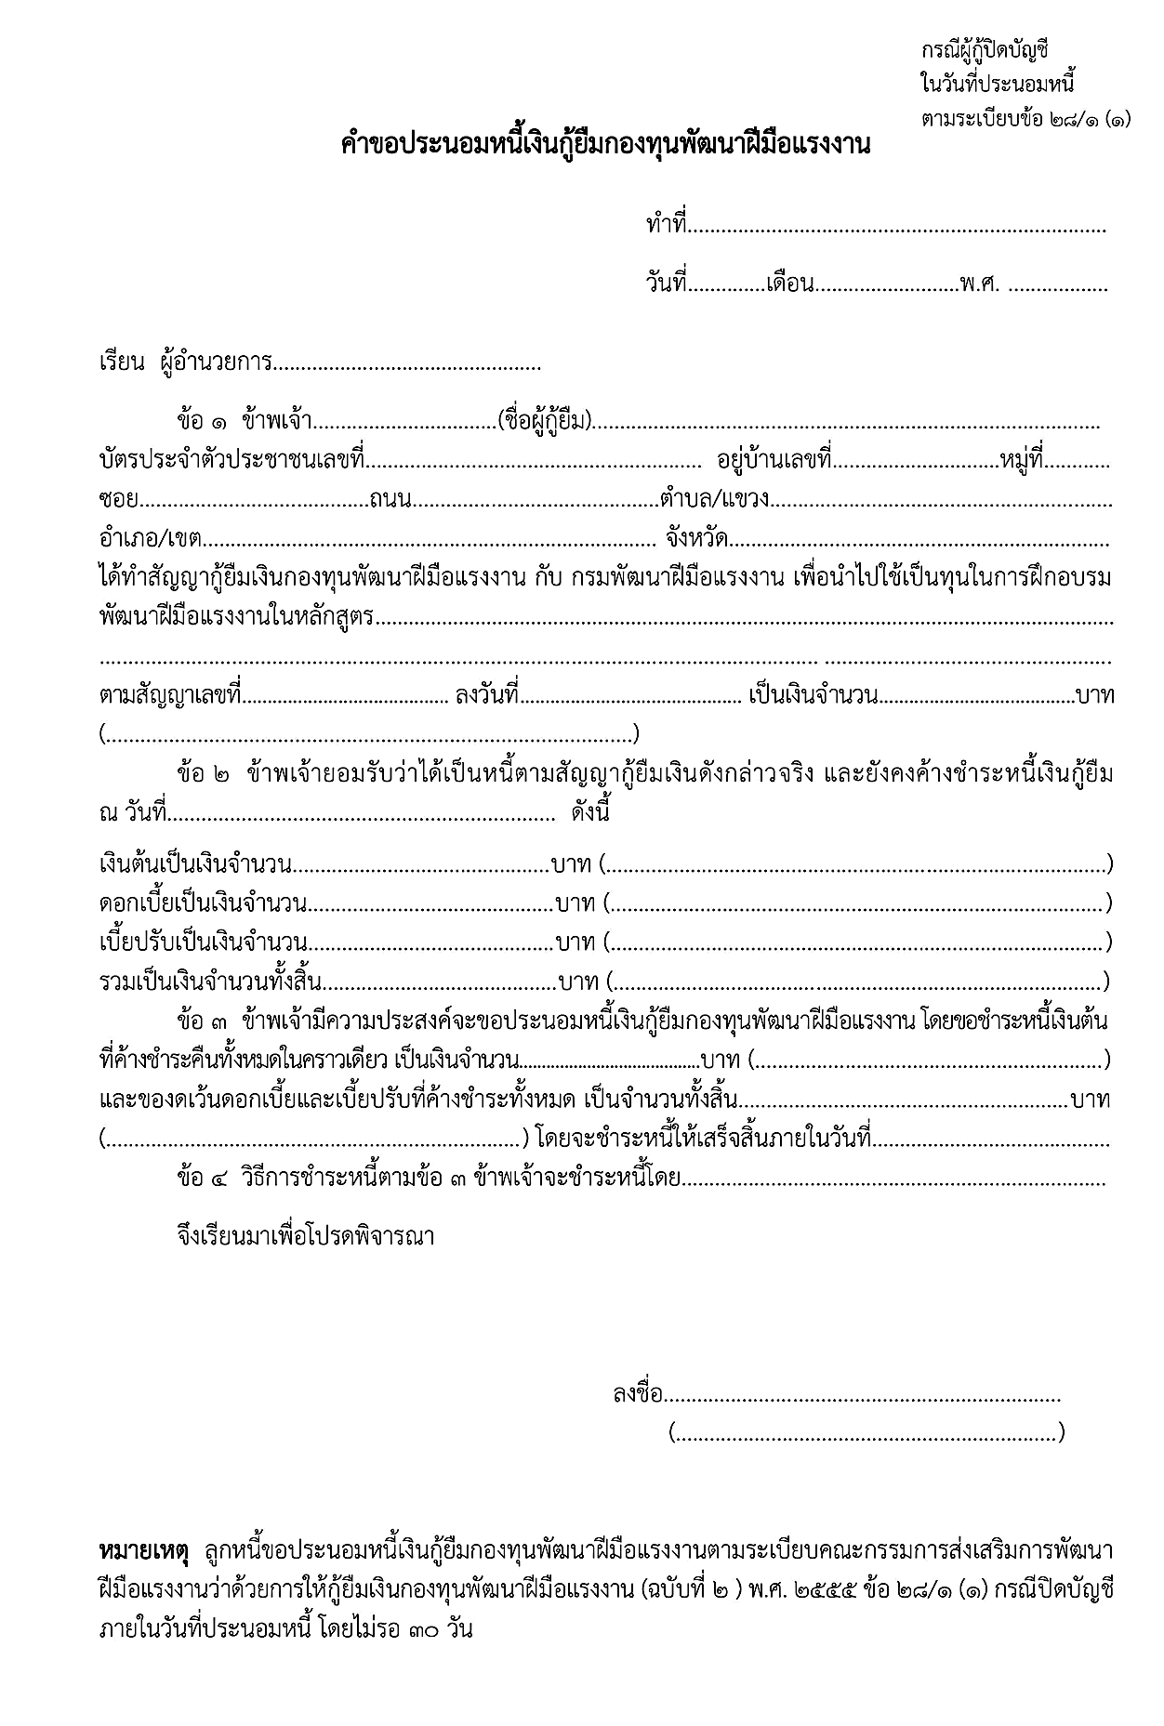
แบบคำขอประนอมหนี้
ตามระเบียบข้อ 28/1 (1)
กรณีผู้กู้ปิดบัญชี

Slide 20
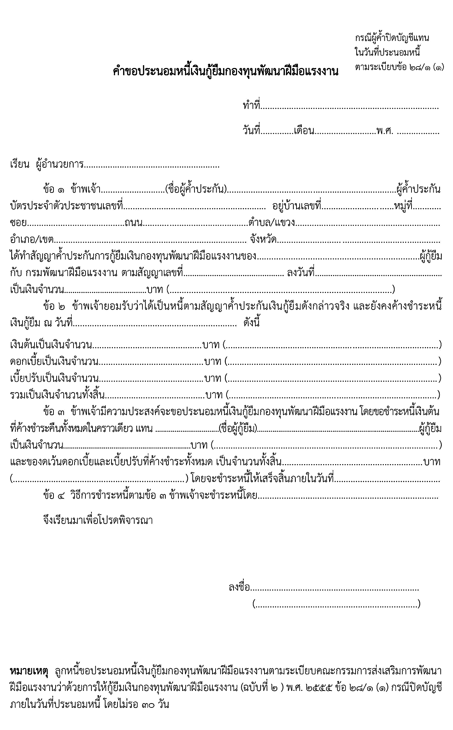
แบบคำขอประนอมหนี้
ตามระเบียบข้อ 28/1 (1)
กรณีผู้ค้ำปิดบัญชีแทนผู้กู้

Slide 21
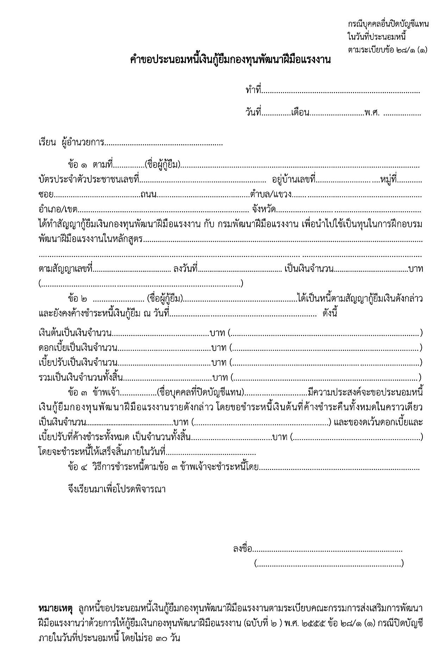
แบบคำขอประนอมหนี้
ตามระเบียบข้อ 28/1 (1)
กรณีบุคคลอื่นปิดบัญชี
แทนผู้กู้

Slide 22
แบบคำขอประนอมหนี้ก่อนพิพากษา
1. ชำระหนี้คืนทั้งหมดในคราวเดียว ตามระเบียบฯ ข้อ 28/1(1)
ปิดบัญชีภายใน 30 วัน นับแต่วันที่ทำสัญญาประนอมหนี้
2. ผ่อนชำระหนี้ภายใน 3 ปี ตามระเบียบฯ ข้อ 28/1(2)
ทั้ง 2 กรณี ใช้แบบเดียวกัน จำนวน 3 แบบ ดังนี้
1. คำประนอมหนี้เงินกู้ยืมกองทุนพัฒนาฝีมือแรงงาน
2. สัญญาประนอมหนี้
3. สัญญาค้ำประกันการประนอมหนี้เงินกู้ยืมกองทุนพัฒนาฝีมือแรงงาน

Slide 23
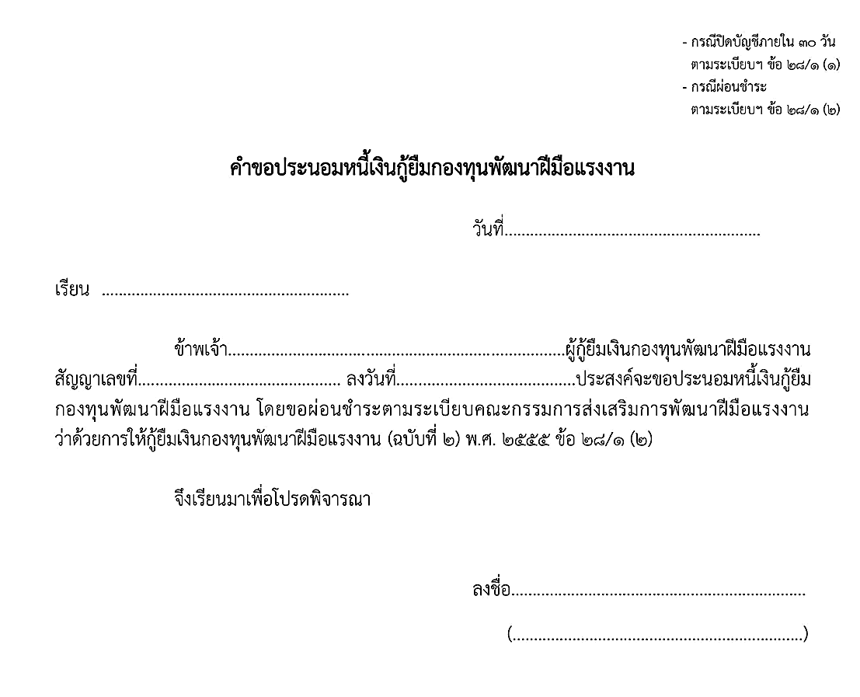
1. คำขอประนอมหนี้

Slide 24
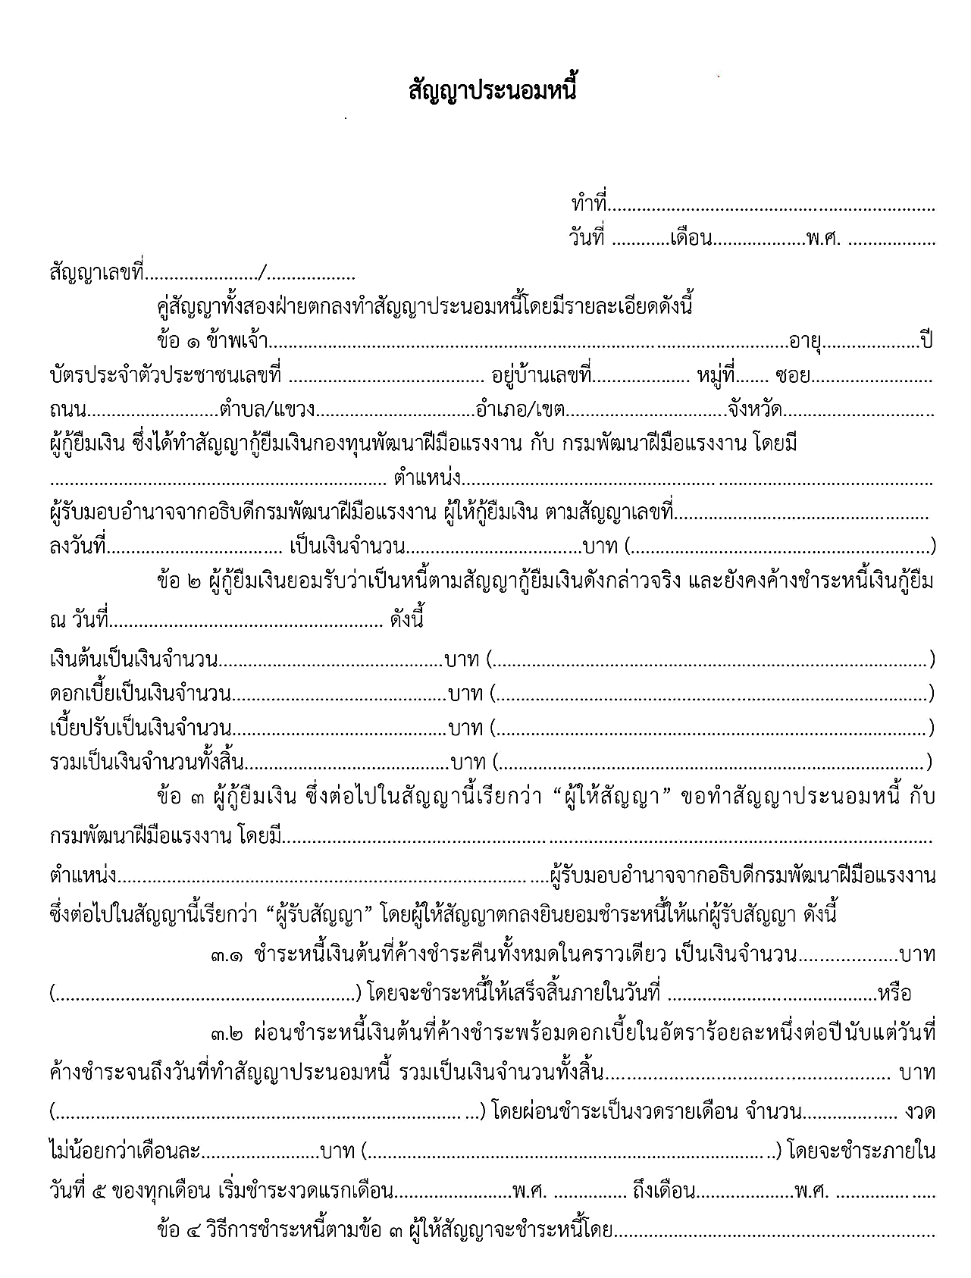
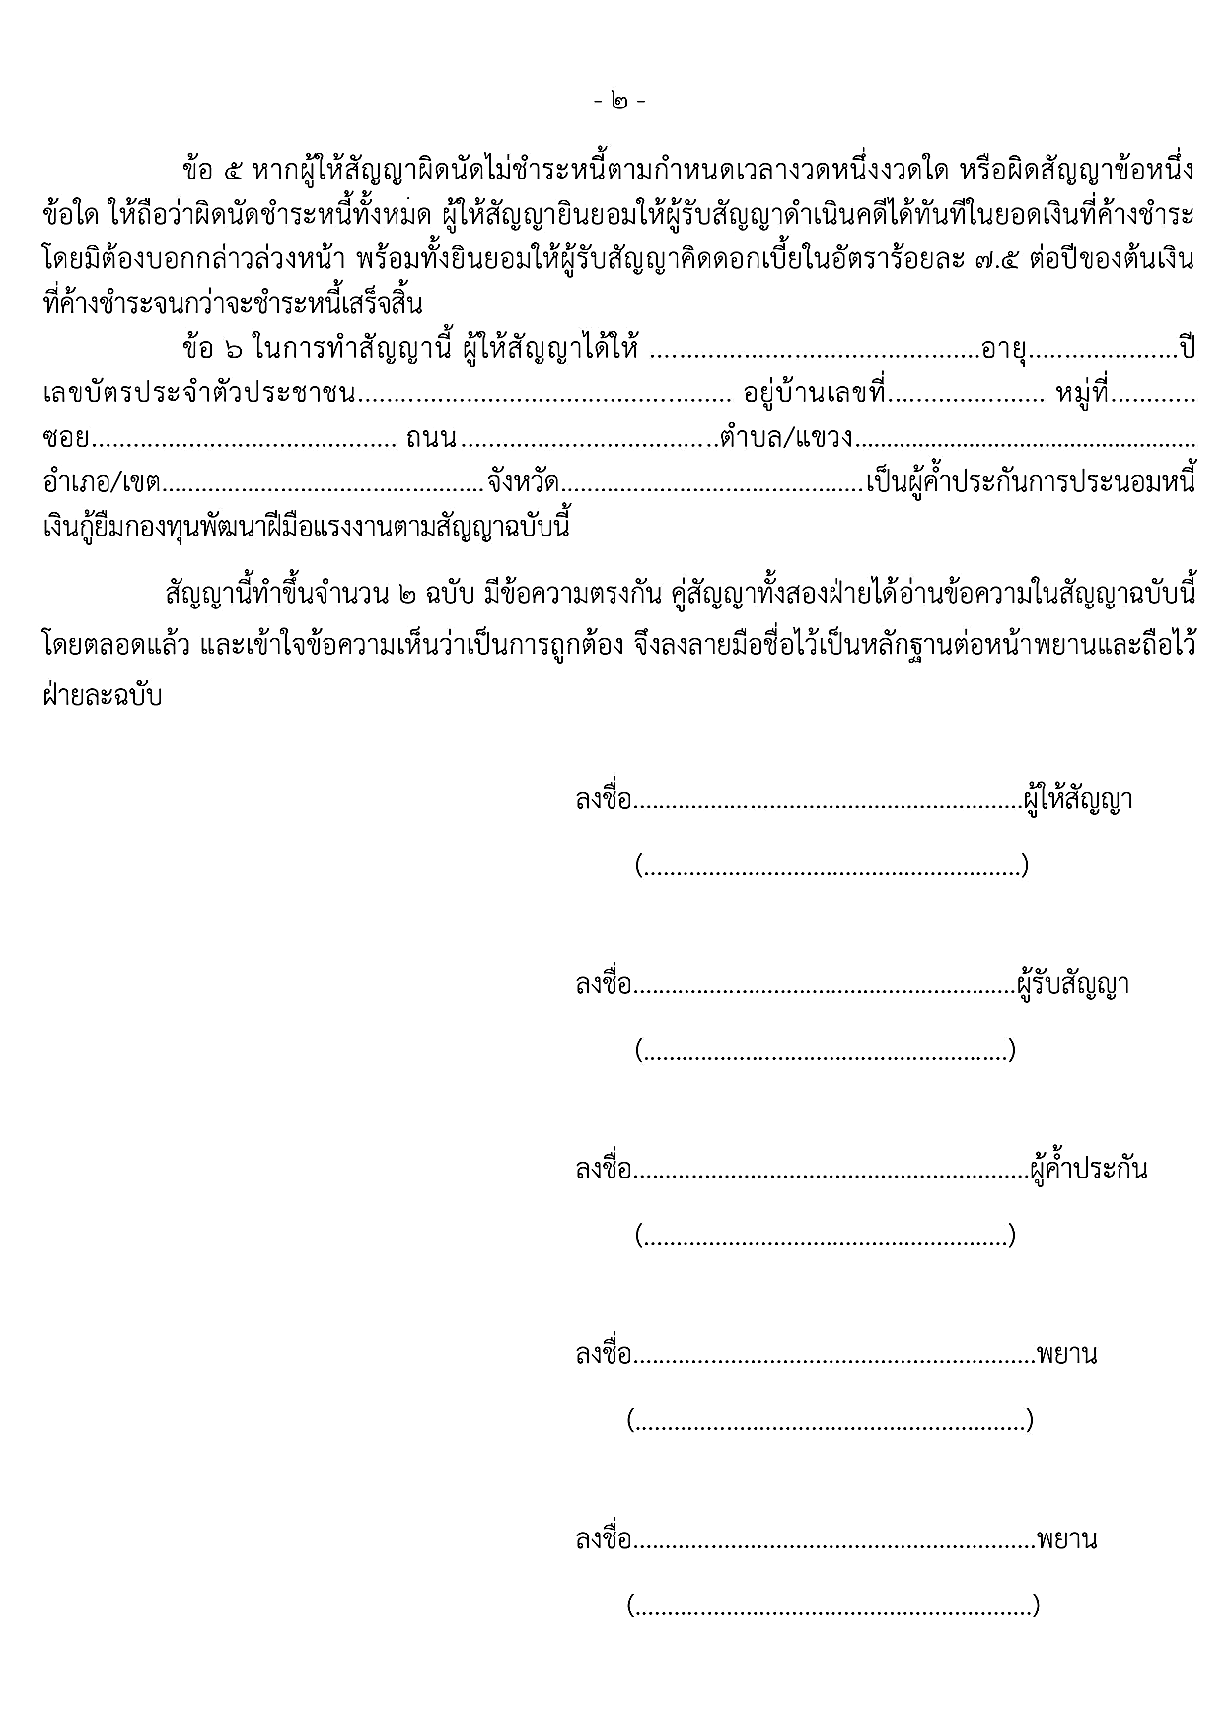
2. สัญญาประนอมหนี้

Slide 25
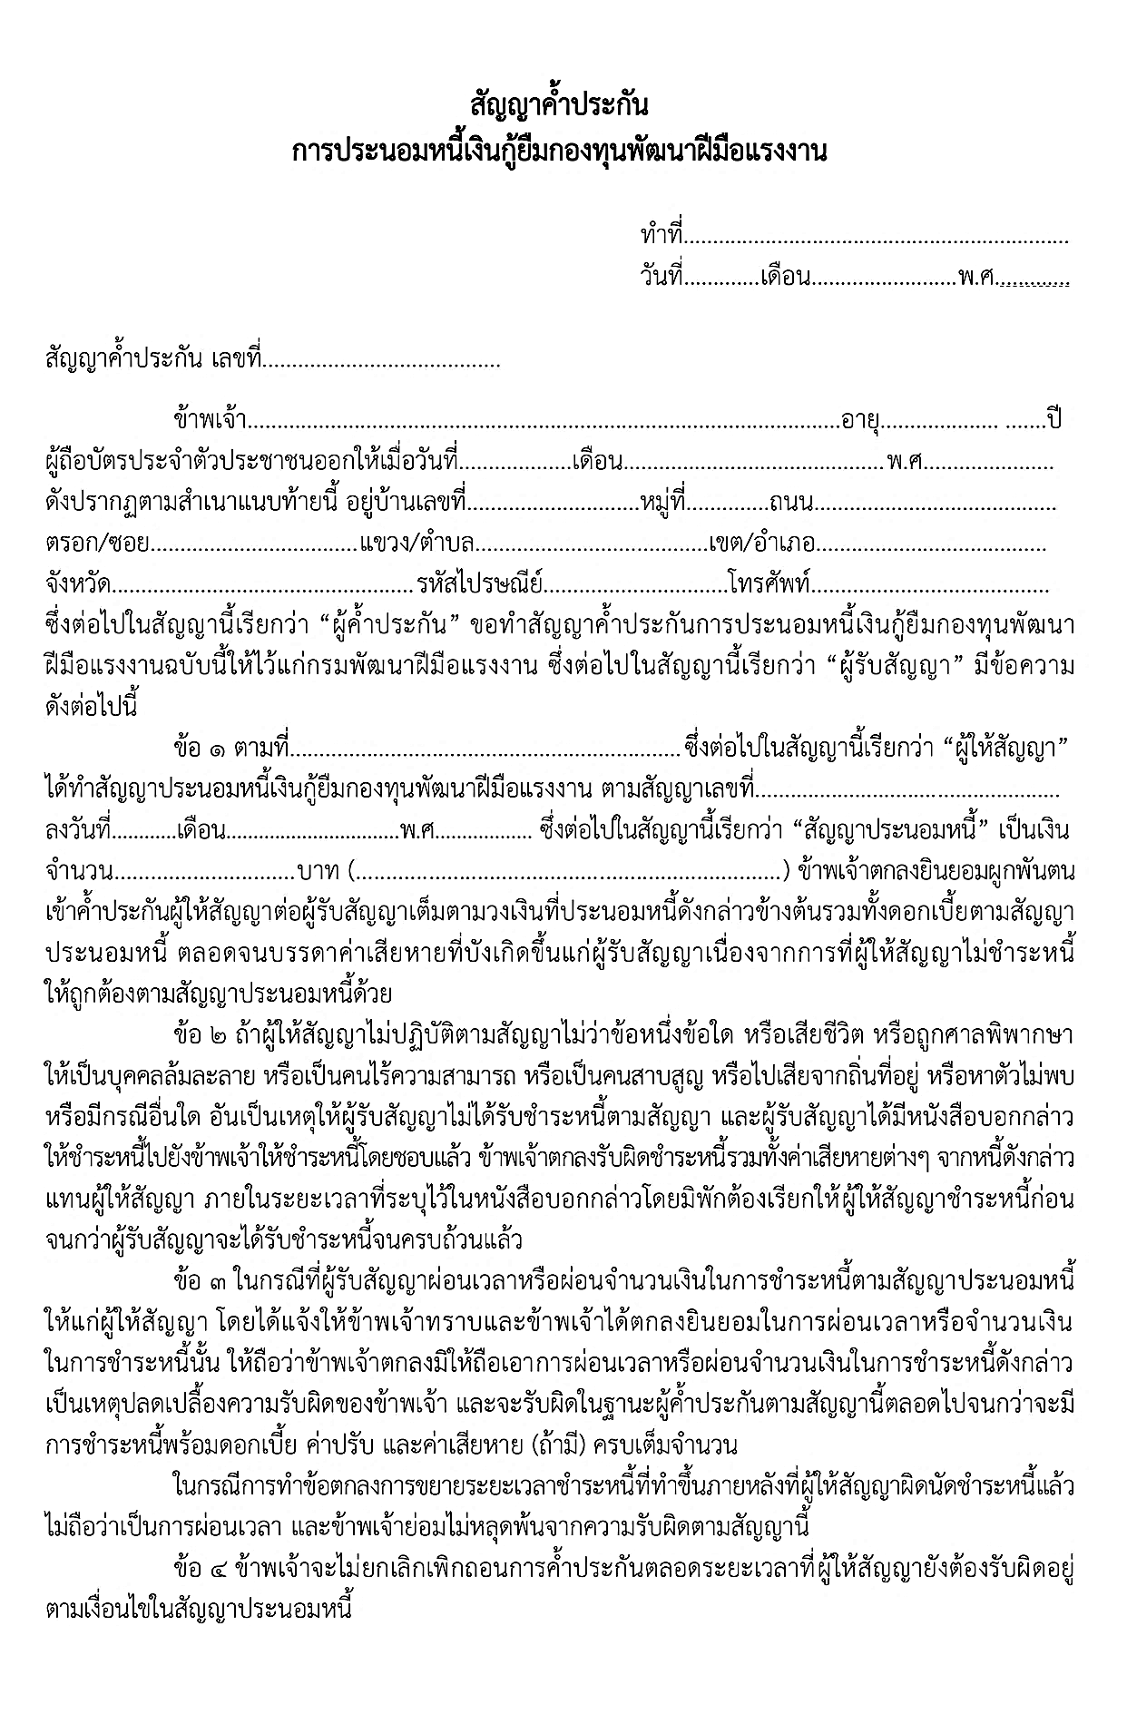
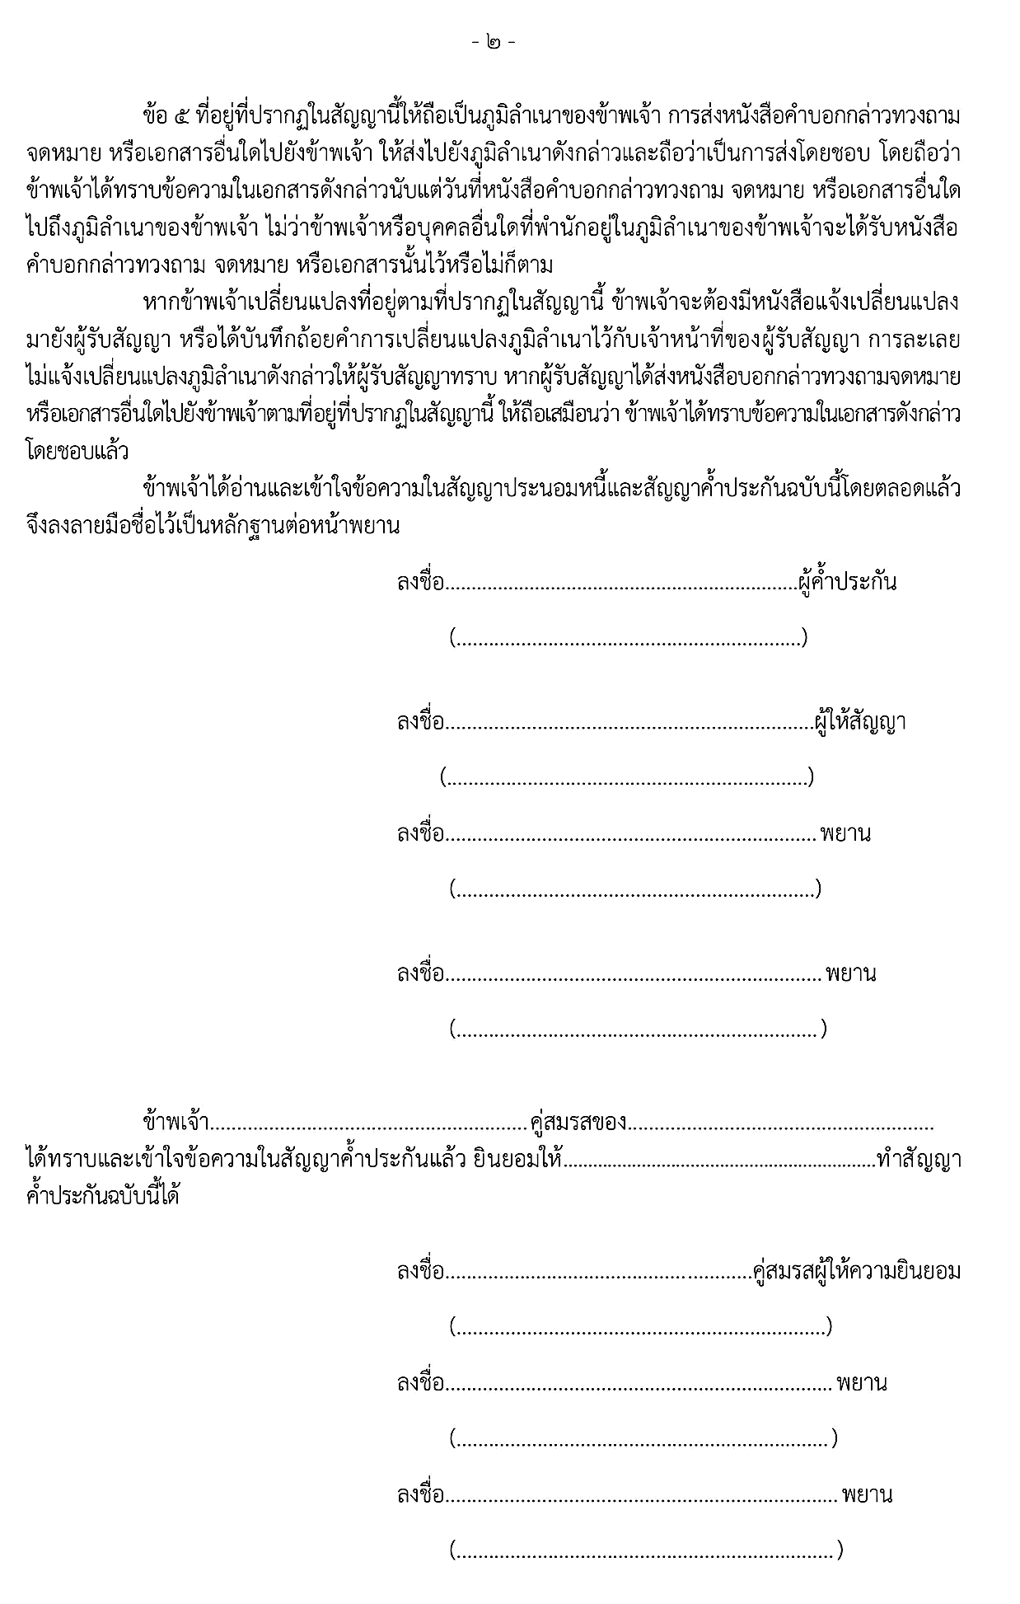
3. สัญญาค้ำประกันการประนอมหนี้

Slide 26
การประนอมหนี้ภายหลังศาลมีคำพิพากษา
ระเบียบคณะกรรมการส่งเสริมการพัฒนาฝีมือแรงงานว่าด้วยการให้กู้ยืมเงินกองทุนพัฒนาฝีมือแรงงาน
พ.ศ. 2551 และที่แก้ไขเพิ่มเติม (ฉบับที่ 4) พ.ศ. 2558
“ข้อ 28/2 ในกรณีลูกหนี้ตามคำพิพากษาในคดีกู้ยืมเงินกองทุนพัฒนาฝีมือแรงงานตามระเบียบกระทรวงแรงงานและสวัสดิการสังคมว่าด้วยกองทุนพัฒนาฝีมือแรงงาน พ.ศ. ๒๕๓๙ ประสงค์จะขอประนอมหนี้ภายหลังศาลมีคำพิพากษา ให้อธิบดีหรือผู้ซึ่งอธิบดีมอบหมายมีอำนาจประนอมหนี้กับลูกหนี้ตามคำพิพากษานั้นได้ โดยให้ยื่นคำขอประนอมหนี้ พร้อมชำระหนี้เงินต้นที่ค้างชำระตามสัญญากู้ยืมเงิน ค่าฤชาธรรมเนียม ค่าทนายความและค่าใช้จ่ายในการดำเนินคดีที่เกิดขึ้นทั้งหมดให้เสร็จสิ้นภายในวันที่ยื่นคำขอประนอมหนี้ โดยให้งดเว้นดอกเบี้ยและเบี้ยปรับ
ในกรณีบุคคลอื่นประสงค์จะขอชำระหนี้แทนลูกหนี้ตามคำพิพากษา โดยของดเว้นดอกเบี้ยและเบี้ยปรับ
ให้อธิบดีหรือผู้ซึ่งอธิบดีมอบหมายมีอำนาจทำสัญญากับบุคคลดังกล่าวได้ โดยให้ชำระหนี้เงินต้นที่ค้างชำระตามสัญญากู้ยืมเงิน ค่าฤชาธรรมเนียม ค่าทนายความและค่าใช้จ่ายในการดำเนินคดีที่เกิดขึ้นทั้งหมดให้เสร็จสิ้นภายในวันที่ทำสัญญา
ความในข้อนี้ไม่ใช้บังคับแก่ลูกหนี้ตามคำพิพากษาในคดีกู้ยืมเงินกองทุนพัฒนาฝีมือแรงงานที่ได้ใช้สิทธิตามข้อ 28/1 แล้ว”

Slide 27
การประนอมหนี้ภายหลังศาลมีคำพิพากษา
2
การประนอมหนี้ภายหลังศาลมีคำพิพากษา ตามระเบียบฯ ข้อ 28/2
ลูกหนี้ตามคำพิพากษาในคดีกู้ยืมเงินกองทุนฯ ตามระเบียบกระทรวงแรงงานและสวัสดิการสังคมว่าด้วยกองทุนพัฒนาฝีมือแรงงาน พ.ศ. 2539 ประสงค์ขอประนอมหนี้ภายหลังศาล
มีคำพิพากษา
ชำระหนี้ให้เสร็จสิ้นภายในวันที่ยื่นคำขอประนอมหนี้
เงินต้นที่ค้างชำระตามสัญญากู้ยืมเงิน
ค่าฤชาธรรมเนียม
ค่าทนายความ
ค่าใช้จ่ายในการดำเนินคดีที่เกิดขึ้นทั้งหมด
งดเว้นดอกเบี้ยและเบี้ยปรับ

Slide 28
การประนอมหนี้ภายหลังศาลมีคำพิพากษา
รายการ | คำอธิบาย
เงินต้น | จำนวนเงินที่ศาลสั่งให้ใช้ในการคำนวณดอกเบี้ยและหรือเบี้ยปรับ
เงินต้นตามคำพิพากษาค้างชำระ | เงินต้นตามคำพิพากษา – เงินต้นตามคำพิพากษาชำระคืน
ค่าทนายความ | เงินค่าทนายความที่ศาลสั่งให้จำเลยจ่าย จะระบุไว้ในคำพิพากษา (ค่าทนายความเป็นส่วนหนึ่งของค่าฤชาธรรมเนียม)
ค่าใช้จ่ายในการดำเนินคดี ที่เกิดขึ้นทั้งหมดในชั้นบังคับคดี | เงินค่าใช้จ่ายที่กรมพัฒนาฝีมือแรงงาน (โจทก์) จ่ายไปในการดำเนินการ ในชั้นบังคับคดี เช่น ค่าใช้จ่ายในที่กรมพัฒนาฝีมือแรงงานวางต่อสำนักงานบังคับคดี เพื่อดำเนินการยึด/อายัดทรัพย์
เงินต้นที่ค้างชำระตามสัญญา กู้ยืมเงิน | เงินต้นคงค้างตามสัญญากู้ยืมเงินก่อนศาลมีคำพิพากษา หรือเงินต้นคงค้าง ที่ศาลใช้ในการคำนวณดอกเบี้ยหรือเบี้ยปรับ หรือเงินต้นตามสัญญากู้ยืมเงินคงเหลือ

Slide 29
การประนอมหนี้ภายหลังศาลมีคำพิพากษา
การคำนวณเงินต้นที่ค้างชำระตามสัญญากู้ยืมเงิน เพื่อใช้ในการทำประนอมหนี้ภายหลังศาลมีคำพิพากษา
หลักการ
ให้พิจารณายอดเงินคงเหลือ ณ วันที่ขอประนอมหนี้
ระหว่าง เงินต้นที่ค้างชำระตามสัญญากู้ยืมเงิน
กับ เงินต้นตามคำพิพากษาค้างชำระ
ยอดเงินคงเหลือใดต่ำกว่า ให้ใช้ยอดเงินนั้น เป็นเงินต้นที่ค้างชำระตามสัญญากู้ยืมเงิน”เพื่อใช้ในการทำประนอมหนี้ภายหลังศาลมีคำพิพากษา

Slide 30
การคำนวณเงินต้นที่ค้างชำระตามสัญญากู้ยืมเงิน
เพื่อใช้ในการทำประนอมหนี้ภายหลังศาลมีคำพิพากษา
กรณีที่ 1 คำพิพากษาระบุ เงินต้นตามคำพิพากษา เท่ากับ เงินต้นที่ค้างชำระตามสัญญากู้ยืมเงิน
กล่าวคือ กรณีนี้เงินต้นตามคำพิพากษาไม่รวมดอกเบี้ยหรือเบี้ยปรับที่ค้างชำระก่อนพิพากษา
พิพากษาให้จำเลยทั้งสองร่วมกันชำระเงินจำนวน 13,500 บาท พร้อมดอกเบี้ยอัตราร้อยละ 12 ต่อปี
ของต้นเงินดังกล่าว นับตั้งแต่วันที่ 2 มีนาคม 2545 เป็นต้นไปจนกว่าจะชำระเสร็จแก่โจทก์ กับให้จำเลย
ทั้งสองร่วมกันชดใช้ค่าฤชาธรรมเนียมแทนโจทก์ โดยกำหนดค่าทนายความ 3,000 บาท (ผนวก 1 หน้า 158)
ตัวอย่าง (ผนวก 1 หน้า 156)
ลูกหนี้มีเงินต้นที่ค้างชำระตามสัญญากู้ยืมเงินก่อนพิพากษา จำนวน 13,500 บาท
ศาลพิพากษาให้จำเลยทั้งสองร่วมกันชำระเงินจำนวน 13,500 บาท พร้อมดอกเบี้ยอัตราร้อยละ 12 ต่อปี ของเงินต้นดังกล่าว
ขอประนอมหนี้ภายหลังศาลมีคำพิพากษาวันที่ 13 มี.ค. 2561

Slide 31
การคำนวณเงินต้นที่ค้างชำระตามสัญญากู้ยืมเงิน
เพื่อใช้ในการทำประนอมหนี้ภายหลังศาลมีคำพิพากษา
ศาลพิพากษาให้จำเลยทั้งสองร่วมกันชำระเงินจำนวน 13,500 บาท พร้อมดอกเบี้ยอัตราร้อยละ 12 ต่อปี ของเงินต้นดังกล่าว
กรณีลูกหนี้ไม่เคยชำระเงินต้นตามคำพิพากษา
ขั้นตอน | จำนวนเงิน
1. ตรวจสอบจำนวนเงินต้นที่ค้างชำระตามสัญญากู้ยืมเงิน | 13,500 บาท (ค้างชำระก่อนพิพากษา)
2. ตรวจสอบจำนวนเงินต้นตามคำพิพากษาค้างชำระ ณ วันที่ขอประนอมหนี้ 13 มี.ค. 2561 | 13,500 บาท (ไม่ชำระหนี้ตามคำพิพากษา)
3. ตรวจสอบจำนวนเงินต้นที่ค้างชำระตามสัญญากู้ยืมเงิน กับ จำนวนเงินต้นตามคำพิพากษาค้างชำระ ณ วันที่ขอ ประนอมหนี้ ยอดเงินคงเหลือใดต่ำกว่าให้ใช้ยอดเงิน นั้นเป็น “เงินต้นที่ค้างชำระตามสัญญากู้ยืมเงิน” เพื่อใช้ ในการทำประนอมหนี้ภายหลังศาลมีคำพิพากษา | เงินต้นตามคำพิพากษาค้างชำระ (13,500) เท่ากับ เงินต้นที่ค้างชำระตามสัญญากู้ยืมเงิน (13,500) ดังนั้น จำนวนเงินต้นที่ค้างชำระตามสัญญากู้ยืมเงิน ที่จะนำมาใช้ในการทำประนอมหนี้ภายหลังศาล มีคำพิพากษา คือ จำนวน 13,500 บาท
ขั้นตอน | จำนวนเงิน
1. ตรวจสอบจำนวนเงินต้นที่ค้างชำระตามสัญญากู้ยืมเงิน | 13,500 บาท (ค้างชำระก่อนพิพากษา)
2. ตรวจสอบจำนวนเงินต้นตามคำพิพากษาค้างชำระ ณ วันที่ขอประนอมหนี้ 13 มี.ค. 2561 | 13,500 บาท (ไม่ชำระหนี้ตามคำพิพากษา)
3. ตรวจสอบจำนวนเงินต้นที่ค้างชำระตามสัญญากู้ยืมเงิน กับ จำนวนเงินต้นตามคำพิพากษาค้างชำระ ณ วันที่ขอ ประนอมหนี้ ยอดเงินคงเหลือใดต่ำกว่าให้ใช้ยอดเงิน นั้นเป็น “เงินต้นที่ค้างชำระตามสัญญากู้ยืมเงิน” เพื่อใช้ ในการทำประนอมหนี้ภายหลังศาลมีคำพิพากษา | เงินต้นตามคำพิพากษาค้างชำระ (13,500) เท่ากับ เงินต้นที่ค้างชำระตามสัญญากู้ยืมเงิน (13,500) ดังนั้น จำนวนเงินต้นที่ค้างชำระตามสัญญากู้ยืมเงิน ที่จะนำมาใช้ในการทำประนอมหนี้ภายหลังศาล มีคำพิพากษา คือ จำนวน 13,500 บาท

Slide 32
การคำนวณเงินต้นที่ค้างชำระตามสัญญากู้ยืมเงิน
เพื่อใช้ในการทำประนอมหนี้ภายหลังศาลมีคำพิพากษา
ศาลพิพากษาให้จำเลยทั้งสองร่วมกันชำระเงินจำนวน 13,500 บาท พร้อมดอกเบี้ยอัตราร้อยละ 12 ต่อปี ของเงินต้นดังกล่าว
กรณีลูกหนี้ชำระเงินต้นตามคำพิพากษาบางส่วน
ขั้นตอน | จำนวนเงิน
1. ตรวจสอบจำนวนเงินต้นที่ค้างชำระตามสัญญากู้ยืมเงิน | 13,500 บาท (ค้างชำระก่อนพิพากษา)
2. ตรวจสอบจำนวนเงินต้นตามคำพิพากษาค้างชำระ ณ วันที่ขอประนอมหนี้ 13 มี.ค. 2561 | 10,500 บาท (เงินต้นตามคำพิพากษา 13,500 - ชำระ 3,000)
3. ตรวจสอบจำนวนเงินต้นที่ค้างชำระตามสัญญากู้ยืมเงิน กับ จำนวนเงินต้นตามคำพิพากษาค้างชำระ ณ วันที่ขอ ประนอมหนี้ ยอดเงินคงเหลือใดต่ำกว่าให้ใช้ยอดเงิน นั้นเป็น “เงินต้นที่ค้างชำระตามสัญญากู้ยืมเงิน” เพื่อใช้ ในการทำประนอมหนี้ภายหลังศาลมีคำพิพากษา | เงินต้นตามคำพิพากษาค้างชำระ (10,500) ต่ำกว่า เงินต้นที่ค้างชำระตามสัญญากู้ยืมเงิน (13,500) ดังนั้น จำนวนเงินต้นที่ค้างชำระตามสัญญากู้ยืมเงิน ที่จะนำมาใช้ในการทำประนอมหนี้ภายหลังศาล มีคำพิพากษา คือ จำนวน 10,500 บาท

Slide 33
การคำนวณเงินต้นที่ค้างชำระตามสัญญากู้ยืมเงิน
เพื่อใช้ในการทำประนอมหนี้ภายหลังศาลมีคำพิพากษา
กรณีที่ 2 คำพิพากษาระบุ เงินต้นตามคำพิพากษา ไม่เท่ากับ เงินต้นที่ค้างชำระตามสัญญากู้ยืมเงิน
กล่าวคือ กรณีนี้เงินต้นตามคำพิพากษารวมดอกเบี้ยหรือเบี้ยปรับค้างชำระก่อนพิพากษาด้วย
พิพากษาให้จำเลยทั้งสองร่วมกันชำระเงินจำนวน 77,936.47 บาท แก่โจทก์พร้อมดอกเบี้ยอัตราร้อยละ 7.5
ต่อปี ของต้นเงินจำนวน 31,193.05 บาท นับถัดจากวันฟ้อง (ฟ้องวันที่ 20 พฤษภาคม 2552) เป็นต้นไปจนกว่าจะชำระเสร็จ กับให้ใช้ค่าฤชาธรรมเนียมแทนโจทก์ โดยกำหนดค่าทนายความให้ 3,000 บาท
(ผนวก 1 หน้า 154)
ตัวอย่าง (ผนวก 1 หน้า 151)
ลูกหนี้มีเงินต้นที่ค้างชำระตามสัญญากู้ยืมเงินก่อนพิพากษา จำนวน 31,193.05 บาท
ศาลพิพากษาให้จำเลยทั้งสองร่วมกันชำระเงินจำนวน 77,936.47 บาท
พร้อมดอกเบี้ยอัตราร้อยละ 7.5 ต่อปี ของเงินต้นจำนวน 31,193.05 บาท
ขอประนอมหนี้ภายหลังศาลมีคำพิพากษาวันที่ 9 มี.ค. 2561

Slide 34
การคำนวณเงินต้นที่ค้างชำระตามสัญญากู้ยืมเงิน
เพื่อใช้ในการทำประนอมหนี้ภายหลังศาลมีคำพิพากษา
ศาลพิพากษาให้จำเลยทั้งสองร่วมกันชำระเงินจำนวน 77,936.47 บาท พร้อมดอกเบี้ยอัตราร้อยละ 7.5 ต่อปี ของเงินต้นจำนวน 31,193.05 บาท
กรณีลูกหนี้ไม่เคยชำระเงินต้นตามคำพิพากษา
ขั้นตอน | จำนวนเงิน
1. ตรวจสอบจำนวนเงินต้นที่ค้างชำระตามสัญญากู้ยืมเงิน | 31,193.05 บาท (ค้างชำระก่อนพิพากษา)
2. ตรวจสอบจำนวนเงินต้นตามคำพิพากษาค้างชำระ ณ วันที่ขอประนอมหนี้ 9 มี.ค. 2561 | 77,936.47 บาท (ไม่ชำระเงินต้นตามคำพิพากษา)
3. ตรวจสอบจำนวนเงินต้นที่ค้างชำระตามสัญญากู้ยืมเงิน กับ จำนวนเงินต้นตามคำพิพากษาค้างชำระ ณ วันที่ขอ ประนอมหนี้ ยอดเงินคงเหลือใดต่ำกว่าให้ใช้ยอดเงิน นั้นเป็น “เงินต้นที่ค้างชำระตามสัญญากู้ยืมเงิน” เพื่อใช้ ในการทำประนอมหนี้ภายหลังศาลมีคำพิพากษา | เงินต้นตามคำพิพากษาค้างชำระ (77,936.47) สูงกว่า เงินต้นที่ค้างชำระตามสัญญากู้ยืมเงิน (31,193.05) ดังนั้น จำนวนเงินต้นที่ค้างชำระตามสัญญากู้ยืมเงิน ที่จะนำมาใช้ในการทำประนอมหนี้ภายหลังศาลมีคำพิพากษา คือ 31,193.05 บาท
34

Slide 35
การคำนวณเงินต้นที่ค้างชำระตามสัญญากู้ยืมเงิน
เพื่อใช้ในการทำประนอมหนี้ภายหลังศาลมีคำพิพากษา
ศาลพิพากษาให้จำเลยทั้งสองร่วมกันชำระเงินจำนวน 77,936.47 บาท พร้อมดอกเบี้ยอัตราร้อยละ 7.5 ต่อปี ของเงินต้นจำนวน 31,193.05 บาท
กรณีลูกหนี้ชำระเงินต้นตามคำพิพากษาบางส่วน
ขั้นตอน | จำนวนเงิน
1. ตรวจสอบจำนวนเงินต้นที่ค้างชำระตามสัญญากู้ยืมเงิน | 31,193.05 บาท (ค้างชำระก่อนพิพากษา)
2. ตรวจสอบจำนวนเงินต้นตามคำพิพากษาค้างชำระ ณ วันที่ขอประนอมหนี้ 9 มี.ค. 2561 | 70,000 บาท (เงินต้นตามคำพิพากษา 77,936.47-ชำระ 7,936.47 บาท)
3. ตรวจสอบจำนวนเงินต้นที่ค้างชำระตามสัญญากู้ยืมเงิน กับ จำนวนเงินต้นตามคำพิพากษาค้างชำระ ณ วันที่ขอ ประนอมหนี้ ยอดเงินคงเหลือใดต่ำกว่าให้ใช้ยอดเงิน นั้นเป็น “เงินต้นที่ค้างชำระตามสัญญากู้ยืมเงิน” เพื่อใช้ ในการทำประนอมหนี้ภายหลังศาลมีคำพิพากษา | เงินต้นตามคำพิพากษาค้างชำระ (70,000) สูงกว่า เงินต้นที่ค้างชำระตามสัญญากู้ยืมเงิน (31,193.05) ดังนั้น จำนวนเงินต้นที่ค้างชำระตามสัญญากู้ยืมเงิน ที่จะนำมาใช้ในการทำประนอมหนี้ภายหลังศาลมีคำพิพากษา คือ 31,193.05 บาท
35

Slide 36
ตัวอย่างการประนอมหนี้ภายหลังศาลมีคำพิพากษา
ตัวอย่างกรณีที่ 1 คำพิพากษาระบุ เงินต้นตามคำพิพากษา เท่ากับ เงินต้นที่ค้างชำระตามสัญญากู้ยืมเงิน
คำพิพากษาศาลตลิ่งชัน คดีหมายเลขแดงที่ ผบ.4986/2553 เมื่อวันที่ 29 กันยายน 2553 พิพากษาให้จำเลยทั้งสองร่วมกันชำระเงินจำนวน 13,500 บาท พร้อมดอกเบี้ยอัตราร้อยละ 12 ต่อปี ของต้นเงินดังกล่าว นับแต่วันที่ 2 มีนาคม 2546 เป็นต้นไปจนกว่าจะชำระเสร็จ
แก่โจทก์ กับให้จำเลยทั้งสองร่วมกันชดใช้ค่าฤชาธรรมเนียมแทนโจทก์ โดยกำหนด
ค่าทนายความ 3,000 บาท
คำถาม
ผู้กู้ยืมแจ้งความประสงค์ขอประนอมหนี้ภายหลังศาลมีคำพิพากษา ในวันที่ 13 มีนาคม 2561
จะต้องชำระหนี้นจำนวนเท่าไร
จะได้รับการงดเว้นดอกเบี้ยค้างชำระจำนวนเท่าไร
ผนวก 1 หน้า 156-159

Slide 37
ตัวอย่างการประนอมหนี้ภายหลังศาลมีคำพิพากษา
ขั้นตอน
1. ตรวจสอบข้อมูลการชำระหนี้ตามคำพิพากษา
ไม่เคยชำระหนี้ตามคำพิพากษา
2. คำนวณหนี้ค้างชำระตามคำพิพากษา ถึงวันที่ขอประนอมหนี้ 13 มีนาคม 2561
หนี้ค้างชำระตามคำพิพากษา ณ วันที่ 13 มีนาคม 2561 เป็นเงินทั้งสิ้นจำนวน 42,661.01 บาท
ประกอบด้วย
เงินต้นตามคำพิพากษา 13,500.00 บาท (ยอดเงินตามตารางข้อมูลการชำระหนี้ช่อง 9)
ดอกเบี้ย 24,371.01 บาท (ยอดเงินตามตารางข้อมูลการชำระหนี้ช่อง 10)
ค่าทนายความ 3,000.00 บาท (ยอดเงินตามตารางข้อมูลการชำระหนี้ช่อง 12)
ค่าฤชาธรรมเนียม 1,790.00 บาท (ยอดเงินตามตารางข้อมูลการชำระหนี้ช่อง 13)
ผนวก 1 หน้า 157

Slide 38
ตัวอย่างการประนอมหนี้ภายหลังศาลมีคำพิพากษา
ขั้นตอน (ต่อ)
3. ตรวจสอบค่าใช้จ่ายในการดำเนินคดีที่เกิดขึ้นทั้งหมดในชั้นบังคับคดี
ให้ตรวจสอบว่าคดีอยู่ระหว่างการบังคับคดีหรือไม่ (ลูกหนี้รายนี้ถูกบังคับคดีแล้ว)
ค่าใช้จ่ายในชั้นบังคับคดี 1,500 บาท (ยอดเงินตามตารางข้อมูลการชำระหนี้ช่อง 15)
4. ตรวจสอบจำนวนเงินต้นที่ค้างชำระตามสัญญากู้ยืมเงิน
เพื่อใช้ในการประนอมหนี้ภายหลังศาลมีคำพิพากษา
เงินต้นที่ค้างชำระตามสัญญากู้ยืมเงิน 13,500 บาท (ยอดเงินตามตารางข้อมูลการชำระหนี้ช่อง 16)
(ตรวจสอบจำนวนเงินต้นที่ค้างชำระตามสัญญากู้ยืมเงิน กับ จำนวนเงินต้นตามคำพิพากษา
ค้างชำระ ณ วันที่ขอประนอมหนี้ ยอดเงินคงเหลือใด ต่ำกว่า ให้ใช้ยอดเงินนั้นเป็น เงินต้นที่ค้างชำระตามสัญญากู้ยืมเงิน”เพื่อใช้ในการทำประนอมหนี้ภายหลังศาลมีคำพิพากษา)

Slide 39
วิธีการคำนวณ : ณ 13 มี.ค. 2561
ตัวอย่างการประนอมหนี้ภายหลังศาลมีคำพิพากษา
รายการ | วิธีการคำนวณ | จำนวนเงิน
เงินต้นตามคำพิพากษาค้างชำระ (ช่อง 9) | = เงินต้นตามคำพิพากษา (ช่อง 2) – เงินต้นตามคำพิพากษาชำระคืน (ช่อง 3) | = 13,500 – 0 (ไม่เคยชำระ) = 13,500 บาท
ดอกเบี้ยค้างชำระ (ช่อง 10) | ร้อยละ 12 ต่อปี ของต้นเงินจำนวน 13,500 บาท นับแต่วันที่ 2 มีนาคม 2546 เป็นต้นไป ไม่เคยชำระหนี้ตามคำพิพากษา คำนวณดอกเบี้ยนับแต่วันที่ 2 มี.ค. 2546 ถึงวันที่ขอประนอมหนี้ คือ วันที่ 13 มี.ค. 2561 = จำนวนเงินต้นที่ศาลสั่งให้ใช้ในการคำนวณดอกเบี้ย x อัตราดอกเบี้ย 12 ต่อปี x จำนวนวันที่ค้างชำระ | = 13,500 x 12/100 x 5,491/365 = 24,371.01 บาท (จำนวนวันที่ค้างชำระ กรณีชำระคืนบางส่วนแล้ว นับถัดจากวันที่ชำระหนี้ ครั้งสุดท้าย ถึงวันที่ขอประนอมหนี้)

Slide 40
ตัวอย่างการประนอมหนี้ภายหลังศาลมีคำพิพากษา
วิธีการคำนวณ : ณ 13 มี.ค. 2561
รายการ | วิธีการคำนวณ | จำนวนเงิน
ค่าทนายความค้างชำระ (ช่อง 12) | = ค่าทนายความตามคำพิพากษา – ค่าทนายความชำระคืน (ช่อง 6) | = 3,000 – 0 (ไม่เคยชำระ) = 3,000 บาท
ค่าฤชาธรรมเนียมค้างชำระ (ช่อง 13) | = บัญชีค่าฤชาธรรมเนียมในสำนวนคดี ของศาลที่มีคำพิพากษา – ค่าฤชา ธรรมเนียมชำระคืน (ช่อง 7) | = 1,790 – 0 (ไม่เคยชำระ) = 1,790 บาท
ค่าใช้จ่ายในการดำเนินคดีที่เกิดขึ้นทั้งหมดในชั้นบังคับคดี (ช่อง 15) | (ไม่ให้นำมารวมในช่องยอดหนี้ค้างชำระตามคำพิพากษา) แต่ให้นำจำนวนเงินดังกล่าวมาคิดรวมในยอดเงินประนอมหนี้ภายหลังศาลมีคำพิพากษาด้วย | ถูกบังคับคดีแล้ว ค่าใช้จ่ายในชั้นบังคับคดี = 1,500 บาท

Slide 41
ตัวอย่างการประนอมหนี้ภายหลังศาลมีคำพิพากษา
วิธีการคำนวณ : ณ 13 มี.ค. 2561
รายการ | วิธีการคำนวณ | จำนวนเงิน
สรุป ยอดหนี้ค้างชำระตามคำพิพากษา ณ วันที่ 13 มี.ค. 2561 | = เงินต้นตามคำพิพากษาค้างชำระ (ช่อง 9) + ดอกเบี้ย (ช่อง 10) + ค่าทนายความ (ช่อง 12) + ค่าฤชาธรรมเนียม (ช่อง 13) | = 13,500 + 24,371.01 + 3,000 + 1,790 = 42,661.01 บาท

Slide 42
ตัวอย่างการประนอมหนี้ภายหลังศาลมีคำพิพากษา
วิธีการคำนวณ : ณ 13 มี.ค. 2561
รายการ | วิธีการคำนวณ | จำนวนเงิน
เงินต้นค้างชำระตามสัญญากู้ยืมเงิน (ช่อง 16) | ตรวจสอบจำนวนเงินต้นที่ค้างชำระตามสัญญากู้ยืมเงิน กับ จำนวนเงินต้นตามคำพิพากษาค้างชำระ ณ วันที่ขอประนอมหนี้ ยอดเงินคงเหลือใด ต่ำกว่า ให้ใช้ยอดเงินนั้นเป็น เงินต้น ที่ค้างชำระตามสัญญากู้ยืมเงิน เพื่อใช้ในการทำประนอมหนี้ภายหลังศาล มีคำพิพากษา | = 13,500 บาท จำนวนเงินต้นตามคำพิพากษาค้างชำระ (13,500) เท่ากับ จำนวนเงินต้นที่ค้างชำระตามสัญญากู้ยืมเงิน (13,500) ดังนั้น จำนวนเงินต้นค้างชำระตามสัญญากู้ยืมเงินที่จะนำมาใช้ในการทำประนอมหนี้ภายหลังศาล มีคำพิพากษา = 13,500 บาท

Slide 43
ตัวอย่างการประนอมหนี้ภายหลังศาลมีคำพิพากษา
สรุปตอบคำถามจากโจทก์
1. จำนวนเงินที่ต้องชำระตามคำขอประนอมหนี้ภายหลังศาลมีคำพิพากษา ระเบียบฯ ข้อ 28/2 (ณ 13 มี.ค. 2561)
ค่าทนายความ (ช่อง 12) | = 3,000 บาท
ค่าฤชาธรรมเนียม (ช่อง 13) | = 1,790 บาท
ค่าใช้จ่ายในการดำเนินคดีที่เกิดขึ้นทั้งหมดในชั้นบังคับคดี (ช่อง 15) | = 1,500 บาท
เงินต้นค้างชำระตามสัญญากู้ยืมเงิน (ช่อง 16) | = 13,500 บาท
รวมทั้งสิ้น | = 19,790 บาท
2. จำนวนเงินที่ได้รับการงดเว้น
ดอกเบี้ยค้างชำระ (ช่อง 10) | = 24,371.01 บาท

Slide 44
ตารางคำนวณหนี้ค้างชำระตามคำพิพากษา
1
2
3
4
5
6
7
8
9
10
11
12
13
14
15
16
17

Slide 45
ตัวอย่างการกรอกข้อมูลแบบคำขอประนอมหนี้ภายหลังศาลมีคำพิพากษา
/สัญญาประนอมหนี้ ข้อ 2 ข้อ 3 และข้อ 4 ตามระเบียบฯ ข้อ 28/2
ข้อ 2 ข้าพเจ้ายอมรับว่ามีหนี้ค้างชำระตามคำพิพากษา ณ วันที่ 13 มีนาคม 2561 เป็นเงินทั้งสิ้นจำนวน 42,611.01 บาท (สี่หมื่นสองพันหกร้อยสิบเอ็ดบาทหนึ่งสตางค์) ประกอบด้วย
เงินต้นตามคำพิพากษา จำนวน 13,500.00 บาท (หนึ่งหมื่นสามพันห้าร้อยบาทถ้วน)
ดอกเบี้ย จำนวน 24,371.01 บาท (สองหมื่นสี่พันสามร้อยเจ็ดสิบเอ็ดบาทหนึ่งสตางค์)
เบี้ยปรับ/ค่าปรับ จำนวน - บาท (..............-...........)
ค่าทนายความ จำนวน 3,000.00 บาท (สามพันบาทถ้วน)
ค่าฤชาธรรมเนียม จำนวน 1,500.00 บาท (หนึ่งพันห้าร้อยบาทถ้วน)
ผนวก 1 หน้า 156

Slide 46
ตัวอย่างการกรอกข้อมูลแบบคำขอประนอมหนี้ภายหลังศาลมีคำพิพากษา
/สัญญาประนอมหนี้ ข้อ 2 ข้อ 3 และข้อ 4 ตามระเบียบฯ ข้อ 28/2
ข้อ 3 ข้าพเจ้ามีความประสงค์จะขอประนอมหนี้ภายหลังศาลมีคำพิพากษา ตามข้อ 28/2
ของระเบียบคณะกรรมการส่งเสริมการพัฒนาฝีมือแรงงาน ว่าด้วยการให้กู้ยืมเงินกองทุนพัฒนาฝีมือแรงงาน พ.ศ. 2551 และที่แก้ไขเพิ่มเติม เป็นเงินทั้งสิ้นจำนวน 19,790 บาท (หนึ่งหมื่นเก้าพัน
เจ็ดร้อยเก้าสิบบาทถ้วน) ประกอบด้วย
เงินต้นค้างชำระตามสัญญากู้ยืมเงิน จำนวน 13,500 บาท (หนึ่งหมื่นสามพันห้าร้อยบาทถ้วน)
ค่าทนายความ จำนวน 3,000 บาท (สามพันบาทถ้วน)
ค่าฤชาธรรมเนียม จำนวน 1,790 บาท (หนึ่งพันเจ็ดร้อยเก้าสิบบาทถ้วน)
ค่าใช้จ่ายในการดำเนินคดีที่เกิดขึ้นทั้งหมด จำนวน 1,500 บาท (หนึ่งพันห้าร้อยบาทถ้วน)
ข้อ 4 ข้าพเจ้าตกลงชำระเงินทั้งหมดตามข้อ 3 ในวันนี้ วันที่ 13 มีนาคม 2559
ผนวก 1 หน้า 156

Slide 47
แบบคำขอประนอมหนี้ภายหลังศาลมีคำพิพากษา
แบบที่ใช้ | ผู้ขอประนอมหนี้
คำขอประนอมหนี้ภายหลังศาล มีคำพิพากษาในคดีกู้ยืมเงินกู้ยืมกองทุนพัฒนาฝีมือแรงงาน | จำนวน 3 แบบ (ผนวก 1) 1. ผู้กู้ยืมขอประนอมหนี้ (หน้า 145) 2. ผู้ค้ำประกันขอประนอมหนี้ (หน้า 146) 3. ทายาทผู้ค้ำประกันขอประนอมหนี้ (หน้า 148)
สัญญาขอชำระหนี้แทนลูกหนี้ภายหลังศาลมีคำพิพากษาในคดีกู้ยืมเงินกู้ยืมกองทุนพัฒนาฝีมือแรงงาน | 4. กรณีบุคคลอื่นขอประนอมหนี้แทน (หน้า 147)
47

Slide 48
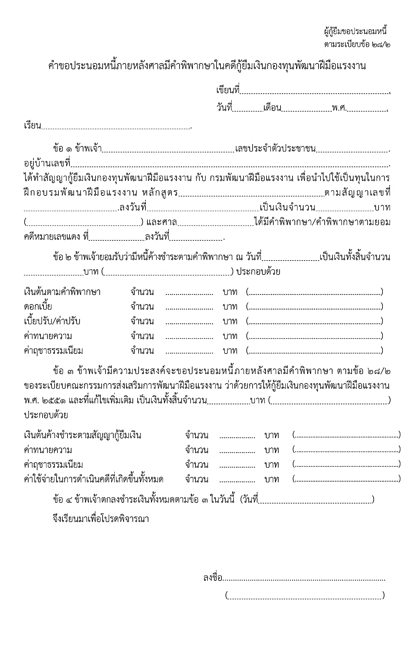
ผู้กู้ยืมขอประนอมหนี้
48

Slide 49
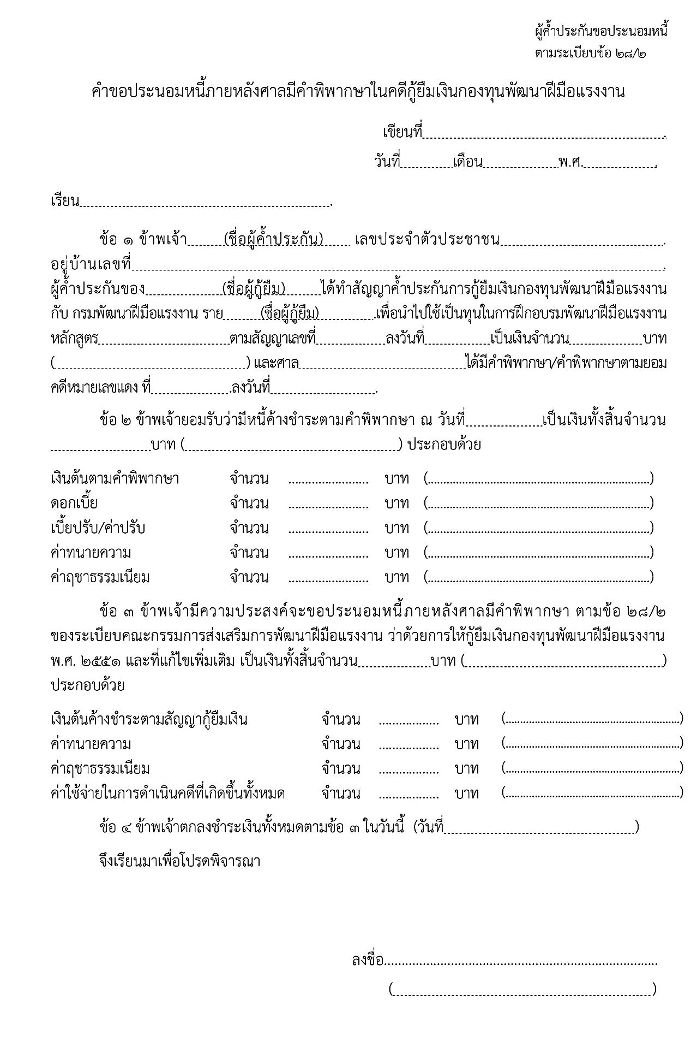
2. ผู้ค้ำประกันขอประนอมหนี้
49

Slide 50
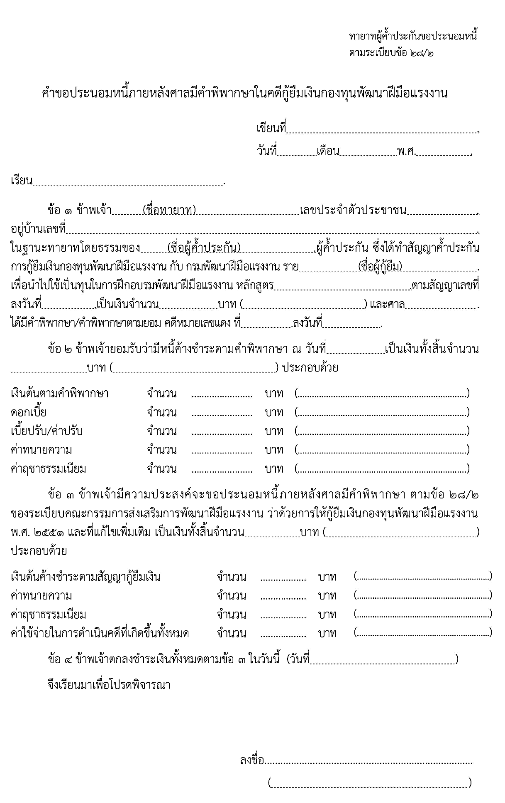
3. ทายาทผู้ค้ำประกันขอประนอมหนี้
50

Slide 51
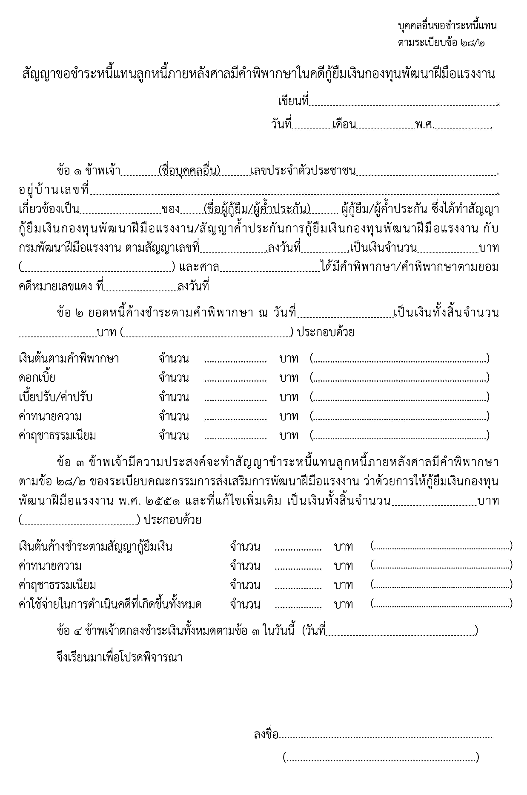
4. บุคคลอื่นชำระหนี้แทน
51

Slide 52

ปัญหาที่พบการทำประนอมหนี้
1. ใช้แบบไม่ถูกต้อง
2. กรอกข้อมูลไม่ถูกต้อง/ไม่ครบถ้วน
3. การแก้ไขเอกสารไม่ถูกต้อง
4. เอกสารที่ส่งคืนไม่ครบถ้วน
52

Slide 53
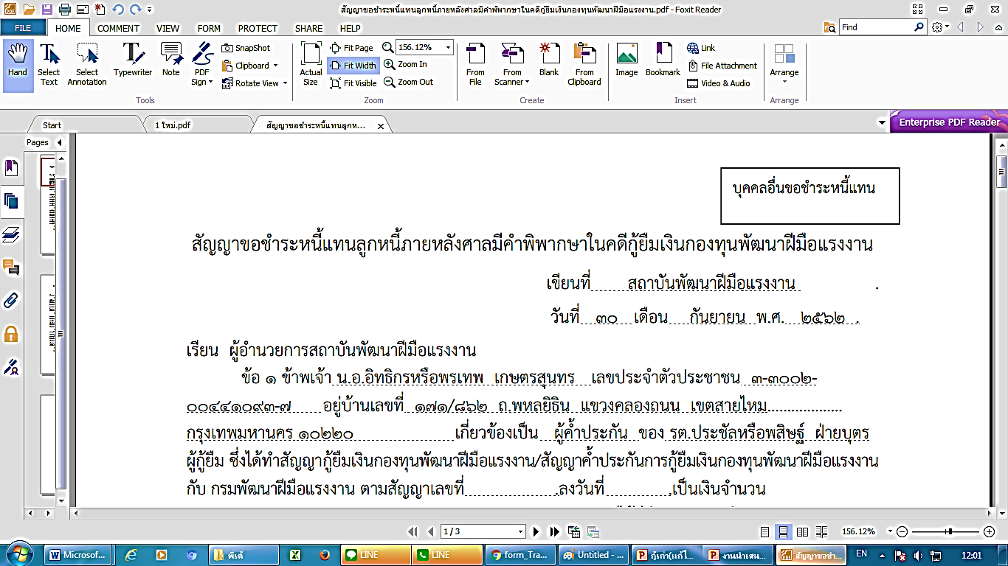
1. ใช้แบบไม่ถูกต้อง
ผู้ค้ำประกันขอประนอมหนี้ แต่ใช้แบบบุคคลอื่นขอชำระแทน
ผู้ทำสัญญาประนอมหนี้เป็นผู้ค้ำประกัน แต่ใช้แบบบุคคลอื่นขอชำระแทน
ผู้ค้ำประกัน
53

Slide 54
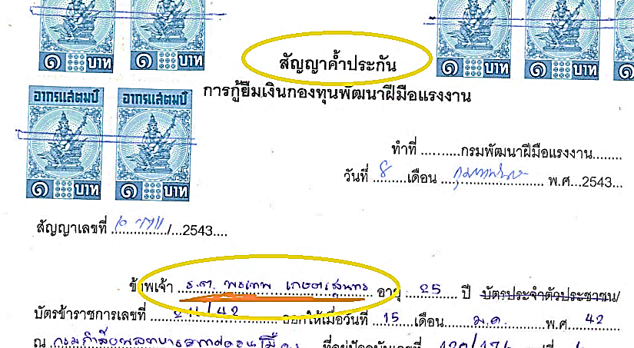
ผู้ค้ำประกันมาทำประนอมหนี้ แต่ผู้ค้ำเปลี่ยนชื่อตัว อาจเป็นสาเหตุทำให้ใช้แบบผิด
54

Slide 55

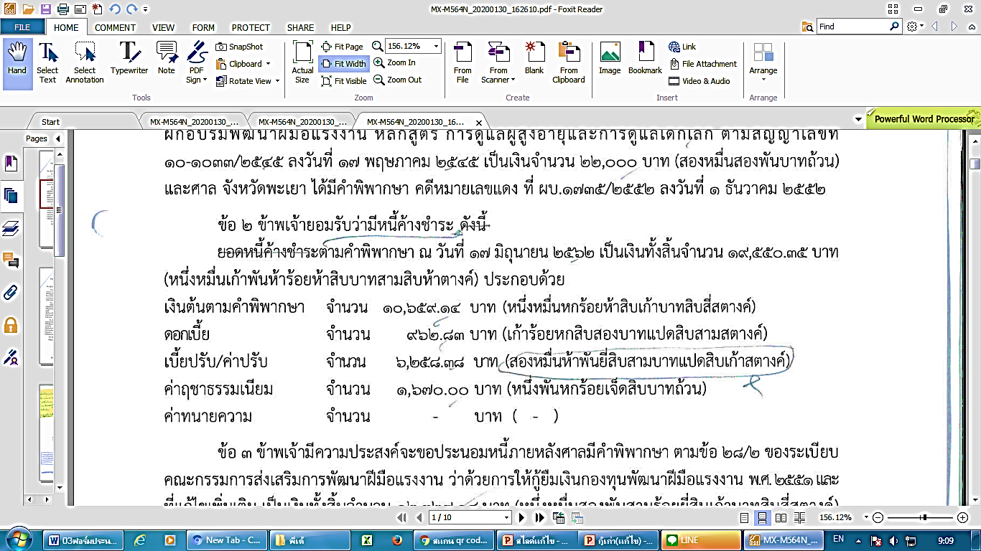
ใช้แบบไม่ถูกต้อง
ถูกต้อง
ไม่ถูกต้อง
55

Slide 56

2. กรอกข้อมูลไม่ถูกต้อง/ไม่ครบถ้วน
ใช้ข้อความไม่ตรงตามแบบที่กำหนด
ใส่เลขข้อย่อยในแบบคำขอ เช่น 2.1 2.2 2.3 2.4 3.1 3.2 3.3 3.4
ใส่ค่าฤชาธรรมเนียมขึ้นก่อนค่าทนายความ
ใส่ค่าใช้จ่ายในการดำเนินคดีที่เกิดขึ้นทั้งหมด ผิดข้อในแบบคำขอ
ใส่ข้อมูลไม่ถูกต้อง เช่น จำนวนเงิน วันที่ หมายเลขคดีแดง
56

Slide 57
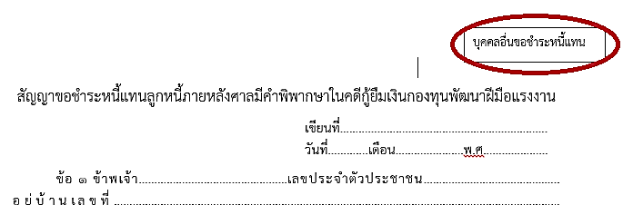
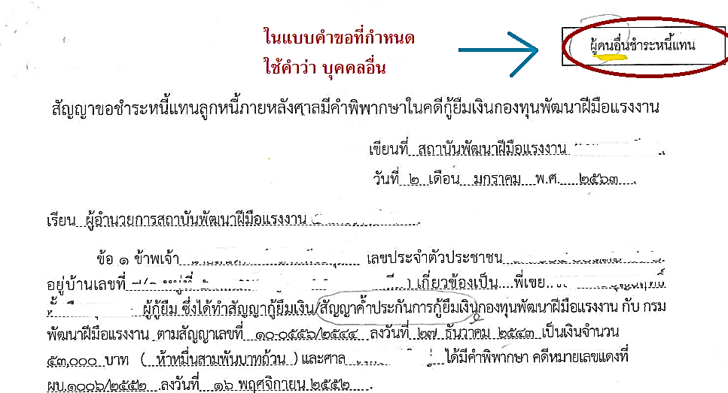
ใช้ข้อความกรณีผู้ขอประนอมหนี้ไม่ตรงตามแบบที่กำหนด
ถูกต้อง
ไม่ถูกต้อง
57

Slide 58
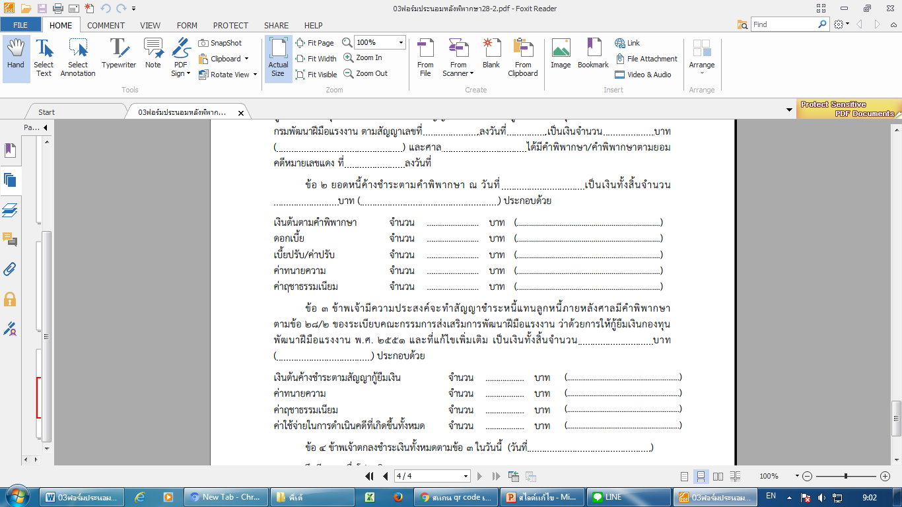
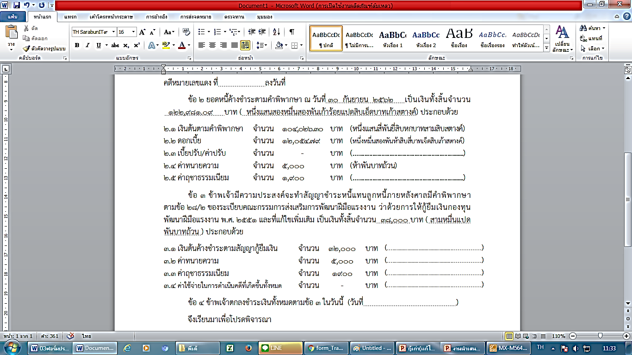
ใส่เลขข้อย่อยในแบบคำขอ เช่น 2.1 2.2 2.3 2.4 3.1 3.2 3.3 3.4
ไม่ต้องใส่เลขข้อย่อย
ถูกต้อง
ไม่ถูกต้อง
58

Slide 59
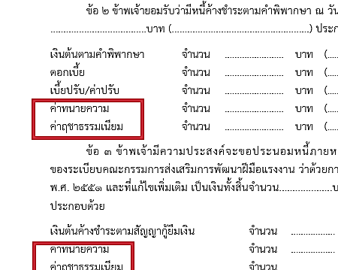
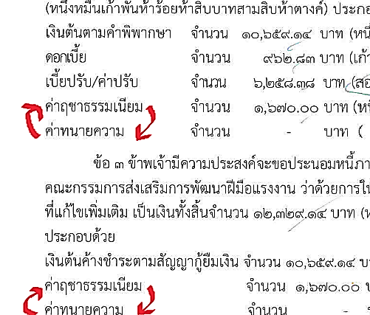
ใส่ค่าฤชาธรรมเนียมขึ้นก่อนค่าทนายความ
คำขอประนอมที่ถูกต้อง
คำขอประนอมที่ไม่ถูกต้อง
59

Slide 60
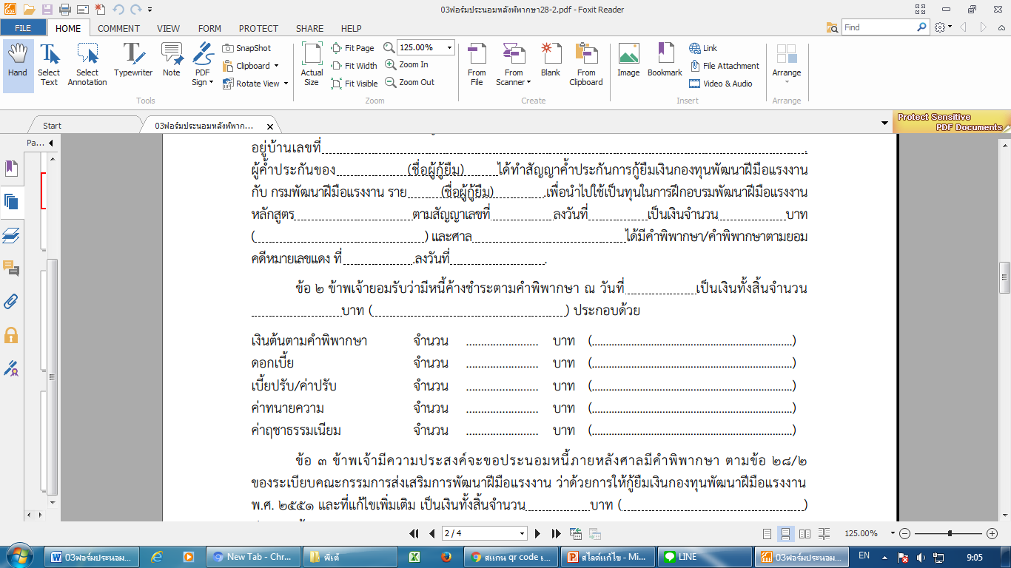
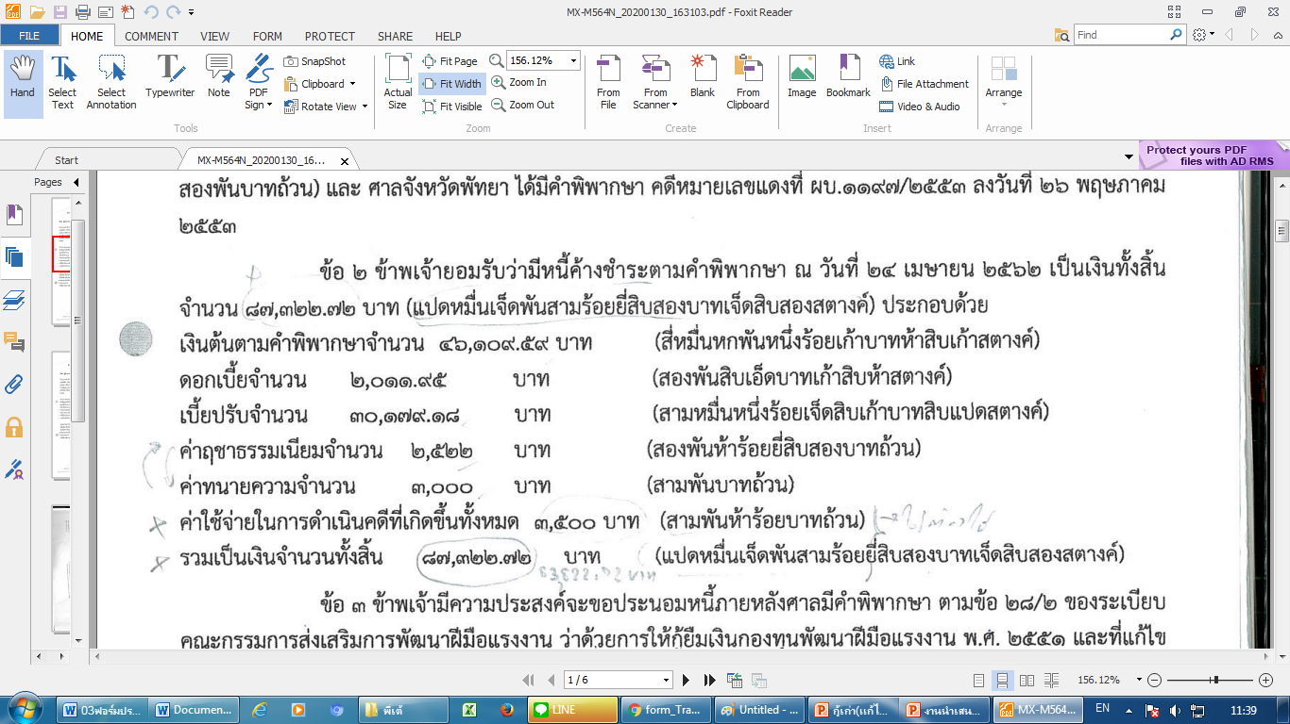
ใส่ “ค่าใช้จ่ายในการดำเนินคดีที่เกิดขึ้นทั้งหมด” ในข้อ 2 ของแบบคำขอ (ประนอมหลังพิพากษา)
ถูกต้อง
ไม่ถูกต้อง
ค่าใช้จ่ายในการดำเนินคดีฯ ต้องใส่ในข้อ 3 ของแบบประนอมหนี้
ไม่ต้องระบุ เนื่องจากเขียนไว้ตรงข้อ 2 แล้ว
60

Slide 61
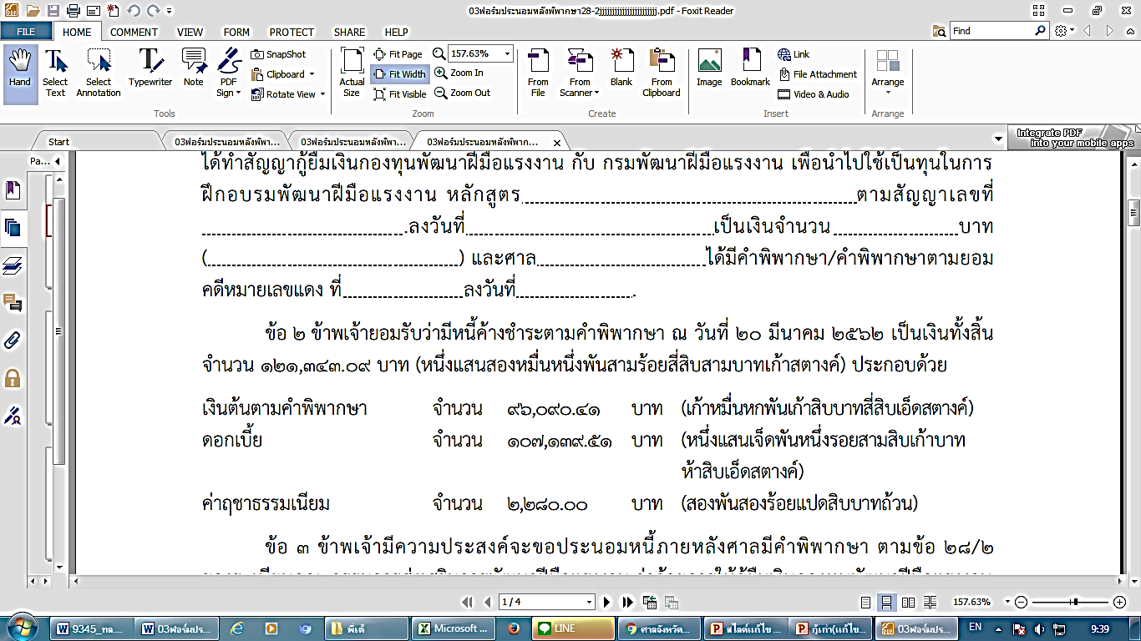
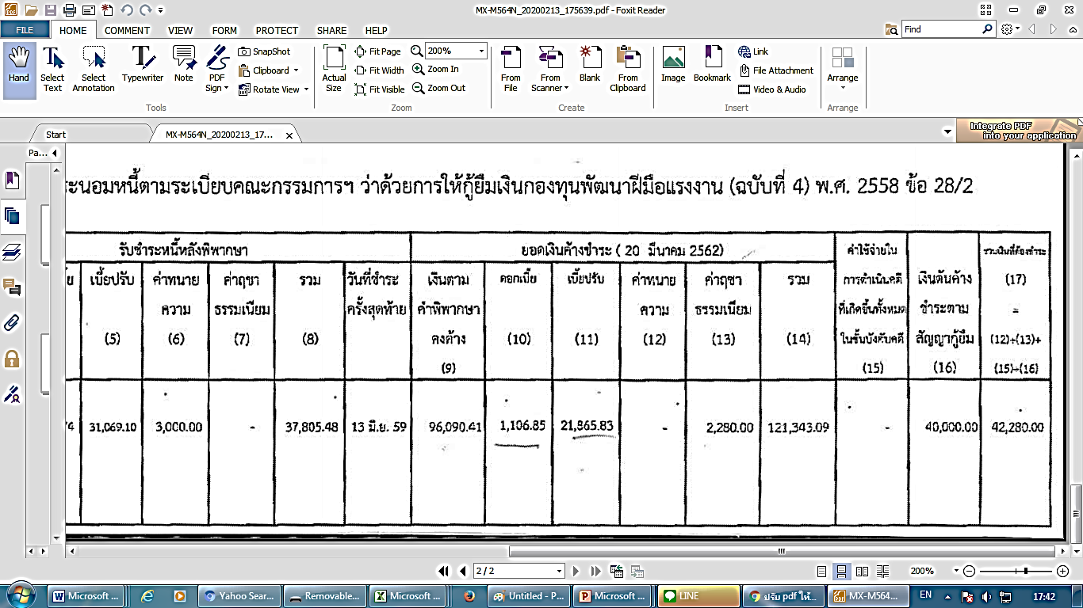
ใส่ข้อมูลไม่ถูกต้อง
ตัวอย่าง กรอกข้อมูลในข้อ 2 ของแบบคำขอไม่ถูกต้อง-ไม่ครบถ้วน
- ใส่จำนวนดอกเบี้ยผิด - ไม่ใส่เบี้ยปรับ
61

Slide 62
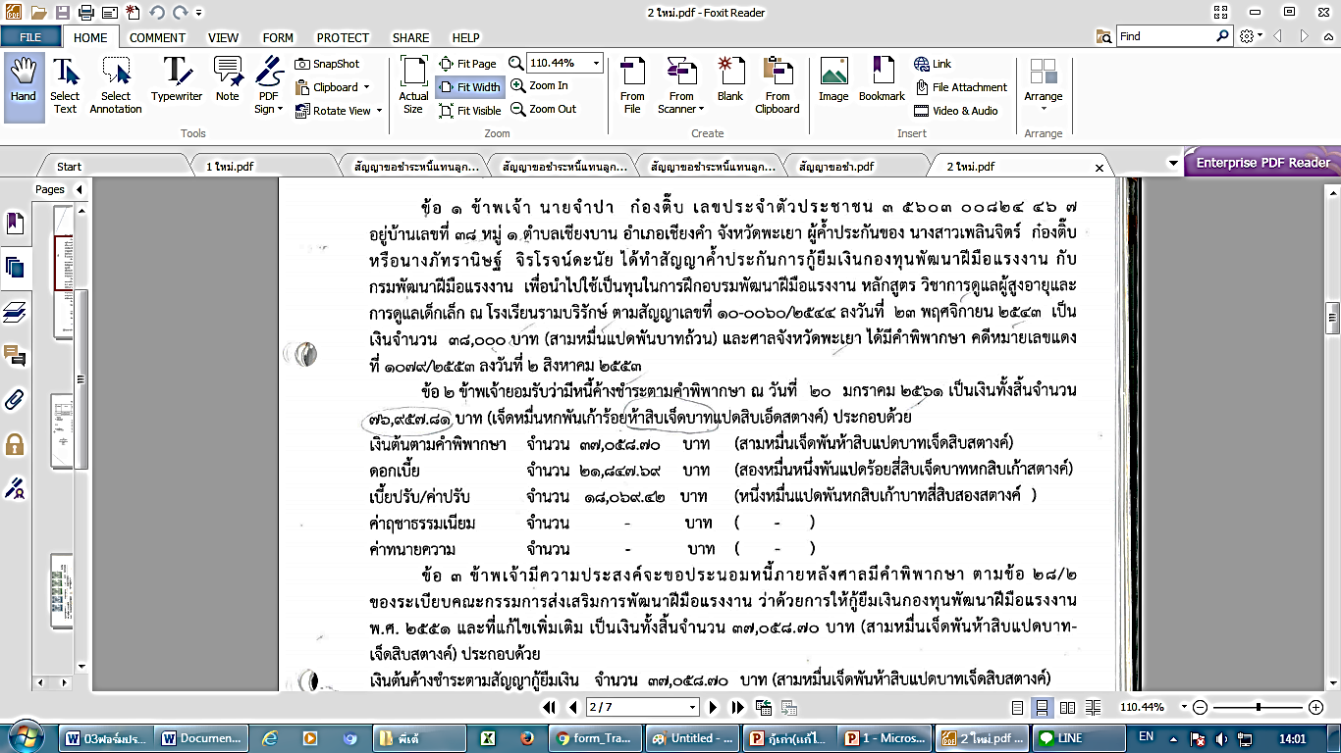
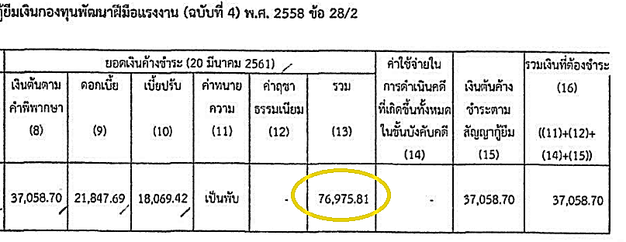
ตัวอย่าง กรอกจำนวนเงินรวมผิดไม่ตรงกับตารางคำนวณ
คำขอใส่จำนวนเงินรวมผิดเป็น 76,957.81 บาท ที่ถูกต้องตามตารางคือ 76,975.81 บาท
62

Slide 63
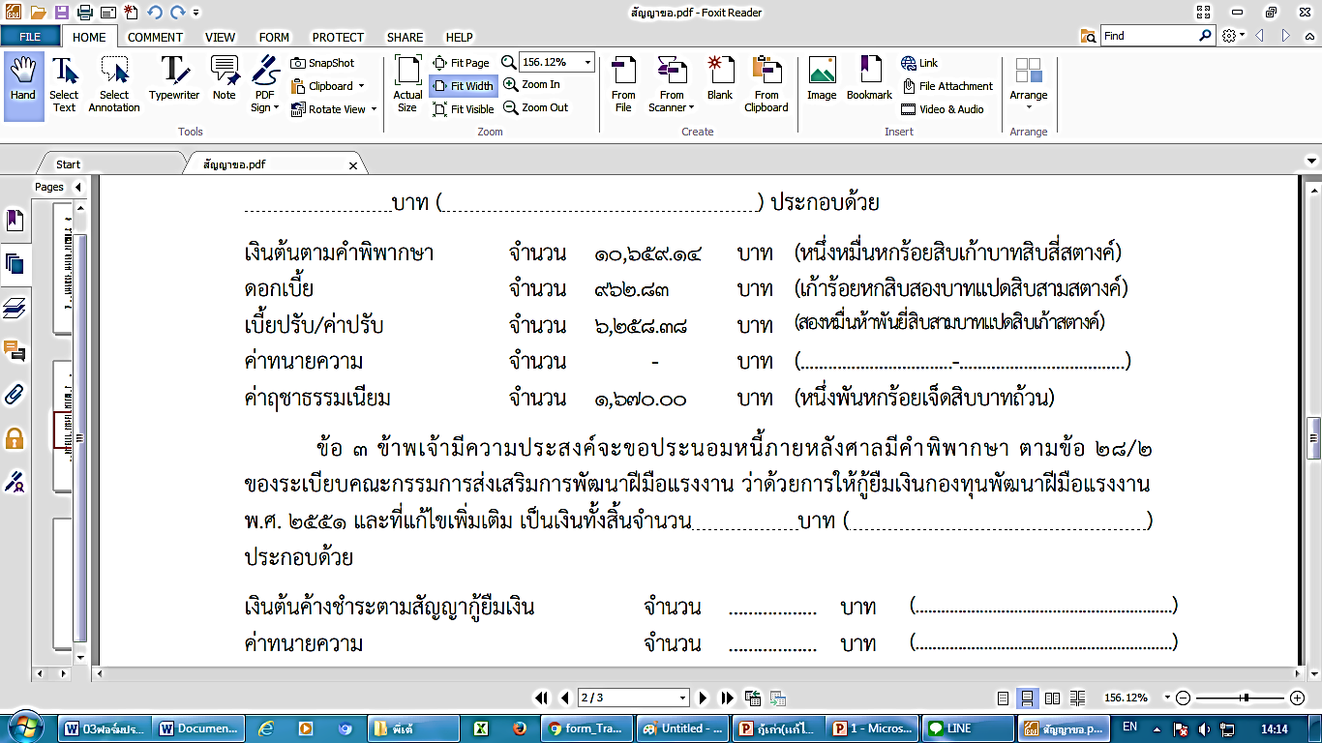
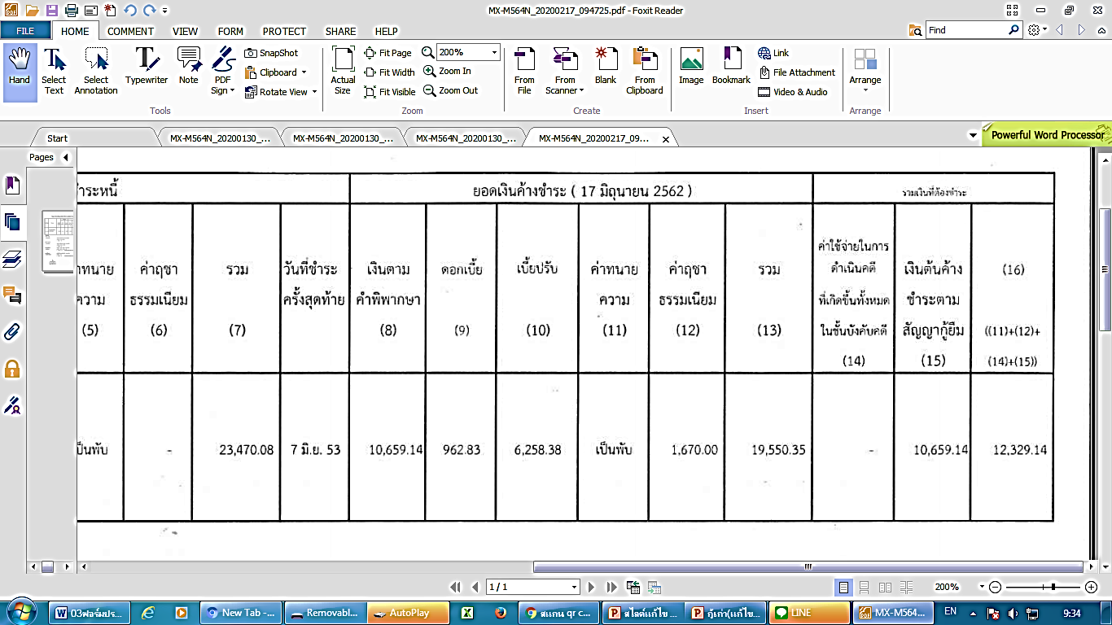
ตัวอย่าง จำนวนเงินตัวอักษร ไม่ตรงกับ จำนวนเงินตัวเลข
จำนวนเงินตัวอักษรไม่ถูกต้อง
63

Slide 64
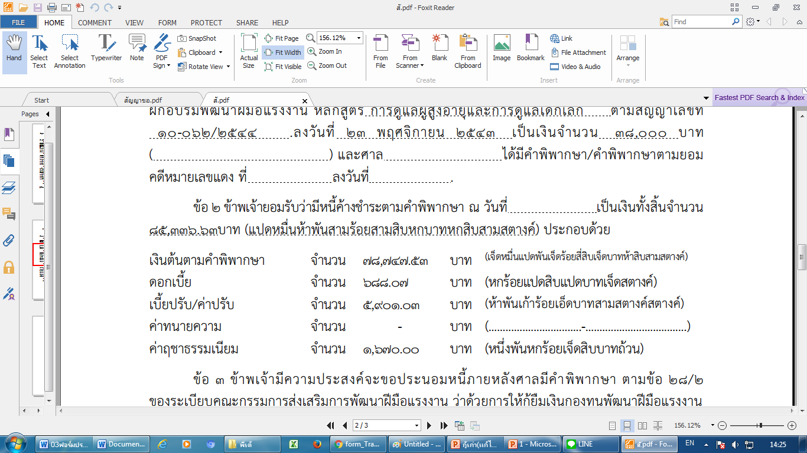
ตัวอย่าง จำนวนเงินตัวอักษรไม่ถูกต้อง
พิมพ์จำนวนเงินตัวอักษรผิด ต้องเป็น ห้าพันเก้าร้อยหนึ่งบาทสามสตางค์
64

Slide 65
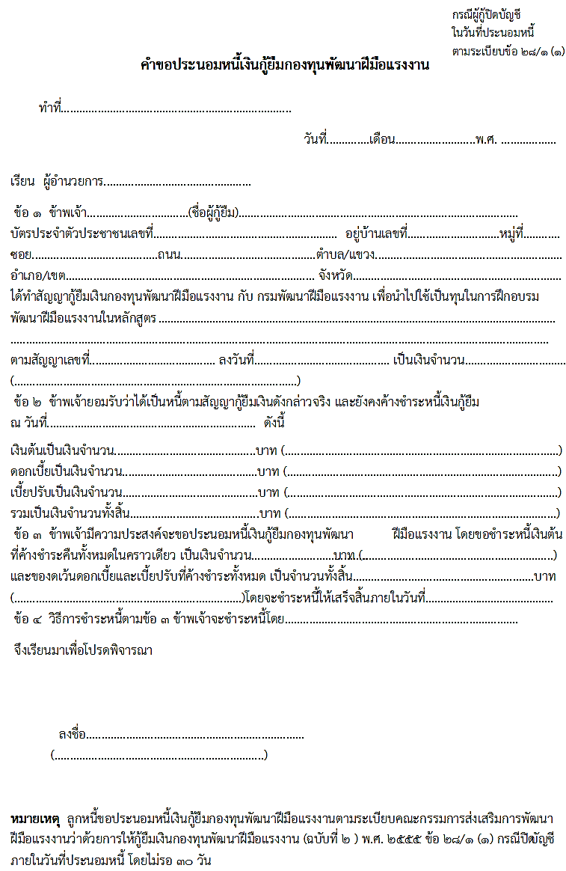

ใส่วันที่ในแบบคำขอประนอมหนี้ผิด
โดยวันที่ตาม 1 2 และ 3
ต้องเป็นวันเดียวกัน
กรณีประนอมหนี้ก่อนพิพากษา
ปิดบัญชีในวันที่ขอประนอมหนี้
1
2
3
65

Slide 66
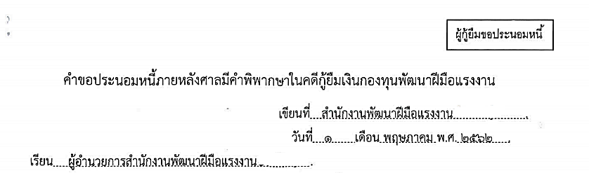

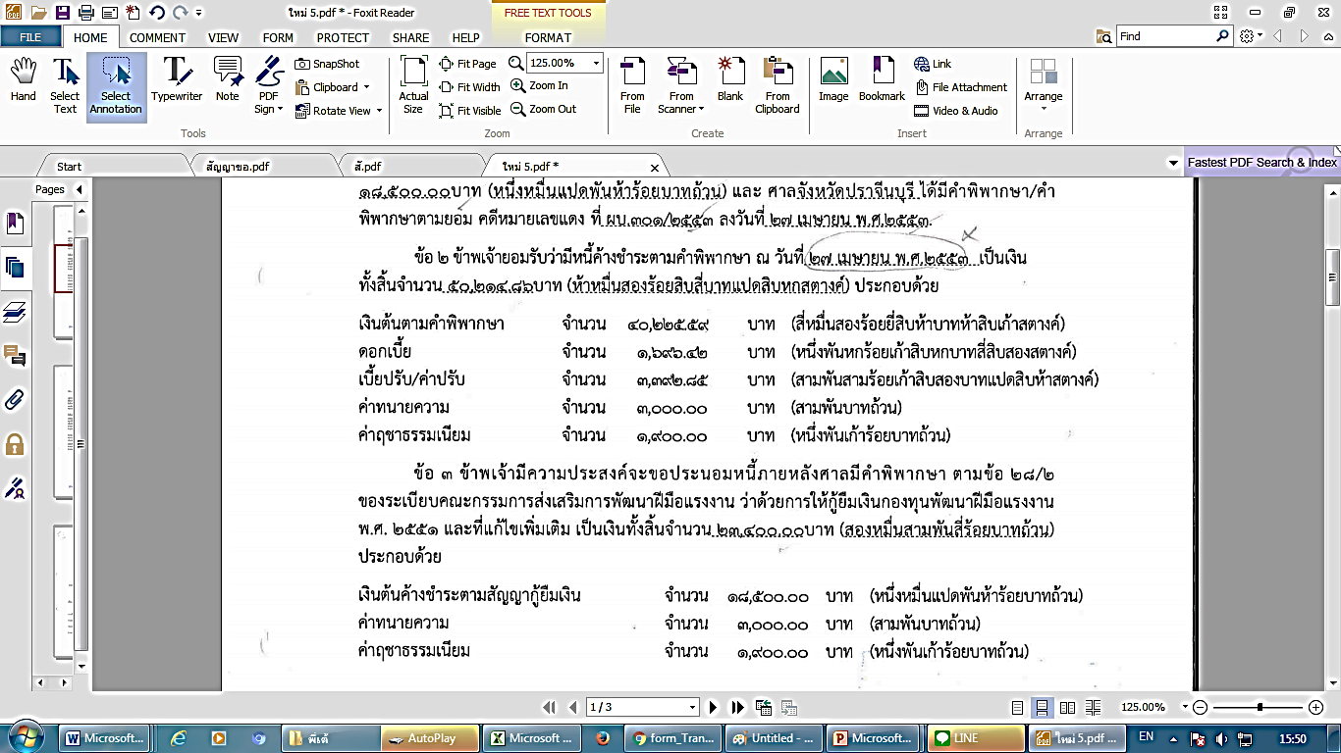
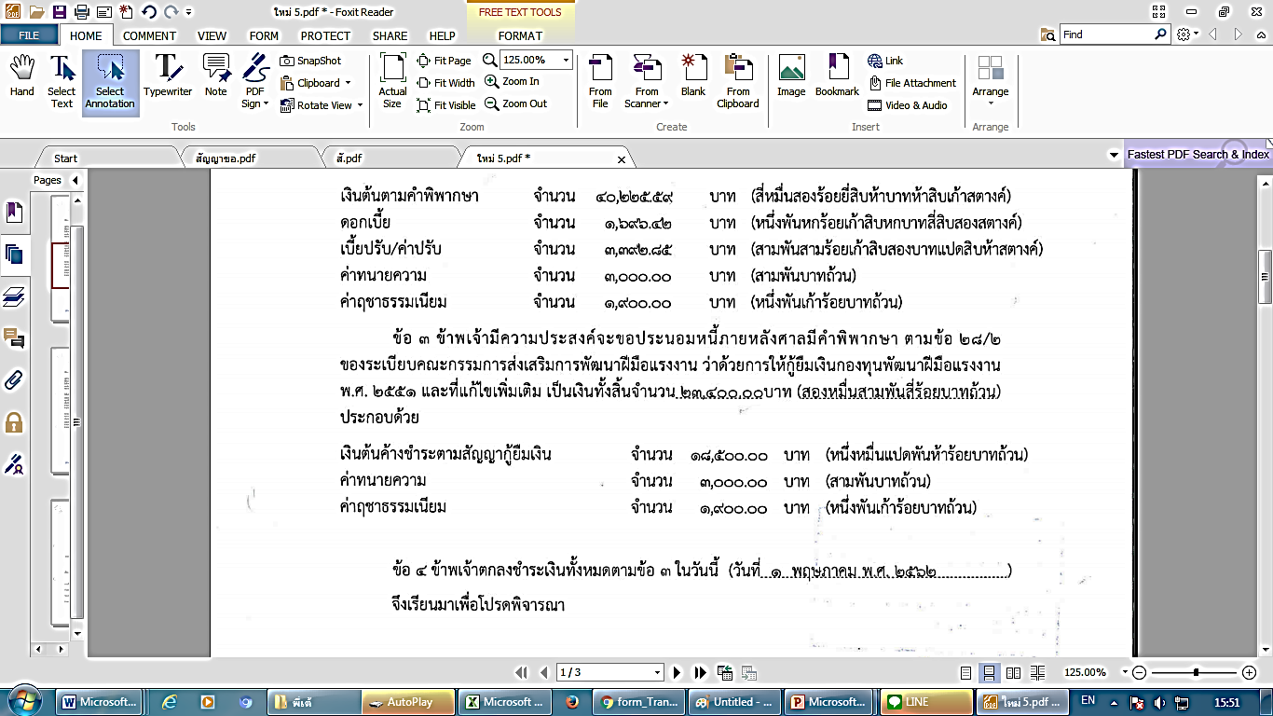
วันที่ในแบบคำขอประนอมหนี้ผิด โดยวันที่ตาม 1 2 และ 3 ต้องเป็นวันเดียวกัน
กรณีประนอมหนี้ภายหลังศาลมีคำพิพากษา
1
2
3
66

Slide 67
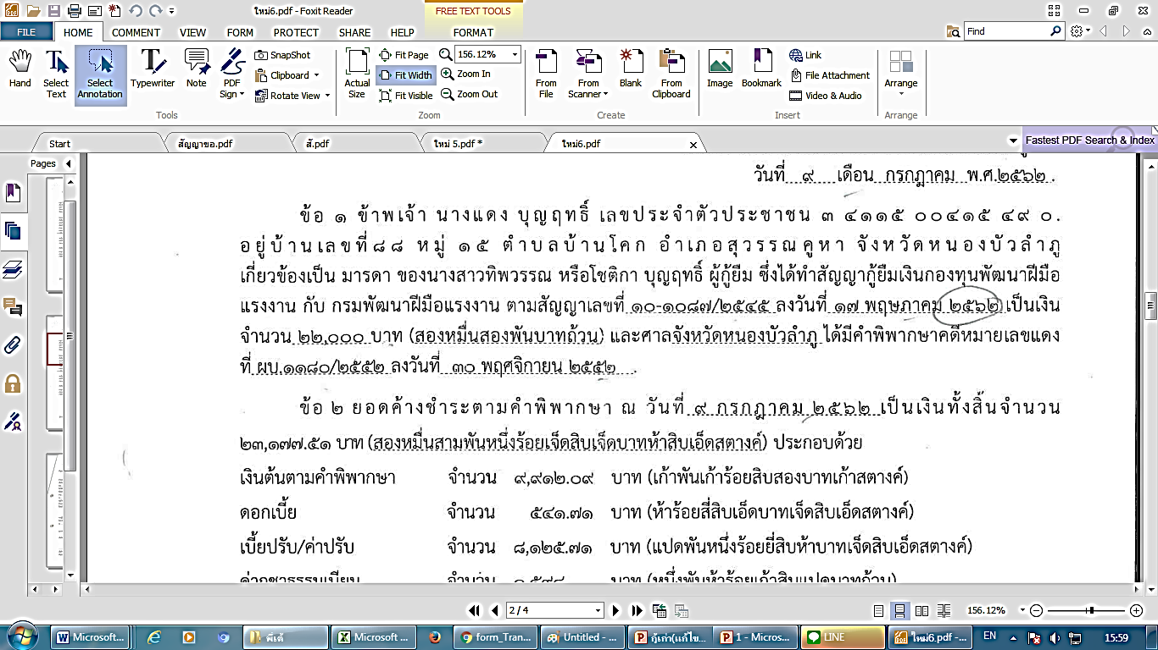
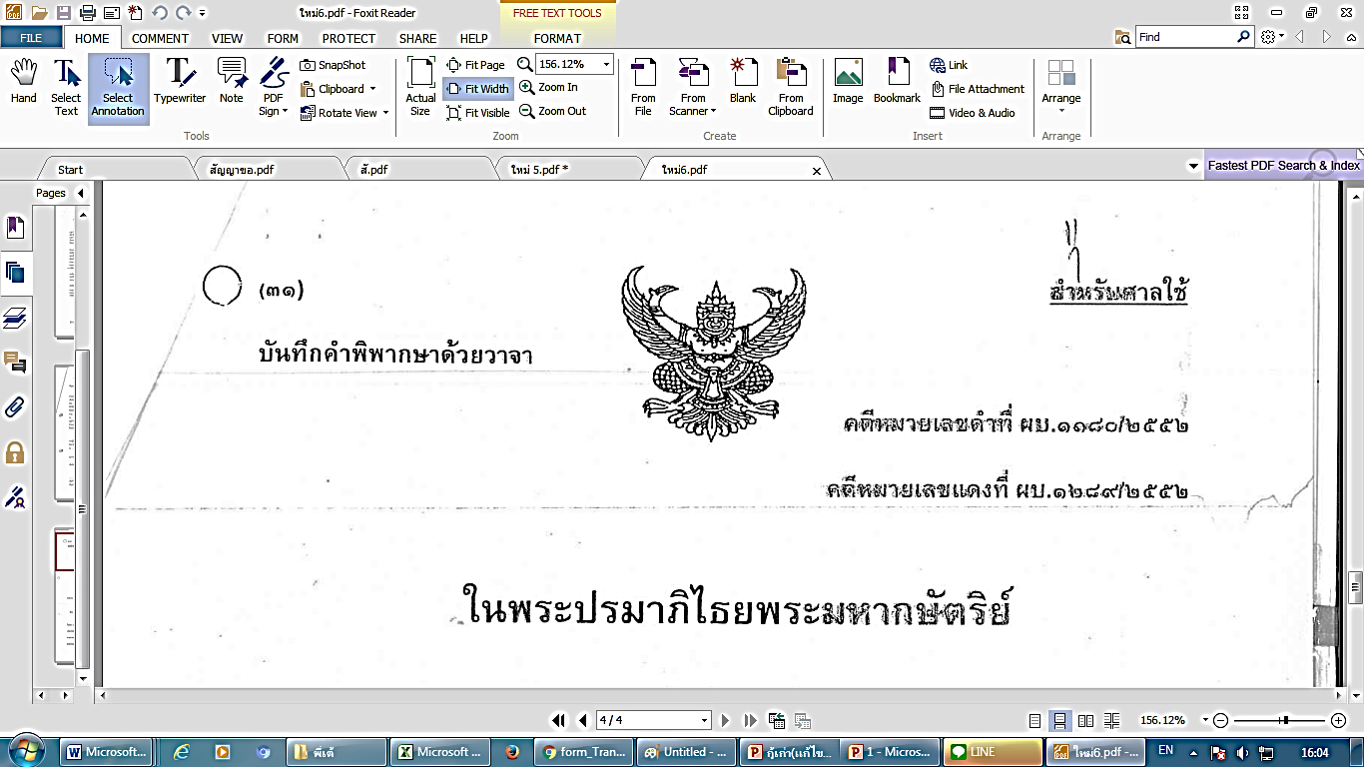
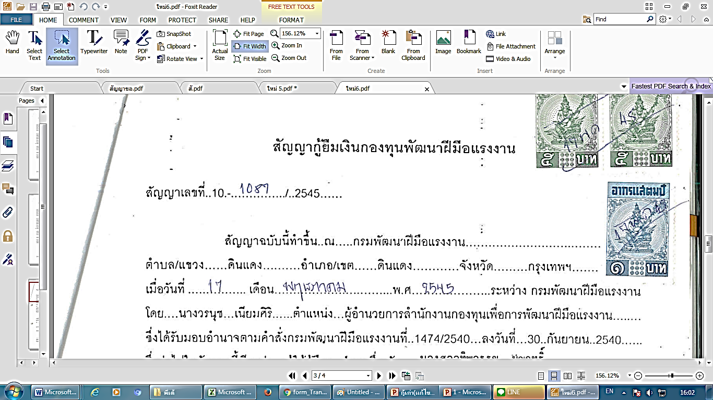
ตัวอย่าง กรอกข้อมูลในแบบคำขอไม่ถูกต้อง
คำพิพากษา
สัญญากู้ยืม
67

Slide 68
3. การแก้ไขเอกสารไม่ถูกต้อง
ข้อมูลในเอกสารคำขอหรือสัญญาประนอมหนี้ไม่ถูกต้อง
กรณีมีการแก้ไข ให้ขีดฆ่าและลงลายมือชื่อกำกับทุกตำแหน่งที่แก้ไข
4. เอกสารส่งคืนไม่ครบถ้วน
กรณีลูกหนี้ปิดบัญชี ให้ส่งคืนต้นฉบับคำขอหรือสัญญาประนอมหนี้ พร้อมตารางคำนวณหนี้ สำเนาใบเสร็จรับเงิน (ปิดบัญชี) และต้นฉบับสัญญากู้ยืมเงินและสัญญาค้ำประกันการกู้ยืมเงินกองทุนพัฒนาฝีมือแรงงาน ให้หน่วยงานที่เป็นเจ้าของลูกหนี้ (กรณีหน่วยงานรับฟ้องคดีลูกหนี้ตามภูมิลำเนาทำประนอมหนี้กับลูกหนี้)
68

Slide 69
การขออนุมัติตัดหนี้สูญ
ระเบียบคณะกรรมการส่งเสริมการพัฒนาฝีมือแรงงาน ว่าด้วยการให้กู้ยืมเงินกองทุนพัฒนาฝีมือแรงงาน พ.ศ. 2551 และที่แก้ไขเพิ่มเติม กำหนดหลักเกณฑ์การตัดหนี้สูญลูกหนี้กองทุนพัฒนาฝีมือแรงงาน ซึ่งกู้ยืมตามระเบียบกระทรวงแรงงานและสวัสดิการสังคมว่าด้วยกองทุนพัฒนาฝีมือแรงงานพ.ศ. 2539 ดังนี้
69

Slide 70
การขออนุมัติตัดหนี้สูญ
ระเบียบคณะกรรมการส่งเสริมการพัฒนาฝีมือแรงงานว่าด้วยการให้กู้ยืมเงินกองทุนพัฒนาฝีมือแรงงาน
พ.ศ. 2551 และที่แก้ไขเพิ่มเติม (ฉบับที่ 4) พ.ศ. 2558
“ข้อ 30 ในกรณีที่ผู้กู้ยืมเงินที่เป็นผู้รับการฝึก ตาย ถูกศาลสั่งให้เป็นคนสาบสูญหรือเจ็บป่วยเรื้อรัง วิกลจริตหรือทุพพลภาพจนไม่สามารถประกอบอาชีพได้ในระหว่างอายุสัญญากู้ยืมเงินหรือในระหว่างผิดนัดชำระหนี้ หรือในระหว่างถูกดำเนินการตามกฎหมายเพื่อบังคับชำระหนี้ หรือในระหว่างสัญญาประนอมหนี้หรือสัญญาประนีประนอมยอมความ ให้อธิบดีหรือผู้ซึ่งอธิบดีมอบหมายเสนอรายละเอียดของผู้กู้ยืมเงินแต่ละกรณีต่อคณะกรรมการเพื่อขออนุมัติตัดหนี้สูญ โดยความเห็นชอบของกระทรวงการคลัง
ในกรณีที่กรมพัฒนาฝีมือแรงงานพิจารณาแล้วเห็นว่าหนี้ของลูกหนี้รายใดมีลักษณะ ดังนี้
(1) การดำเนินคดีกับลูกหนี้จะไม่คุ้มกับค่าใช้จ่ายที่เกิดขึ้น หรือ
(2) ลูกหนี้ไม่มีทรัพย์สินหรือการสืบทรัพย์ไม่ทรัพย์อื่นใดที่จะนำยึดมาบังคับชำระหนี้ได้
ให้อธิบดีหรือผู้ซึ่งอธิบดีมอบหมายจัดทำบัญชีรายละเอียดเกี่ยวกับความสามารถชำระหนี้ของลูกหนี้
แต่ละรายนำเสนอคณะกรรมการเพื่อขออนุมัติตัดหนี้สูญ โดยความเห็นชอบของกระทรวงการคลัง”
70

Slide 71
การขออนุมัติตัดหนี้สูญ
“ข้อ 30/1 ในกรณีที่กรมพัฒนาฝีมือแรงงานพิจารณาแล้วเห็นว่าหนี้ของลูกหนี้กู้ยืมเงินกองทุนพัฒนาฝีมือแรงงานตามระเบียบกระทรวงแรงงานและสวัสดิการสังคม ว่าด้วยกองทุนพัฒนาฝีมือแรงงาน พ.ศ. 2539 รายใดมีลักษณะ ดังต่อไปนี้
(1) ลูกหนี้ที่ได้ชำระหนี้คืน ซึ่งมีจำนวนเงินเท่ากับหรือมากกว่าวงเงินกู้ยืมตามสัญญา
(2) ลูกหนี้ถูกศาลพิพากษาให้ล้มละลาย
ให้อธิบดีหรือผู้ซึ่งอธิบดีมอบหมายจัดทำรายละเอียดเกี่ยวกับการติดตามและการชำระหนี้ของลูกหนี้แต่ละราย หรือคำพิพากษาให้ล้มละลาย เสนอคณะกรรมการเพื่อขออนุมัติ
ตัดหนี้สูญ โดยความเห็นชอบของกระทรวงการคลัง”
71

Slide 72
การขออนุมัติตัดหนี้สูญ
ระเบียบ | ขออนุมัติตัดหนี้สูญ
ระเบียบฯ ข้อ 30 | กรณีลูกหนี้ ตาย ถูกศาลสั่งให้เป็นคนสาบสูญ เจ็บป่วยเรื้อรัง วิกลจริตหรือทุพพลภาพ จนไม่สามารถประกอบอาชีพได้
ระเบียบฯ ข้อ 30 (1) | กรณีการดำเนินคดีกับลูกหนี้จะไม่คุ้มกับค่าใช้จ่ายที่เกิดขึ้น (หนี้ค้างชำระไม่เกิน 40,000 บาท)
ระเบียบฯ ข้อ 30 (2) | กรณีลูกหนี้ตามคำพิพากษาที่สืบทรัพย์แล้วไม่พบทรัพย์สิน ที่จะนำยึดมาบังคับชำระหนี้ได้ (ลูกหนี้ที่สืบทรัพย์ครบ 10 ปี)
ระเบียบฯ ข้อ 30/1 (1) | กรณีลูกหนี้ที่ได้ชำระหนี้คืน ซึ่งมีจำนวนเงินเท่ากับหรือมากกว่าวงเงินกู้ยืมตามสัญญา
ระเบียบฯ ข้อ 30/1 (2) | กรณีลูกหนี้ถูกศาลพิพากษาให้ล้มละลาย
72
หนังสือกรมบัญชีกลาง

Slide 73
ขั้นตอนการเสนอขออนุมัติตัดหนี้สูญ
สพร./สนพ.
จัดทำเอกสารประกอบการขอนุมัติตัดหนี้สูญส่งให้
กองส่งเสริมฯ
กองส่งเสริมฯ จัดทำข้อมูลเสนอคณะอนุกรรมการเร่งรัดและแก้ไขปัญหาหนี้กู้ยืมกองทุนพัฒนาฝีมือแรงงานพิจารณา
กองส่งเสริมฯ เสนอ
1. คณะกรรมการส่งเสริมการพัฒนาฝีมือ
แรงงาน เพื่อพิจารณาอนุมัติตัดหนี้สูญ
2. เสนอกรมบัญชีกลาง กระทรวงการคลัง
พิจารณาให้ความเห็นชอบตัดหนี้สูญ
73

Slide 74
การดำเนินการขออนุมัติตัดหนี้สูญ
สพร.และสนพ. ที่ทำสัญญากู้ยืมกับลูกหนี้ จัดทำข้อมูลเสนอขออนุมัติตัดหนี้สูญ ดังนี้
1. ตรวจสอบข้อมูลการชำระหนี้และหนี้ค้างชำระของลูกหนี้ที่จะเสนอขออนุมัติตัดหนี้สูญ
2. ประสานกองส่งเสริมฯ ขอวันประชุมคณะอนุกรรมการเร่งรัดฯ เพื่อใช้ในการคำนวณหนี้ค้างชำระที่จะเสนอขออนุมัติ ตัดหนี้สูญ
3. คำนวณหนี้ค้างชำระเสนอขออนุมัติตัดหนี้สูญ ตามแบบเสนอคณะอนุกรรมการเร่งรัดฯ
ผู้กู้ยืมตาย | นับแต่วันที่ค้างชำระถึงวันที่เสียชีวิต
ผู้กู้ยืมถูกศาลสั่งให้เป็นคนสาบสูญ | นับแต่วันที่ค้างชำระถึงวันที่ถูกศาลสั่งให้เป็นคนสาบสูญ
ผู้กู้ยืมเจ็บป่วยเรื้อรัง วิกลจริต หรือทุพพลภาพจนไม่สามารถประกอบอาชีพได้ | นับแต่วันที่ค้างชำระถึงวันที่ประชุมคณะอนุกรรมการเร่งรัดและแก้ไขปัญหาหนี้กู้ยืมกองทุนพัฒนาฝีมือแรงงาน เสนอพิจารณาตัดหนี้สูญ
74

Slide 75
การดำเนินการขออนุมัติตัดหนี้สูญ
3. คำนวณหนี้ค้างชำระเสนอขออนุมัติตัดหนี้สูญ ตามแบบเสนอคณะอนุกรรมการเร่งรัดฯ (ต่อ)
การดำเนินคดีกับลูกหนี้จะไม่คุ้มกับค่าใช้จ่ายที่เกิดขึ้น (ลูกหนี้มีหนี้ค้างชำระไม่เกิน 40,000 บาท | นับแต่วันที่ค้างชำระถึงวันที่ประชุมคณะอนุกรรมการเร่งรัดและแก้ไขปัญหาหนี้กู้ยืมกองทุนพัฒนาฝีมือแรงงาน เสนอพิจารณาตัดหนี้สูญ
ลูกหนี้ไม่มีทรัพย์สินหรือการสืบทรัพย์ไม่พบทรัพย์อื่นใด ที่จะนำยึดมาบังคับชำระหนี้ได้ (ลูกหนี้ตามคำพิพากษา ที่สืบทรัพย์ครบ 10 ปี) | นับแต่วันที่ค้างชำระถึงวันที่ประชุมคณะอนุกรรมการเร่งรัดและแก้ไขปัญหาหนี้กู้ยืมกองทุนพัฒนาฝีมือแรงงาน เสนอพิจารณาตัดหนี้สูญ
75

Slide 76
การดำเนินการขออนุมัติตัดหนี้สูญ
3. คำนวณหนี้ค้างชำระเสนอขออนุมัติตัดหนี้สูญ ตามแบบเสนอคณะอนุกรรมการเร่งรัดฯ (ต่อ)
ลูกหนี้ที่ได้ชำระหนี้คืน ซึ่งมีจำนวนเงินเท่ากับหรือมากกว่าวงเงินกู้ยืมตามสัญญา | นับแต่วันที่ค้างชำระถึงวันที่ประชุมเสนอคณะอนุกรรมการเร่งรัดและแก้ไขปัญหาหนี้กู้ยืมกองทุนพัฒนาฝีมือแรงงาน พิจารณาตัดหนี้สูญ
ลูกหนี้ถูกศาลพิพากษาให้ล้มละลาย | นับแต่วันที่ค้างชำระถึงวันที่ประชุมเสนอคณะอนุกรรมการเร่งรัดและแก้ไขปัญหาหนี้กู้ยืมกองทุนพัฒนาฝีมือแรงงาน พิจารณาตัดหนี้สูญ
4. การคำนวณหนี้ค้างชำระ ลูกหนี้ตามคำพิพากษาที่ชำระหนี้คืนกองทุน หากมีรายการค้างชำระค่าฤชาธรรมเนียมและ/หรือค่าทนายความ ให้ปรับปรุงรายการก่อนเสนอ เนื่องจากหลักการตัดรายการชำระหนี้ เมื่อรับชำระหนี้จากลูกหนี้ต้องตัดรายการ ค่าฤชาธรรมเนียม ค่าทนายความ ดอกเบี้ย และเบี้ยปรับก่อน จำนวนเงินที่เหลือจึงนำไปตัดเงินต้น
76

Slide 77
การดำเนินการขออนุมัติตัดหนี้สูญ
5. จัดทำข้อมูลการชำระหนี้และหนี้ค้างชำระของลูกหนี้ที่จะเสนอขออนุมัติตัดหนี้สูญ ตามแบบเสนอ คณะอนุกรรมการเร่งรัดและแก้ไขปัญหาหนี้กู้ยืมกองทุนพัฒนาฝีมือแรงงาน
6. สรุปช้อมูลการสืบทรัพย์บังคับคดีของลูกหนี้ตามคำพิพากษาที่จะเสนอขออนุมัติตัดหนี้สูญ ตามแบบตาราง บันทึกการบังคับคดีและสืบหาหลักทรัพย์หรือทรัพย์สินอื่นของลูกหนี้ตามคำพิพากษา
7. จัดทำรายละเอียดการติดตามหนี้ของลูกหนี้ที่จะเสนอขออนุมัติตัดหนี้สูญ ตามแบบรายละเอียด การติดตามหนี้กู้ยืมเงินกองทุนพัฒนาฝีมือแรงงาน
8. ลูกหนี้ที่พิพากษาแล้ว เมื่อสพภ.และสนพ. ได้สืบทรัพย์แล้ว หากพบทรัพย์ให้ระบุข้อมูลในแบบรายละเอียด การติดตามหนี้กู้ยืมเงินกองทุนพัฒนาฝีมือแรงงาน ให้ครบถ้วน ดังนี้
(1) กรณีพบที่ดิน ให้ระบุ : เลขโฉนดที่ดิน สถานที่ตั้ง ผู้ถือกรรมสิทธิ์ และราคาประเมิน (2) กรณีพบเงินฝากธนาคาร ให้ระบุ : ธนาคาร สาขา เลขที่บัญชี ชื่อ-สกุลเจ้าของบัญชี และยอดเงินในบัญชี (3) กรณีพบรถจักรยานยนต์ หรือ รถยนต์ ให้ระบุ : ยี่ห้อ รุ่น เลขทะเบียนรถ วันที่จดทะเบียน สถานะรถ และผู้ถือกรรมสิทธิ์
77

Slide 78
การดำเนินการขออนุมัติตัดหนี้สูญ
9. จัดทำเอกสารประกอบการขออนุมัติตัดหนี้สูญ พร้อมรับรองสำเนาถูกต้อง จำนวน 1 ชุด ส่งให้กองส่งเสริมการพัฒนาฝีมือแรงงาน ประกอบด้วย (1) สำเนาสัญญากู้ยืมเงิน (2) สำเนาสัญญาค้ำประกัน (3) สำเนาทะเบียนคุมลูกหนี้ (4) สำเนาคำพิพากษา (5) สำเนาบัญชีค่าฤชาธรรมเนียม (6) สำเนาหมายบังคับคดี (7) สำเนาเอกสารหลักฐานการสืบทรัพย์บังคับคดีทั้งหมด โดยจัดชุดแยกเป็นรายบุคคล (แล้วแต่กรณีการขอตัดหนี้สูญ)
78

Slide 79
การดำเนินการขออนุมัติตัดหนี้สูญ
สพร.และสนพ. ที่รับผิดชอบในการฟ้องคดีลูกหนี้ตามภูมิลำเนา จัดทำข้อมูลเสนอขออนุมัติ ตัดหนี้สูญ ดังนี้
เมื่อได้รับแจ้งข้อมูลลูกหนี้ที่จะเสนอขอตัดหนี้สูญจากหน่วยงานที่ทำสัญญากู้ยืมเงินกับลูกหนี้ ให้จัดทำข้อมูลการติดตามหนี้ การประนอมหนี้ การส่งฟ้องคดี การสืบทรัพย์บังคับคดี และการออกติดตาม ไปพบลูกหนี้ ส่งให้หน่วยงานที่ทำสัญญากู้ยืมเงินกับลูกหนี้ เพื่อใช้เป็นข้อมูลในการเสนอขออนุมัติ ตัดหนี้สูญ ดังนี้
(1) แบบ : รายละเอียดการติดตามหนี้กู้ยืมเงินกองทุนพัฒนาฝีมือแรงงาน (ยังไม่พิพากษา) (รายบุคคล)
(2) แบบ : รายละเอียดการติดตามหนี้กู้ยืมเงินกองทุนพัฒนาฝีมือแรงงาน (พิพากษาแล้ว) (รายบุคคล)
79

Slide 80
การขออนุมัติตัดหนี้สูญ
หมายเหตุ
หนี้สูญที่ตัดออกบัญชีลูกหนี้ของกองทุนพัฒนาฝีมือแรงงานเป็นเพียงการดำเนินการ
ทางบัญชีเท่านั้น แต่ไม่รวมถึงความรับผิดชอบของเจ้าหน้าที่กรณีไม่ปฏิบัติตามระเบียบคณะกรรมการส่งเสริมการพัฒนาฝีมือแรงงานว่าด้วยกองทุนพัฒนาฝีมือแรงงาน พ.ศ. 2551 และที่แก้ไขเพิ่มเติม จนเป็นเหตุให้ไม่สามารถเรียกให้ลูกหนี้ชำระหนี้ตามกฎหมายได้ โดยต้องถือปฏิบัติตามกฎระเบียบของทางราชการ
ที่เกี่ยวข้องต่อไป
ที่มา : หนังสือกรมบัญชีกลาง แจ้งผลการพิจารณาอนุมัติตัดหนี้สูญให้แก่ลูกหนี้กองทุนพัฒนาฝีมือแรงงาน
80

Slide 81
ปัญหาที่พบในการเสนอขออนุมัติตัดหนี้สูญ
1. ไม่มีหลักฐานการติดตามหนี้ การส่งฟ้อง การสืบทรัพย์บังคับคดี ทำให้ไม่มีข้อมูล รายละเอียดลูกหนี้ที่ผ่านกระบวนการบริหารหนี้ตามระเบียบที่เกี่ยวข้องมาแล้วอย่างชัดเจน และระบุข้อมูลลูกหนี้ตามแบบรายงานไม่ครบถ้วน ทำให้ไม่สามารถจัดทำข้อมูลเสนอ คณะกรรมการส่งเสริมการพัฒนาฝีมือแรงงานพิจารณาอนุมัติตัดหนี้สูญได้
2. ไม่ดำเนินการติดตามหนี้ ประนอมหนี้ สืบทรัพย์ ทำให้ไม่มีข้อมูลหลักฐานในการรายงาน ขอตัดหนี้สูญ
3. ไม่มีบัญชีค่าฤชาธรรมเนียมของลูกหนี้ตามคำพิพากษา
4. หน่วยงานที่ฟ้องคดีตามภูมิลำเนาไม่ส่งคำพิพากษาให้หน่วยงานที่ทำสัญญากู้ยืมกับลูกหนี้ จึงไม่ทราบว่าลูกหนี้พิพากษาแล้ว ทำให้การคำนวณหนี้ค้างชำระเพื่อเสนอขออนุมัติตัดหนี้สูญ ไม่ถูกต้อง
81

Slide 82
การรายงานการสืบทรัพย์และบังคับคดีลูกหนี้ตามคำพิพากษาทุก 3 เดือน
กรมบัญชีกลางได้กำหนดแนวปฏิบัติในการบังคับคดีและสืบหาหลักทรัพย์หรือทรัพย์สินของลูกหนี้ตามคำพิพากษา โดยให้ส่วนราชการรายงานผลการดำเนินการบังคับคดีและสืบหาหลักทรัพย์ให้กรมบัญชีกลางทราบทุก 3 เดือน และการขออนุมัติจำหน่ายหนี้ที่ไม่สามารถสืบหาหลักทรัพย์หรือทรัพย์สินของลูกหนี้ได้ ส่วนราชการต้องส่งหลักฐานการดำเนินการสืบหาหลักทรัพย์ ทั้งประเภทอสังหาริมทรัพย์ สังหาริมทรัพย์ ทรัพย์สินอื่น ๆ ของลูกหนี้ ตลอดจนหลักฐานการขอความร่วมมือจากธนาคารหรือสถาบันการเงินให้กระทรวงการคลัง เพื่อประกอบการพิจารณาขออนุมัติ และในกรณีที่ไม่พบหลักทรัพย์หรือทรัพย์สินของลูกหนี้ต้องแจ้งเหตุผลไว้ด้วย
หนังสือกรมบัญชีกลาง ที่ กค 0530.7/ว107 ลงวันที่
4 ตุลาคม 2544 กำหนดให้ส่วนราชการรายงานผลการดำเนินการบังคับคดีและสืบหาหลักทรัพย์
ให้กรมบัญชีกลางทราบทุกระยะ 3 เดือน
หนังสือกระทรวงการคลัง ที่ กค 0406.2/ว.69 ลงวันที่
21 เมษายน 2558 กำหนดให้ส่วนราชการรายงานผล
การบังคับคดีและสืบหาหลักทรัพย์หรือทรัพย์สินของลูกหนี้ตามคำพิพากษา
82

Slide 83
การรายงานการสืบทรัพย์และบังคับคดีลูกหนี้ตามคำพิพากษาทุก 3 เดือน
สพร./สนพ. ที่ฟ้องคดีลูกหนี้กองทุนพัฒนาฝีมือแรงงานตามภูมิลำเนาของผู้กู้ยืม ซึ่งเป็นผู้รับผิดชอบดำเนินการสืบทรัพย์และบังคับคดีกับลูกหนี้ตามคำพิพากษา ให้ดำเนินการรายงานผลการดำเนินการบังคับคดีและสืบทรัพย์ทุก 3 เดือน ตามแบบ “"ตารางแสดงรายละเอียดการสืบหาหลักทรัพย์และบังคับคดีของลูกหนี้ตามคำพิพากษา" ส่งให้กองส่งเสริมการพัฒนาฝีมือแรงงาน (ผนวก 3 หน้า 213)
กรณีมีการบังคับคดีนอกเขตศาลที่พิพากษาคดี (บังคับคดีแทนกรณีพบทรัพย์สินของลูกหนี้ ที่ตั้งอยู่ในเขตจังหวัดที่รับผิดชอบ) ให้ส่งรายงานผลการดำเนินการบังคับคดีและสืบทรัพย์ ไปให้หน่วยงานที่เป็นผู้ดำเนินการฟ้องคดีลูกหนี้ตามภูมิลำเนา
ส่งรายงานผลการดำเนินการบังคับคดีและสืบทรัพย์ ให้กองส่งเสริมการพัฒนาฝีมือแรงงาน พร้อมไฟล์ข้อมูลไปที่ e-mail : contact.dsd421@gmail.com เพื่อรายงานกรมบัญชีกลาง ทุก 3 เดือน โดยให้ส่งรายงานภายในวันที่ 15 ของเดือน
83

Slide 84
การรายงานการสืบทรัพย์และบังคับคดีลูกหนี้ตามคำพิพากษาทุก 3 เดือน
แนวปฏิบัติ
1. สพร./สนพ. ที่ทำสัญญากู้ยืมเงินกับลูกหนี้
1.1 ตรวจสอบข้อมูลการชำระหนี้และหนี้ค้างชำระตามคำพิพากษาของลูกหนี้แต่ละราย ส่งให้หน่วยงานที่รับผิดชอบในการฟ้องคดีลูกหนี้ตามภูมิลำเนาทราบ เพื่อใช้เป็นข้อมูล ในการสืบทรัพย์และบังคับคดีกับลูกหนี้ที่ไม่ชำระหนี้ตามคำพิพากษา
1.2 รวบรวมข้อมูลการสืบทรัพย์บังคับคดีลูกหนี้ที่ไม่ชำระหนี้ตามคำพิพากษาจากหน่วยงาน ที่ฟ้องคดีลูกหนี้ตามภูมิลำเนา และรายงานผลการดำเนินการบังคับคดีและสืบหาหลักทรัพย์ ทุก 3 เดือน ส่งให้กองส่งเสริมฯ ตามแบบรายงานเพื่อรายงานกรมบัญชีกลางทราบต่อไป
84

Slide 85
การรายงานการสืบทรัพย์และบังคับคดีลูกหนี้ตามคำพิพากษาทุก 3 เดือน
แนวปฏิบัติ
2. สพร./สนพ.ที่ฟ้องคดีลูกหนี้ตามภูมิลำเนา
รายงานข้อมูลการสืบทรัพย์บังคับคดีลูกหนี้ที่ไม่ชำระหนี้ตามคำพิพากษา ส่งให้หน่วยงาน ที่ทำสัญญากู้ยืมกับลูกหนี้ เพื่อรวบรวบส่งให้กองส่งเสริมฯ รายงานกรมบัญชีกลาง
3. การกรอกข้อมูลลงในแบบรายงาน “ตารางแสดงรายละเอียดการสืบหาหลักทรัพย์และบังคับคดีของลูกหนี้ตามคำพิพากษา”
ช่อง “จำนวนหนี้ตามคำพิพากษา” ให้ระบุรายละเอียด จำนวนเงินที่ศาลสั่งให้ชำระหนี้ (เงินต้น ดอกเบี้ย เบี้ยปรับ ค่าทนายความ ค่าฤชาธรรมเนียม จำนวนรวมทั้งสิ้น) ช่อง “ผลการสืบหาหลักทรัพย์และบังคับคดี””กรณีที่สืบแล้วพบทรัพย์ ให้ระบุรายละเอียดทรัพย์ที่พบให้ครบถ้วนสมบูรณ์
85

Slide 86
การรายงานการสืบทรัพย์และบังคับคดีลูกหนี้ตามคำพิพากษาทุก 3 เดือน
แนวปฏิบัติ
การระบุรายละเอียดทรัพย์ที่พบ
เมื่อสพร.และสนพ. สืบทรัพย์แล้ว พบทรัพย์ให้ระบุรายละเอียดให้ครบถ้วน กรณีพบที่ดิน ให้ระบุ : เลขโฉนดที่ดิน สถานที่ตั้ง ผู้ถือกรรมสิทธิ์ กรณีพบเงินฝากธนาคาร ให้ระบุ : ธนาคาร สาขา เลขที่บัญชี ชื่อ-สกุลเจ้าของบัญชี และยอดเงินในบัญชี กรณีพบรถจักรยานยนต์ หรือ รถยนต์ ให้ระบุ : ยี่ห้อ รุ่น เลขทะเบียนรถ วันที่จดทะเบียน สถานะรถ และผู้ถือกรรมสิทธิ์
(2) กรณีสืบแล้วไม่พบทรัพย์ให้ระบุว่า “ไม่พบทรัพย์”
86

Slide 87
จังหวัดที่รายงานสืบทรัพย์ ระหว่าง ธ.ค. 2561- ธ.ค. 2562
87

Slide 88
การงดดำเนินคดีกับทายาทของผู้ค้ำประกัน
กรณีผู้ค้ำประกันสัญญากู้ยืมเงินกองทุนฯ (กองทุนเดิม) ถึงแก่ความตาย ให้งด
การดำเนินคดีกับทายาทของผู้ค้ำประกัน
โดยให้ดำเนินคดีกับผู้กู้ยืมฝ่ายเดียว
คำสั่งกรมฯ ที่ 2116/2559
ลว. 2 ธันวาคม 2559
ระเบียบคณะกรรมการส่งเสริมการพัฒนาฝีมือแรงงาน ว่าด้วยการให้กู้ยืมเงินกองทุนพัฒนาฝีมือแรงงาน พ.ศ. 2551 และที่แก้ไขเพิ่มเติม ข้อ 29/1
ผู้อำนวยการสพร./สนพ. มีอำนาจ
งดการดำเนินคดีกับทายาทของผู้ค้ำประกัน
ในกรณีผู้ค้ำประกันถึงแก่ความตาย โดยให้ดำเนินคดีกับผู้กู้ยืมฝ่ายเดียว
88

Slide 89

การรายงานสถานะลูกหนี้กองทุนพัฒนาฝีมือแรงงาน
ให้จัดทำรายงานสถานะลูกหนี้กองทุนพัฒนาฝีมือแรงงาน ตามแบบที่กำหนด ส่งให้ กองส่งเสริมฯ ภายในวันที่ 5 ของทุกเดือน เพื่อสรุปรายงานคณะอนุกรรมการบริหารกองทุนฯ และผู้บริหาร
1. สพร./สนพ. ที่ทำสัญญากู้ยืมเงินกับลูกหนี้
(1) รายงานสรุปข้อมูลสถานะลูกหนี้กองทุนพัฒนาฝีมือแรงงาน (ผนวก 3 หน้า 220)
(2) รายงานการรับคดีลูกหนี้กองทุนพัฒนาฝีมือแรงงานจากจังหวัดอื่นเพื่อฟ้องคดีตามภูมิลำเนา (ผนวก 3 หน้า 222)
2. สพร./สนพ. ที่รับผิดชอบในการฟ้องคดีลูกหนี้ตามภูมิลำเนา รายงานการรับคดีลูกหนี้กองทุนพัฒนาฝีมือแรงงานจากจังหวัดอื่นเพื่อฟ้องคดีตามภูมิลำเนา
3. รายงานการประนอมหนี้ก่อนพิพากษา(ระเบียบฯ ข้อ 28/1) และภายหลังศาลมีคำพิพากษา (ระเบียบฯ ข้อ 28/2) (ตามหนังสือกรมพัฒนาฝีมือแรงงาน ที่ รง 0406/ว.14180 ลว.19 พ.ย. 2561)
89

Slide 90
การบริหารจัดการลูกหนี้คงเหลือที่ยังไม่ปิดบัญชี
1. สำรวจลูกหนี้คงเหลือทั้งหมดที่ยังไม่ปิดบัญชี/ตรวจสอบสถานะลูกหนี้แต่ละราย ยังไม่ส่งฟ้องคดี ลูกหนี้ตามคำพิพากษา
2. ติดตามหนี้ ประนอมหนี้ ส่งฟ้องคดี สืบทรัพย์ และติดตามไปพบลูกหนี้
3. ลูกหนี้ตามคำพิพากษาที่ยังไม่ได้รับบัญชีค่าฤชาธรรมเนียม (ครบ 10 ปี ทำลาย) ให้รีบทำหนังสือขอบัญชีค่าฤชาธรรมเนียมจากอัยการ ต้องใช้เป็นหลักฐานการแจ้งหนี้ ชำระหนี้ ทำประนอมหนี้ และขอตัดหนี้สูญ
4. เสนอขออนุมัติตัดหนี้สูญ
90

Slide 91
การบริหารจัดการลูกหนี้คงเหลือที่ยังไม่ปิดบัญชี
กลุ่มที่ 1 ลูกหนี้ที่ยังไม่ส่งฟ้องคดี
1. ลูกหนี้ที่ยังไม่ทำประนอมหนี้ | ติดตามลูกหนี้ให้มาทำประนอมหนี้ก่อนพิพากษา ตามระเบียบฯ ข้อ 28/1
2. ลูกหนี้ที่ทำสัญญาประนอมหนี้ ผ่อนชำระ ตามระเบียบฯ ข้อ 28/1(2) | ติดตามหนี้อย่างสม่ำเสมอ หากผิดนัดชำระหนี้ให้ส่งฟ้องคดี เนื่องจากสัญญาประนอมหนี้อายุความ 2 ปี
กลุ่มที่ 2 ลูกหนี้ตามคำพิพากษา
1. ติดตามลูกหนี้ที่ค้างชำระหนี้ตามคำพิพากษา ให้ทำประนอมหนี้ภายหลังศาลมีคำพิพากษา ตามระเบียบฯ ข้อ 28/2
2. สืบทรัพย์บังคับคดีลูกหนี้ตามคำพิพากษาที่ค้างชำระหนี้ เพื่อรายงานกรมบัญชีกลางทุก 3 เดือน และใช้เป็น หลักฐานในการขอตัดหนี้สูญกรณีสืบทรัพย์ครบ 10 ปี ไม่พบทรัพย์
3. ตรวจสอบลูกหนี้ตามคำพิพากษาที่สืบทรัพย์บังคับคดีครบ 10 ปี แล้วไม่พบทรัพย์ ส่งให้กองส่งเสริมฯ เสนอขอ อนุมัติตัดหนี้สูญ ตามระเบียบฯ ข้อ 30 (2)
กลุ่มที่ 3 ลูกหนี้ที่จะเสนอขออนุมัติตัดหนี้สูญ
จัดทำรายละเอียดข้อมูลการชำระหนี้และหนี้ค้างชำระของลูกหนี้ที่จะเสนอขออนุมัติตัดหนี้สูญ ส่งให้กองส่งเสริมฯ
91

Slide 92
แนวปฏิบัติการดำเนินการลูกหนี้กองทุนพัฒนาฝีมือแรงงาน
การส่งหนังสือแจ้งหนี้ (ผนวก 4 หน้า 223)
เรื่อง | หนังสือ
แจ้งให้ชำระหนี้ที่ค้างชำระตามสัญญากู้ยืมเงินกองทุนพัฒนาฝีมือแรงงาน (ผนวก 4 หน้า 225-232) ตรวจสอบลูกหนี้ตามสัญญากู้ยืมเงินกองทุนพัฒนาฝีมือแรงงานที่ค้างชำระหนี้และยังไม่ได้ส่งฟ้องคดี ให้ส่งหนังสือแจ้งหนี้ผู้กู้ยืมและผู้ค้ำประกันให้ชำระหนี้ค้างชำระ พร้อมส่งคำแนะนำการชำระหนี้ โดยส่งไปรษณีย์ แบบลงทะเบียนตอบรับ เพื่อใช้เป็นหลักฐานในการส่งฟ้องคดี ดังนี้
แจ้งผู้ยืม | ขอใช้สิทธิบอกเลิกสัญญาและแจ้งให้ชำระหนี้ (ตามสัญญาข้อ 8)
แจ้งผู้ค้ำประกัน | แจ้งให้ชำระหนี้ (ตามสัญญาข้อ 8)
แจ้งผู้ยืม | ขอให้ชดใช้ค่าเสียหายกรณีปฏิบัติผิดสัญญา (ตามสัญญาข้อ 10)
แจ้งผู้ค้ำประกัน | ขอให้ชดใช้ค่าเสียหายกรณีปฏิบัติผิดสัญญา (ตามสัญญาข้อ 10)
การส่งหนังสือแจ้งหนี้ผู้กู้ยืมและผู้ค้ำประกัน (ตามสัญญาข้อ 8) ต้องรอให้ครบ 30 วัน นับแต่วันที่ผู้กู้ยืมได้รับหนังสือแจ้งหนี้ฉบับดังกล่าวก่อน จึงจะส่งหนังสือแจ้งขอให้ชดใช้ค่าเสียหายกรณีปฏิบัติผิดสัญญา (ตามสัญญาข้อ10) ได้
92

Slide 93
แนวปฏิบัติการดำเนินการลูกหนี้กองทุนพัฒนาฝีมือแรงงาน
การส่งหนังสือแจ้งหนี้ (ผนวก 4 หน้า 223)
เรื่อง | หนังสือ
2. แจ้งให้ประนอมหนี้ก่อนพิพากษา (ผนวก 4 หน้า 234-237) ตรวจสอบลูกหนี้ตามสัญญากู้ยืมเงินกองทุนพัฒนาฝีมือแรงงานที่ค้างชำระหนี้และยังไม่ได้ส่งฟ้องคดี แจ้งให้ ผู้กู้ยืมและผู้ค้ำประกันทราบเรื่อง การประนอมหนี้เงินกู้ยืมกองทุนพัฒนาฝีมือแรงงานก่อนศาลมีคำพิพากษา เพื่อลดปริมาณคดีที่จะต้องส่งให้พนักงานอัยการฟ้องคดี
แจ้งผู้ยืม | แจ้งให้ประนอมหนี้เงินกู้ยืมกองทุนพัฒนาฝีมือแรงงานและชำระหนี้
แจ้งผู้ค้ำประกัน | แจ้งให้ประนอมหนี้เงินกู้ยืมกองทุนพัฒนาฝีมือแรงงานและชำระหนี้
93

Slide 94
การส่งหนังสือแจ้งหนี้ (ต่อ)
แนวปฏิบัติการดำเนินการลูกหนี้กองทุนพัฒนาฝีมือแรงงาน
เรื่อง | หนังสือ
3. แจ้งให้ชำระหนี้ตามสัญญาประนอมหนี้ (ผนวก 4 หน้า 239-242)
ตรวจสอบข้อมูลการชำระหนี้ของลูกหนี้ที่ทำสัญญาประนอมหนี้ หากผิดนัดชำระหนี้ ให้ส่งหนังสือแจ้งผู้กู้ยืมและผู้ค้ำประกันให้ชำระหนี้ที่ค้างชำระตามสัญญาประนอมหนี้ โดยจัดส่งไปรษณีย์แบบลงทะเบียนตอบรับ เพื่อใช้เป็นหลักฐานในการฟ้องคดี
แจ้งผู้ยืม | แจ้งให้ชำระหนี้
แจ้งผู้ค้ำประกัน | แจ้งให้ชำระหนี้
4. แจ้งให้ชำระหนี้ตามคำพิพากษา (ผนวก 4 หน้า 244-251)
ตรวจสอบข้อมูลการชำระหนี้ของลูกหนี้ตามคำพิพากษา หากค้างชำระหนี้ ให้จัดทำหนังสือแจ้งผู้กู้ยืมและผู้ค้ำประกันให้ชำระหนี้ค้างชำระตามคำพิพากษา ดังนี้
แจ้งผู้ยืม/ผู้ค้ำ | แจ้งให้ชำระหนี้ตามคำพิพากษา
แจ้งผู้ยืม/ผู้ค้ำ | แจ้งให้ชำระหนี้ตามสัญญาประนีประนอมยอมความศาล
94

Slide 95
รายงานสถานะลูกหนี้กองทุนพัฒนาฝีมือแรงงาน ณ มกราคม 2563
ที่ | รายการ | จำนวน (ราย) | ดำเนินการ
1 | ลูกหนี้กองทุนทั้งหมด (เฉพาะรายที่มีการจ่ายเงินกู้เท่านั้น) | 28,872
2 | ปิดบัญชี | (77.36%) 22,335
3 | อนุมัติตัดหนี้สูญ | (3.28%) 948 | อนุมัติตัดหนี้สูญ 1,496 ราย ปิดบัญชี 548 ราย
4 | ลูกหนี้คงเหลือที่ยังไม่ปิดบัญชี | (19.36%) 5,589
 | 1. ยังไม่ส่งดำเนินคดี | 363
 | 1.1 ทำสัญญาประนอมหนี้ (อยู่ระหว่างชำระหนี้) | 165 | ติดตามการชำระหนี้ ส่งหนังสือแจ้งหนี้ ผิดนัดส่งฟ้องคดี
 | 1.2 ยังไม่ส่งดำเนินคดี | 198 | ติดตามให้มาประนอมหนี้ตามระเบียบฯ ข้อ 28/1
 | 2. ส่งดำเนินคดีแล้ว | 5.107
 | 2.1 พิพากษาแล้วยังไม่ปิดบัญชี | 4,534 | ติดตามให้มาประนอมหนี้ตามระเบียบฯ ข้อ 28/2
 | 2.2 ศาลยังไม่พิพากษา | 573 | ประนอมหนี้ชั้นพนักงานอัยการตามระเบียบฯ ข้อ 28/1
 | 3. ไม่รับฟ้องคดี | 119
 | 3.1 อัยการแจ้งฐานะคดีไม่รับว่าต่าง | 98 | ติดตามให้มาประนอมหนี้ตามระเบียบฯ ข้อ 28/1
 | 3.2 คณะกรรมการยุติการดำเนินคดีแพ่งของส่วนราชการ | 21 | ติดตามให้มาประนอมหนี้ตามระเบียบฯ ข้อ 28/1

Slide 96
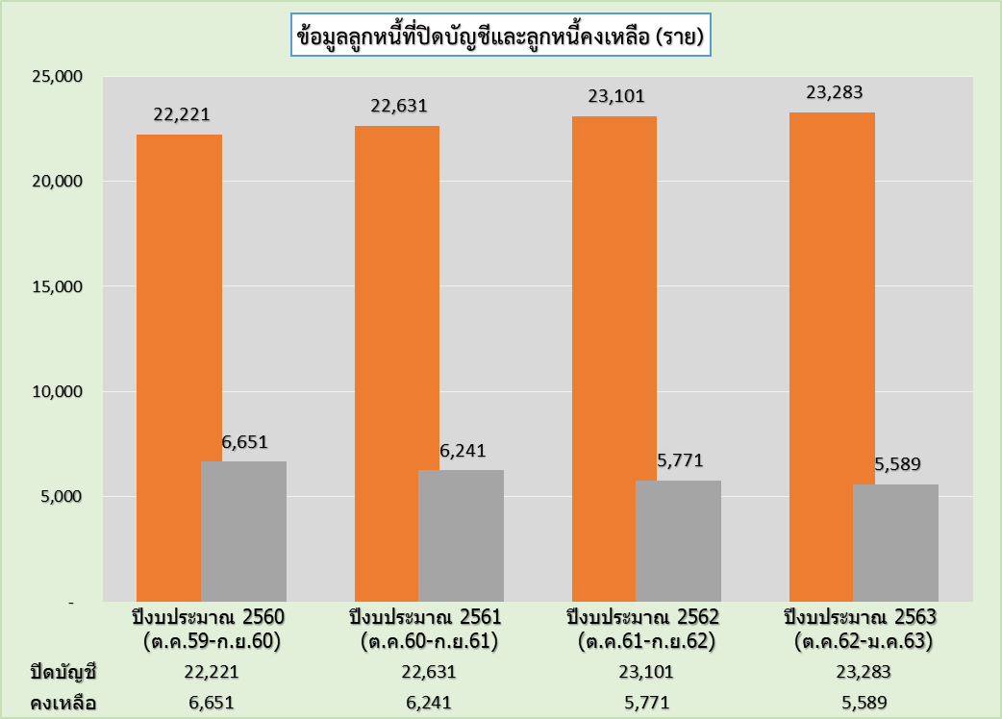
ปิดบัญชี
คงเหลือ
96

Slide 97
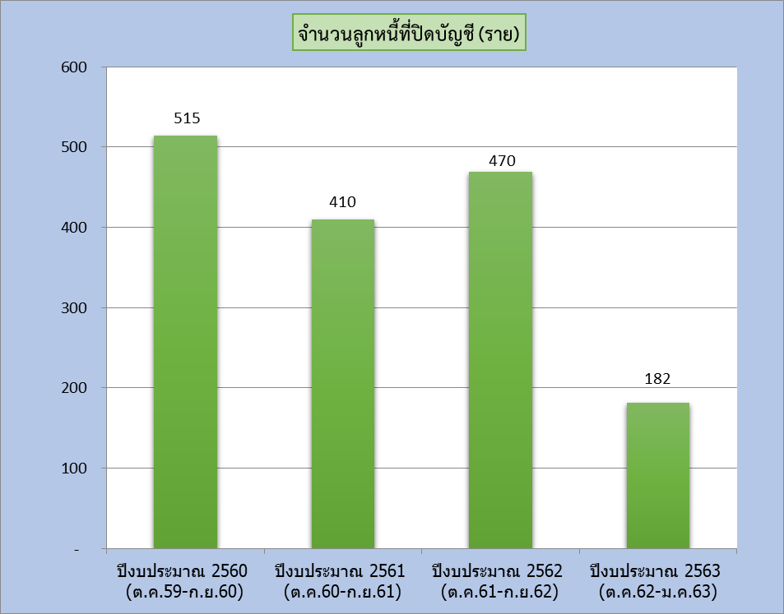
97

Slide 98
จำนวนเงินดังกล่าวไม่รวมประนอมหนี้ผ่อนชำระตามระเบียบฯ ข้อ 28/1(2)
98

Slide 99
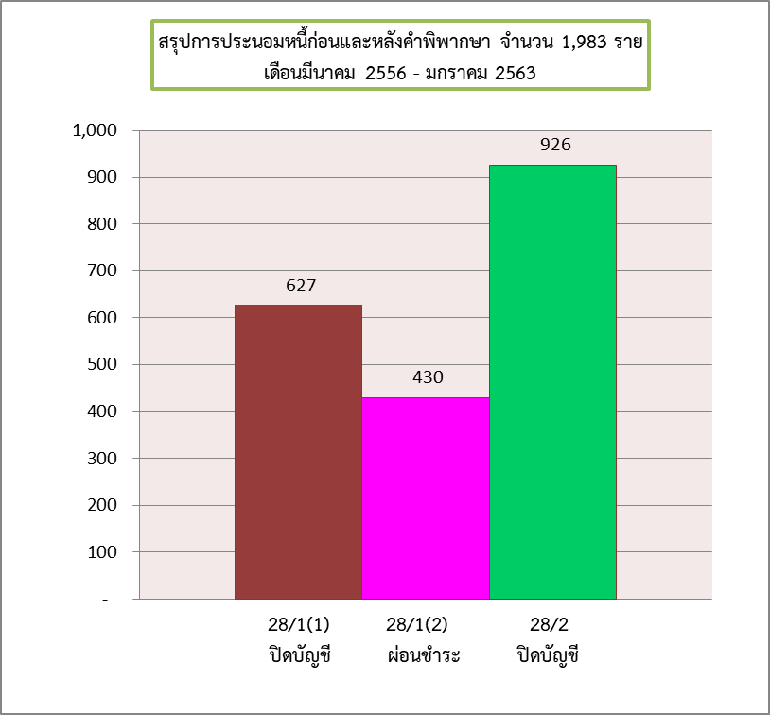
ก่อนพิพากษา
หลังพิพากษา
99

Slide 100
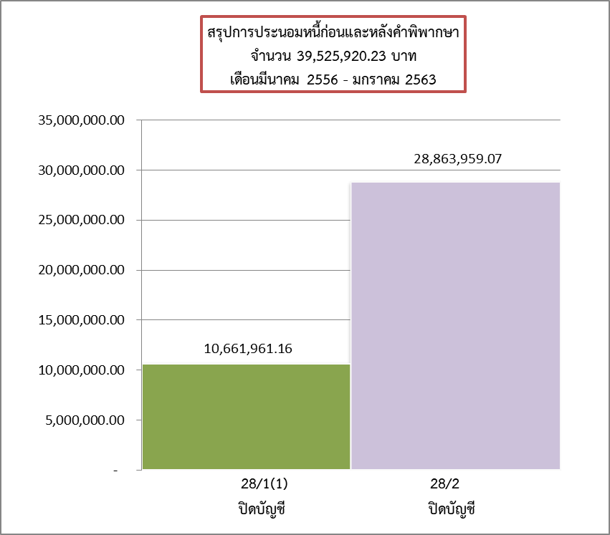
ก่อนพิพากษา
หลังพิพากษา
100

Slide 101
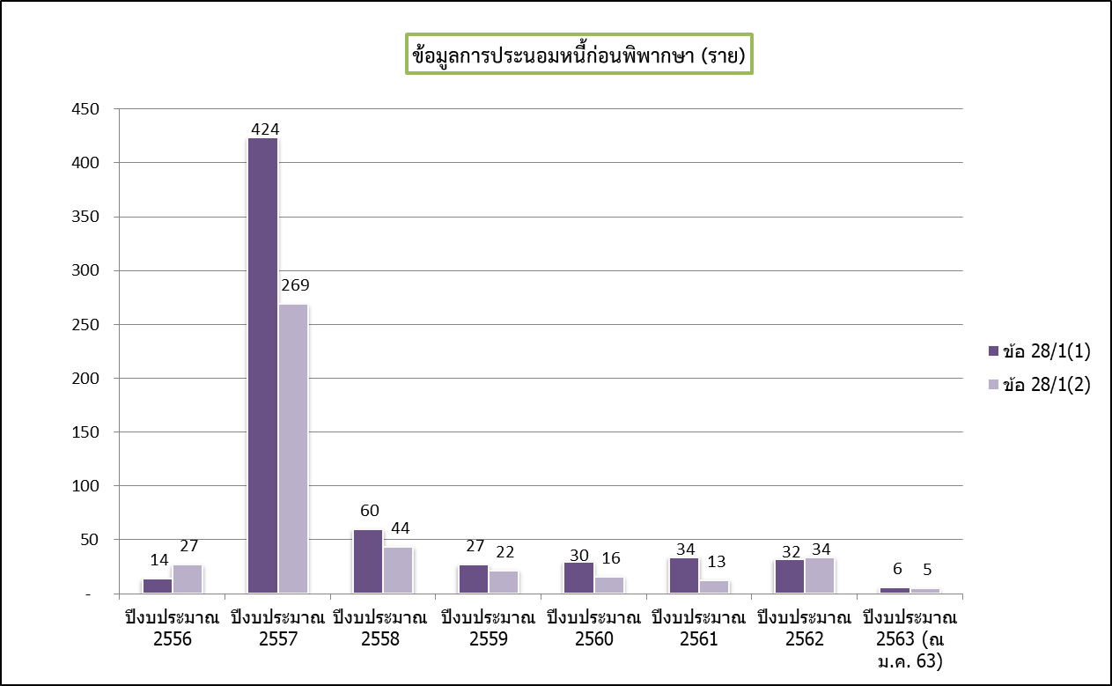
101

Slide 102
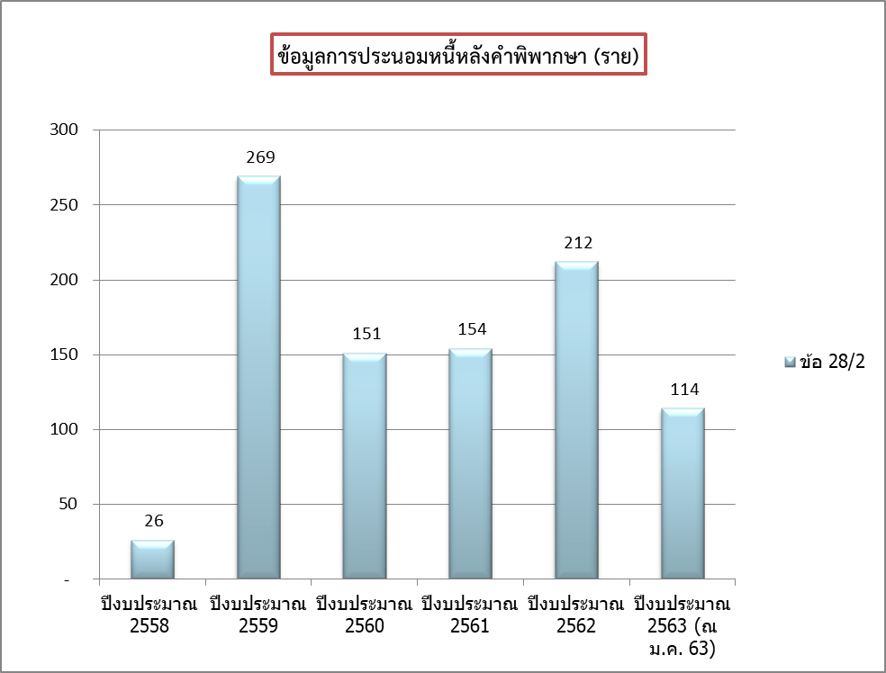
102

Slide 103
103

Slide 104
104

Slide 105
105

Slide 106

การสำรวจข้อมูลลูกหนี้คงเหลือ
ที่ยังไม่ปิดบัญชี
106

Slide 107
สรุปลูกหนี้คงเหลือที่ยังไม่ปิดบัญชีของหน่วยงานที่เป็นเจ้าของลูกหนี้ ณ 10 มกราคม 2563
107

Slide 108
สรุปลูกหนี้คงเหลือที่ยังไม่ปิดบัญชีของหน่วยงานที่เป็นเจ้าของลูกหนี้ ณ 10 มกราคม 2563
108

Slide 109
สรุปลูกหนี้คงเหลือที่ยังไม่ปิดบัญชีของหน่วยงานที่เป็นเจ้าของลูกหนี้ ณ 10 มกราคม 2563
109

Slide 110
สรุปลูกหนี้คงเหลือที่ยังไม่ปิดบัญชีของหน่วยงานที่เป็นเจ้าของลูกหนี้ ณ 10 มกราคม 2563
110

Slide 111
สรุปลูกหนี้คงเหลือที่ยังไม่ปิดบัญชีของหน่วยงานที่เป็นเจ้าของลูกหนี้ ณ 10 มกราคม 2563
ที่มา : ข้อมูลจากการสำรวจ
111

Slide 112
สรุปข้อมูลลูกหนี้ของหน่วยงานเจ้าของลูกหนี้ไม่ตรงกับหน่วยงานรับฟ้องคดี ณ 10 มกราคม 2563
112

Slide 113
สรุปข้อมูลลูกหนี้ของหน่วยงานเจ้าของลูกหนี้ไม่ตรงกับหน่วยงานรับฟ้องคดี
113

Slide 114
สรุปข้อมูลลูกหนี้ของหน่วยงานเจ้าของลูกหนี้ไม่ตรงกับหน่วยงานรับฟ้องคดี
114

Slide 115
สรุปข้อมูลลูกหนี้ของหน่วยงานเจ้าของลูกหนี้ไม่ตรงกับหน่วยงานรับฟ้องคดี
115

Slide 116

ปัญหาที่พบ

Slide 117
เรื่อง | ปัญหา | แนวทางการแก้ไข
1. ลูกหนี้ย้ายภูมิลำเนา | หน่วยงานที่รับลูกหนี้จากหน่วยงานอื่นมาฟ้องคดีตามภูมิลำเนา ไม่ส่งเอกสารให้พนักงานอัยการฟ้องคดีทันที เก็บเรื่องไว้นานจนลูกหนี้ย้ายภูมิลำเนา ทำให้คดีขาดอายุความ อัยการไม่รับฟ้องคดี เกิดความเสียหายไม่สามารถ ส่งฟ้องคดีได้ หน่วยงานเจ้าของลูกหนี้หรือหน่วยงาน รับฟ้องคดี แจ้งว่า “ลูกหนี้ย้ายภูมิลำเนา” แต่ไม่ได้ระบุว่าส่งลูกหนี้ไปให้หน่วยงานใดฟ้องคดีตามภูมิลำเนา หรือระบุไม่พบข้อมูล ในแบบรายงานที่ 1 (หน่วยงานเจ้าของลูกหนี้) แบบรายงานที่ 2 (หน่วยงานรับฟ้องคดี) และแบบรายงานที่ 3 (ลูกหนี้กองส่งเสริมฯ) | เมื่อได้รับเอกสารลูกหนี้ที่ส่งมาฟ้องคดีตามภูมิลำเนา ให้รีบส่งเรื่องให้พนักงานอัยการฟ้องคดีทันที่อย่าเก็บไว้จนคดีขาดอายุความ เนื่องจาก สตง. ได้เน้นย้ำเรื่องการละเว้น ไม่ปฎิบัติหน้าที่ 2. หน่วยงานรับฟ้องคดีลูกหนี้ ส่งเรื่องคืนหน่วยงานเจ้าของลูกหนี้ เนื่องจากลูกหนี้ย้ายภูมิลำเนาให้แจ้งเหตุผล หรือสาเหตุที่ไม่ส่งฟ้องคดี ให้หน่วยงานเจ้าของลูกหนี้ทราบด้วย เพื่อเป็นข้อมูลประกอบการชี้แจงสตง.

Slide 118
เรื่อง | ปัญหา | แนวทางการแก้ไข
1. ลูกหนี้ย้ายภูมิลำเนา (ต่อ) |  | 3. กรณีหน่วยงานรับฟ้องคดี ส่งต่อเอกสารลูกหนี้ให้หน่วยงานอื่นฟ้องคดีตามภูมิลำเนาผู้กู้ยืม ให้ส่งสำเนาหนังสือส่งฟ้องคดีของลูกหนี้รายดังกล่าวให้หน่วยงานเจ้าของลูกหนี้ทราบด้วย
2. การทำสัญญาประนอมหนี้ก่อนพิพากษา หรือ สัญญาประนอมหนี้ภายหลังศาลมีคำพิพากษา | หน่วยงานรับฟ้องคดีลูกหนี้ตามภูมิลำเนาจัดทำสัญญาประนอมหนี้กับลูกหนี้ แต่ไม่แจ้งให้หน่วยงานเจ้าของลูกหนี้ทราบ หน่วยงานเจ้าของลูกหนี้ที่ส่งลูกหนี้ไปฟ้องคดีตามภูมิลำเนา จัดทำสัญญาประนอมหนี้กับลูกหนี้ แต่ไม่แจ้งให้หน่วยงานรับฟ้องคดีทราบ | หน่วยงานที่ทำสัญญาประนอมหนี้กับลูกหนี้ ให้ส่งคืนต้นฉบับสัญญาประนอมหนี้ให้หน่วยงานเจ้าของลูกหนี้ กรณีลูกหนี้ทำประนอมหนี้ผ่อนชำระเป็นรายงวด (ระเบียบฯ ข้อ28/1(2) ให้ติดตามการชำระหนี้ทุกเดือน หากผิดนัดให้ส่งฟ้องคดี

Slide 119
เรื่อง | ปัญหา | แนวทางการแก้ไข
2. การทำสัญญาประนอมหนี้ก่อนพิพากษา หรือ สัญญาประนอมหนี้ภายหลังศาลมีคำพิพากษา (ต่อ) | 3. ลูกหนี้ที่ยังไม่มีคำพิพากษา หน่วยงานรับฟ้องคดีส่งเรื่องให้พนักงานอัยการฟ้องคดี เนื่องจากไม่ทราบว่าลูกหนี้ทำประนอมหนี้แล้ว ซึ่งมีค่าใช้จ่ายในการฟ้องคดี 4. ลูกหนี้ตามคำพิพากษา หน่วยงานฟ้องคดีดำเนินการสืบทรัพย์ บังคับคดี เนื่องจากไม่ทราบว่าลูกหนี้ทำประนอมหนี้ภายหลังศาลมีคำพิพากษาแล้ว ซึ่งมีค่าใช้จ่ายในการสืบทรัพย์บังคับคดี
3. กองส่งเสริมฯ ส่งลูกหนี้ที่ทำสัญญาประนอมหนี้ (ข้อ 28/1 (2) ไปฟ้องคดีตามภูมิลำเนา | หน่วยงานรับฟ้องคดี ไม่ส่งเอกสารให้พนักงานอัยการดำเนินคดีทันที ระบุในแบบรายงานที่ 3 (ลูกหนี้กองส่งเสริมฯ ) “อยู่ระหว่างประนอมหนี้ ข้อ 28/1(2)” | เมื่อรับลูกหนี้จากหน่วยงานอื่นมาฟ้องคดีตามภูมิลำเนา ให้ส่งฟ้องคดีทันที อย่าเก็บเรื่องไว้จนขาดอายุความ เพราะจะเป็นการละเว้นไม่ปฏิบัติหน้าที่

Slide 120
เรื่อง | ปัญหา | แนวทางการแก้ไข
4. หน่วยงานที่รับฟ้องคดีตามภูมิลำเนาไม่ได้ส่งคำพิพากษา ให้หน่วยงานเจ้าของลูกหนี้ทราบ | หน่วยงานเจ้าของลูกหนี้ไม่ทราบสถานะลูกหนี้ของตนว่ามีคำพิพากษาแล้ว ไม่มีหลักฐานการติดตามหนี้ ตัดรายการชำระหนี้ หรือขออนุมัติตัดหนี้สูญ | หน่วยงานที่รับฟ้องคดีตามภูมิลำเนา เมื่อศาลมีคำพิพากษาแล้ว ให้ส่งสำเนาคำพิพากษาให้หน่วยงานเจ้าของลูกหนี้ทราบด้วย
5. ไม่มีบัญชีค่าฤชาธรรมเนียม | หน่วยงานที่ฟ้องคดีไม่ดำเนินการขอคัดบัญชีค่าฤชาธรรมเนียม ไม่มีหลักฐานการเรียกเก็บค่าฤชาธรรมเนียมจากลูกหนี้ ไม่มีหลักฐานการประนอมหนี้หรือการขอตัดหนี้สูญ | ลูกหนี้ที่มีคำพิพากษาแล้ว ให้ทำหนังสือถึงพนักงานอัยการขอคัดบัญชีค่าฤชาธรรมเนียมทันที เมื่อครบ 10 ปี อัยการจะทำลายเอกสาร

Slide 121
เรื่อง | ปัญหา | แนวทางการแก้ไข
6. หน่วยงานรับฟ้องคดีตามภูมิลำเนาส่งเรื่องคืน แจ้งว่าลูกหนี้ที่ศาลมีคำพิพากษาแล้วย้ายภูมิลำเนา | หน่วยงานที่ฟ้องคดีลูกหนี้ตามภูมิลำเนาไม่ดำเนินการสืบทรัพย์บังคับคดีลูกหนี้ตามคำพิพากษา ซึ่งการสืบทรัพย์ต้องดำเนินการสืบทรัพย์ตามจังหวัดที่ศาลมีคำพิพากษา ถึงแม้ลูกหนี้จะย้ายภูมิลำเนาไปอยู่จังหวัดอื่นก็ตาม | หน่วยงานที่ฟ้องคดีลูกหนี้ตามภูมิลำเนา เมื่อศาลมีคำพิพากษาแล้ว ต้องดำเนินการสืบทรัพย์บังคับคดีลูกหนี้ตามคำพิพากษา (ศึกษาแนวปฏิบัติการสืบทรัพย์บังคับคดีของกลุ่มกฎหมาย)

Slide 122
แนวทางการแก้ปัญหากรณีรายชื่อลูกหนี้ไม่ตรงกัน
จากการสัมมนา เรื่อง การสร้างทีมงานและเครือข่ายเพื่อขับเคลื่อนภารกิจกองทุนพัฒนาฝีมือแรงงาน ระหว่างวันที่ 11 - 13 มีนาคม 2562 ณ โรแมนติค รีสอร์ท แอนด์ สปา จังหวัดนครราชสีมา
1. แบ่งกลุ่มตรวจสอบรายชื่อลูกหนี้ของหน่วยงานเจ้าของลูกหนี้ที่ส่งฟ้องคดีกับหน่วยงานที่รับฟ้องคดีตามภูมิลำเนาไม่ตรงกัน
2. ผู้เข้าร่วมสัมมนาร่วมกันระดมความคิดเห็นและนำเสนอแนวทางการแก้ปัญหา ดังนี้
122

Slide 123
แนวทางการแก้ปัญหากรณีรายชื่อลูกหนี้ไม่ตรงกัน
1. กรณีลูกหนี้ไม่ตรงกัน
ที่ | ปัญหา | แนวทางการแก้ปัญหา
1 | หน่วยงานเจ้าของลูกหนี้ส่งฟ้องคดีตามภูมิลำเนาผู้กู้ยืม แต่หน่วยงานรับฟ้องคดีแจ้งว่ายังไม่ได้รับเรื่องจากหน่วยงานเจ้าของลูกหนี้ | 1. หน่วยงานเจ้าของลูกหนี้ส่งเลขที่หนังสือยืนยันไปให้หน่วยงานที่รับฟ้องคดี เพื่อให้หน่วยงานรับฟ้องคดีสืบค้นข้อมูลลูกหนี้ 2. หน่วยงานเจ้าของลูกหนี้กับหน่วยงานรับฟ้องคดีประสานงานกัน ตรวจสอบเอกสารหลักฐานการส่งฟ้องคดีของลูกหนี้ จากนั้นให้หน่วยงานที่รับลูกหนี้ มาฟ้องคดีนำรายชื่อลูกหนี้ไปตรวจสอบสำนวนที่ศาลจังหวัดนั้น และดำเนินการด้านคดีต่อไป
2 | หน่วยงานเจ้าของลูกหนี้แจ้งว่าไม่ได้ส่งลูกหนี้ของตนไปฟ้องคดีตามภูมิลำเนา แต่หน่วยงานรับฟ้องคดีแจ้งว่ารับลูกหนี้มาฟ้องคดี | 1. หน่วยงานรับฟ้องคดีแจ้งเลขที่หนังสือให้หน่วยงานเจ้าของลูกหนี้ทราบ 2. กรณีลูกหนี้มีคำพิพากษาแล้วให้ส่งสำเนาคำพิพากษาให้หน่วยงานเจ้าของลูกหนี้ทราบ ถ้ายังไม่มีคำพิพากษาให้ติดตามลูกหนี้ทำประนอมหนี้ และดำเนินการด้านคดีต่อไป
3 | หน่วยงานรับฟ้องคดีแจ้งว่า ส่งต่อเอกสารลูกหนี้ไปฟ้องคดีตามภูมิลำเนา แต่หน่วยงานรับฟ้องคดีต่อแจ้งว่า ยังไม่ได้รับหนังสือ | กรณีหน่วยงานรับฟ้องคดีส่งต่อเอกสารลูกหนี้ให้หน่วยงานอื่นฟ้องคดี ตามภูมิลำเนาผู้กู้ยืม ให้ส่งสำเนาหนังสือส่งฟ้องคดีของลูกหนี้รายดังกล่าว ให้หน่วยงานเจ้าของลูกหนี้ทราบด้วย
123

Slide 124
แนวทางการแก้ปัญหากรณีรายชื่อลูกหนี้ไม่ตรงกัน
1. กรณีลูกหนี้ไม่ตรงกัน (ต่อ)
ที่ | ปัญหา | แนวทางการแก้ปัญหา
4 | หน่วยงานรับฟ้องคดีส่งคืนเอกสารลูกหนี้ แต่หน่วยงานเจ้าของลูกหนี้ยังไม่ได้รับหนังสือส่งคืน | หน่วยงานรับฟ้องคดีส่งหลักฐานหนังสือส่งเรื่องคืนเอกสารลูกหนี้และแจ้งกรณี ที่ส่งคืน เพื่อยืนยันว่าได้ส่งคืนเอกสารแล้ว ให้หน่วยงานเจ้าของลูกหนี้ดำเนินการต่อไป
5 | หน่วยงานรับฟ้องคดี ระบุ "ยังไม่ได้รับเรื่องจากหน่วยงานเจ้าของลูกหนี้”(ไม่พบข้อมูล) | 1. คัดสำเนาทะเบียนราษฎร์ตรวจสอบที่อยู่ปัจจุบันของลูกหนี้ โดยประสาน ผู้นำชุมชน ติดตามไปพบลูกหนี้เพื่อชี้แจงแนะนำให้ทำสัญญาประนอมหนี้ ก่อนพิพากษาหรือหลังพิพากษา (แล้วแต่กรณี) 2. หลังจากหน่วยงานเจ้าของลูกหนี้ส่งเอกสารให้หน่วยงานรับฟ้องคดี ให้โทรเช็คว่า ได้รับเอกสารหรือยัง หรือถ่ายรูปส่งไลน์หรืออีเมล์ให้หน่วยงานรับฟ้องคดีทราบ
6 | หน่วยงานรับฟ้องคดีระบุ “ไม่พบข้อมูล" แต่ตรวจสอบมีคำพิพากษาแล้ว | 1. คัดสำเนาคำพิพากษาจากศาล และให้หน่วยงานที่ศาลมีคำพิพากษา ดำเนินการสืบทรัพย์ บังคับคดีและรายงานให้หน่วยงานเจ้าของลูกหนี้ทราบ 2. หน่วยงานที่รับฟ้องคดี เมื่อศาลมีคำพิพากษาแล้ว ให้ส่งสำเนาคำพิพากษา ให้หน่วยงานเจ้าของลูกหนี้ทราบด้วย
7 | ขาดความต่อเนื่องในการส่งต่องาน เนื่องจากมีการเปลี่ยนเจ้าหน้าที่ปฏิบัติงาน | ควรมีการส่งมอบงานเป็นเอกสารให้ชัดเจน หัวหน้างานควรรับทราบข้อมูล ต่าง ๆ ด้วย
124

Slide 125
แนวทางการแก้ปัญหากรณีรายชื่อลูกหนี้ไม่ตรงกัน
2. ความคิดเห็นกรณีอื่น ๆ
ที่ | เรื่อง | ข้อเสนอ
1 | หน่วยงานเจ้าของลูกหนี้ส่งเอกสารไปฟ้องคดีตามภูมิลำเนา แต่หน่วยงานรับฟ้องคดียังไม่ดำเนินการส่งฟ้อง | เมื่อรับลูกหนี้จากหน่วยงานอื่นมาฟ้องคดีตามภูมิลำเนา ให้ส่งฟ้องคดีทันที และทำทะเบียนคุมลูกหนี้ที่รับฟ้องคดี ตามภูมิลำเนา
2 | หน่วยงานเจ้าของลูกหนี้ไม่ทราบว่าลูกหนี้ของตนมีคำพิพากษาแล้ว | หน่วยงานรับฟ้องคดีเมื่อศาลมีคำพิพากษาแล้วให้ส่งสำเนา คำพิพากษาให้หน่วยงานเจ้าของลูกหนี้ทราบด้วย
3 | ยังไม่ดำเนินการส่งฟ้องคดี เนื่องจาก มีการปรับเปลี่ยนเจ้าหน้าที่ | 1. ทำหนังสือแจ้งประนอมหนี้ให้ลูกหนี้ทราบยอดหนี้ค้างชำระ และเข้าไปพบลูกหนี้เพื่อเจรจาชำระหนี้ 2. ให้ติดตามหนี้แล้วดำเนินการส่งฟ้องคดี
125

Slide 126

ศึกษาข้อมูลเพิ่มเติมได้จากคู่มือการปฏิบัติงาน
คู่มือปฏิบัติงานการดำเนินงานลูกหนี้กองทุนพัฒนาฝีมือแรงงานตามระเบียบกระทรวงแรงงานและสวัสดิการสังคมว่าด้วยกองทุนพัฒนาฝีมือแรงงาน พ.ศ. 2539 (เล่มสีเหลือง)
เอกสารประกอบการสัมมนา เรื่อง การดำเนินงานกองทุนพัฒนาฝีมือแรงงาน ประจำปีงบประมาณ พ.ศ. 2561 ระหว่างวันที่ 8-9 พฤษภาคม 2561 ณ โรงแรมแอมบาสซาเดอร์ กรุงเทพมหานคร

Slide 127
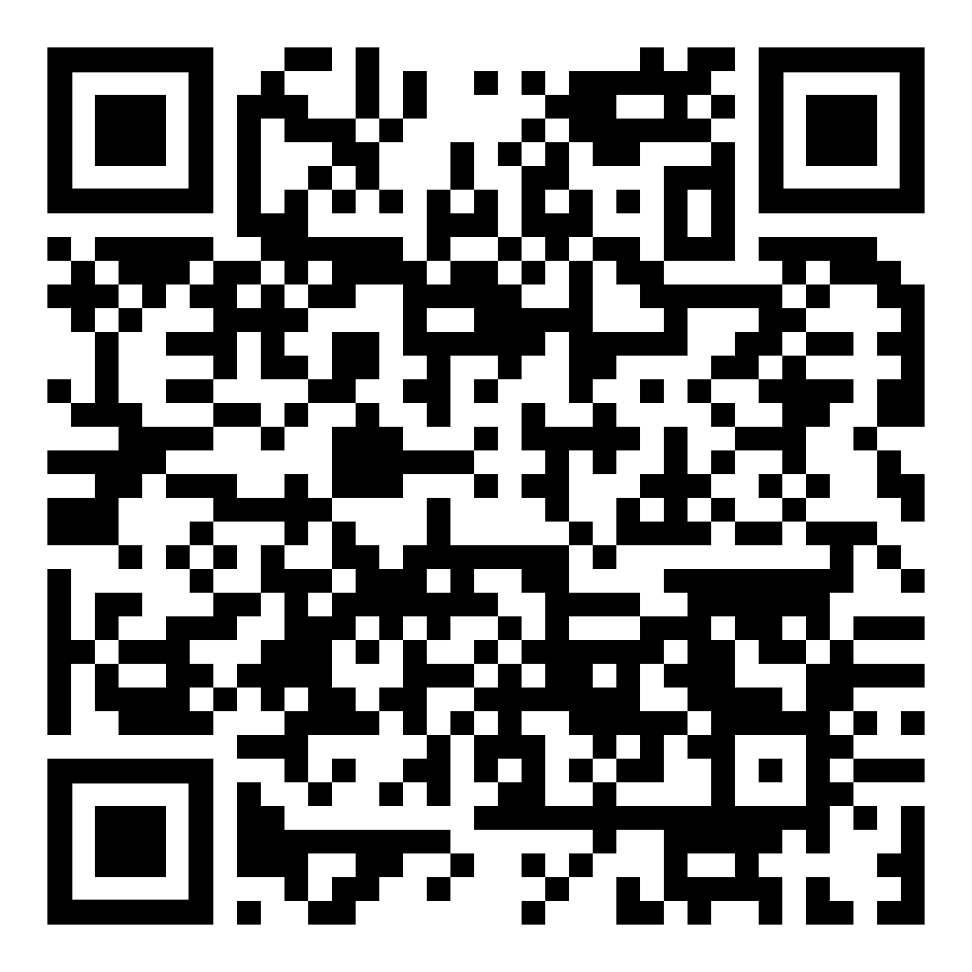

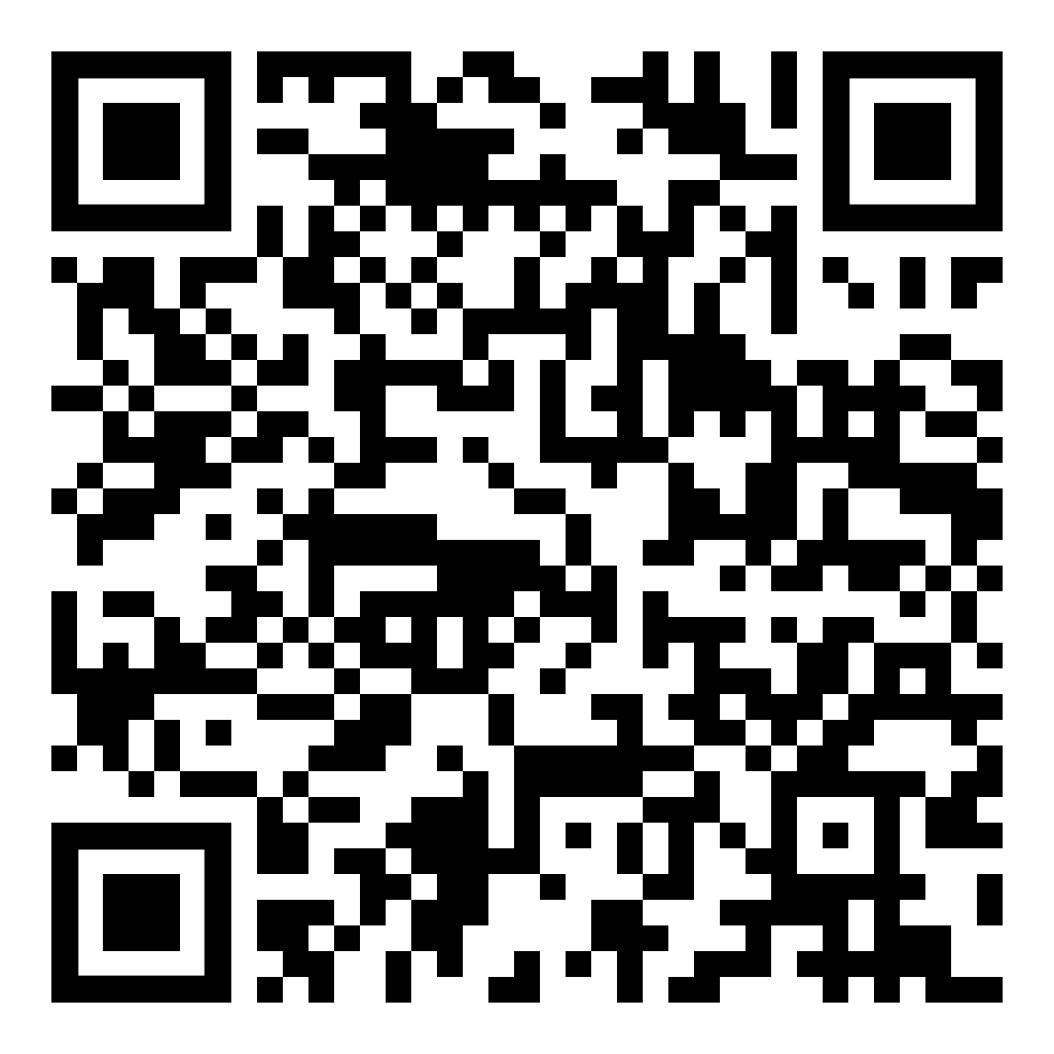
แบบฟอร์มการประนอมหนี้
คู่มือปฏิบัติงานการดำเนินงานลูกหนี้กองทุนพัฒนาฝีมือแรงงาน ตามระเบียบกระทรวงแรงงานและสวัสดิการสังคมว่าด้วยกองทุนพัฒนาฝีมือแรงงาน พ.ศ. 2539
127

Slide 128

สอบถาม
ข้อมูลเพิ่มเติม
กองส่งเสริมการพัฒนาฝีมือแรงงาน
โทร. 0 2643 6039
ดาวน์โหลดเอกสารได้ที่ : www.dsd.go.th/sdpaa
128
E-mail: contact.dsd421@gmail.com

